Slide 1
기술 소개서
팀명 | 오구오구 팀
팀원 | 6명 (김태은, 김종현, 서보배, 성석제, 이경진, 최현호)
개발기간 | 2020.12.21 ~ 2021.02.05

Slide 2
목차
프로젝트 개요– 3p
개발일정 - 4p
개발 기능 목록 – 6p
회원로그인 - 13p
카카오 로그인 확인 - 18p
카카오 회원가입 25p
일반회원가입 - 31p
아이디 중복확인 - 36p
아이디, 비밀번호 찾기 – 41p
업체 ID, PW 중복 확인 - 51p
업체회원가입 - 55p
업체 로그인 - 62p
회원정보수정 - 67p
예약 목록 72p
예약 취소 77p
리뷰 작성 - 83P
찜 목록 - 89p
찜 삭제 – 96p
회원탈퇴 - 101p
호텔 목록 - 106P
찜 등록 - 114P
찜 취소 - 118P
조회수 올리기 - 123P
룸 목록 - 128P
리뷰 삭제 - 137P
리뷰 수정 - 143P
리뷰 좋아요 - 150P
리뷰 좋아요 취소 - 154P
룸 디테일 - 160p
예약 확인 - 165P
1대1 문의 작성 - 170p
1대1 문의 목록 - 175p
후기 목록 – 180p
후기 목록 삭제 – 185p
자주묻는질문 – 190p
맛집 목록 - 195p
지역별 맛집 검색 - 201p
관광지 목록 - 206p
지역별 관광지 표시 - 212p
호텔 리스트 - 217P
호텔 삭제 - 221P
호텔 상세보기 – 228p
호텔 정보 수정 – 233p
호텔 지역 – 238p
호텔 등록 – 242p
룸 리스트 – 255p
룸 리스트 삭제 – 260p
룸 상세정보 수정 – 265p
룸 등록 – 270p
업체 정보 수정 – 275p
1대1 문의 리스트 – 280p
호텔 매출 현황 - 285p
회원 목록 - 297p
회원 탈퇴 - 301p
업체 목록 – 308p
업체 삭제 – 313p
업체 가입 승인 목록 - 321p
업체 가입 승인 - 325p
업체 가입 거절 - 329p
고객 후기 관리 - 335p
맛집 등록 – 341p
맛집 정보 수정 - 347p
맛집 삭제 - 352p
관광지 등록 - 358p
관광지 정보 수정 - 363p
관광지 삭제 - 368p
1 대1 문의 답변 등록 – 374p
자주묻는질문 작성 – 379p
자주묻는질문 리스트 – 385p
자주묻는질문 삭제 – 390p

Slide 3
프로젝트 개요
개 요
우리나라 대표지역을 선정해 주변 맛 집과 관광지를 함께 볼 수 있는 숙박 예약사이트를 만들었다.
Server
Controller 9개
Service 8개
Mapper 12개
DataBase
테이블 15개
View
JSP 54개
사용 기술
Tools : SQL Developer, Visual Studio Code, Spring tool suite 3
Language : Java, JavaScript, jQuery, JSP, HTML, CSS
Framework & Libraries: Spring Framework, Mybatis, Bootstrap, Maven, AJAX, JSON
DB : ORACLE
Server : Tomcat v9.0
Design Pattern : MVC2
External APIs : Google Chart, DaumKakao Address & Map, kakaoLogin

Slide 4
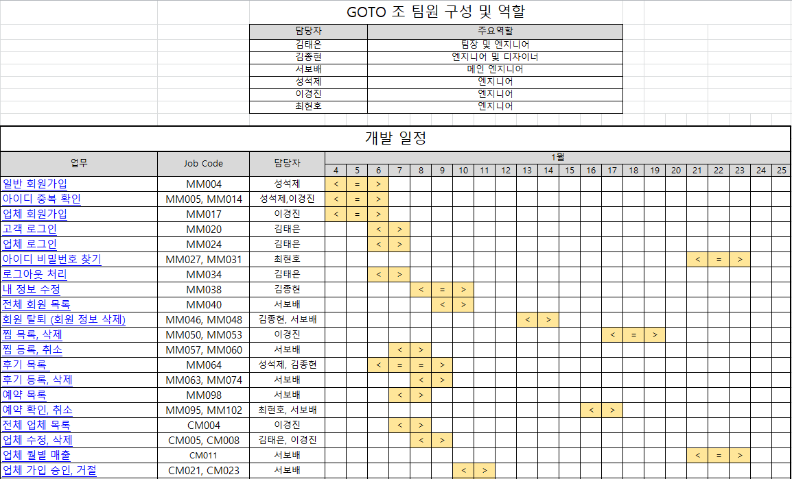
개발일정

Slide 5
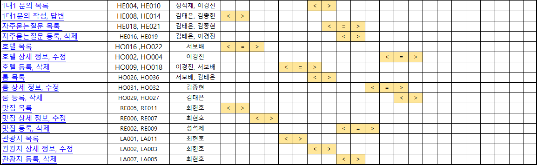
개발일정

Slide 6
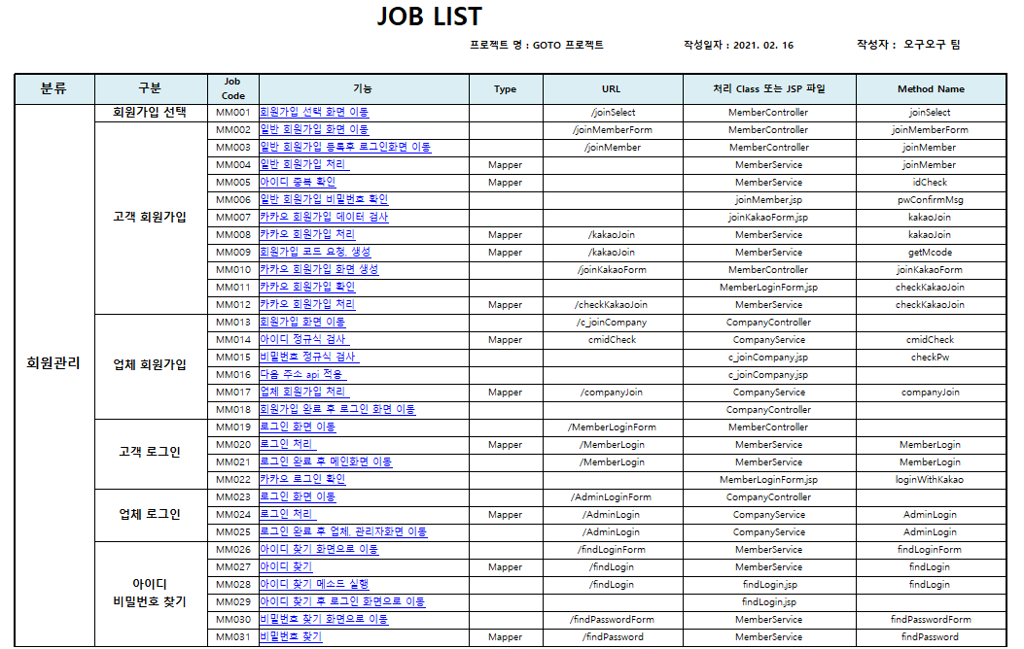
개발 기능 목록 (잡 리스트 목록)

Slide 7
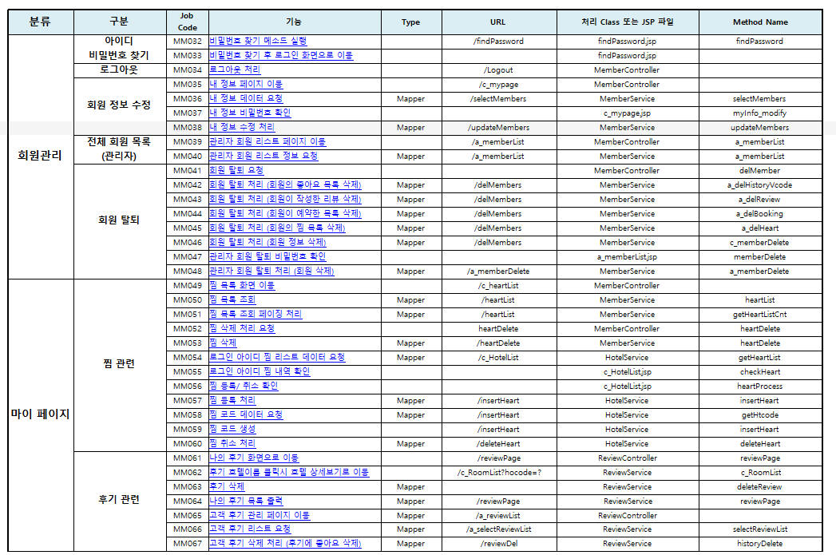
개발 기능 목록 (잡 리스트 목록)

Slide 8
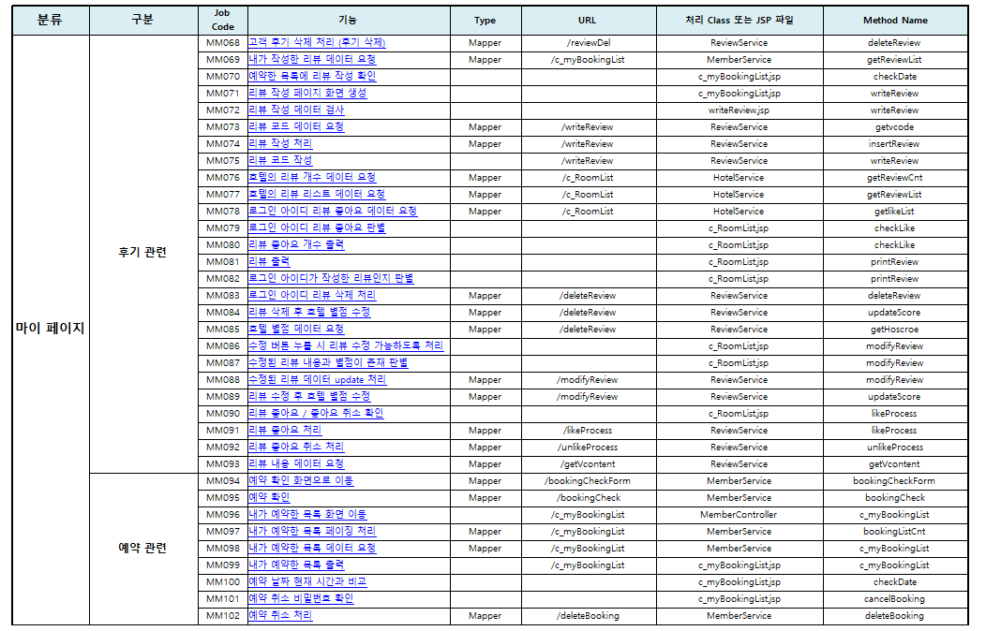
개발 기능 목록 (잡 리스트 목록)

Slide 9
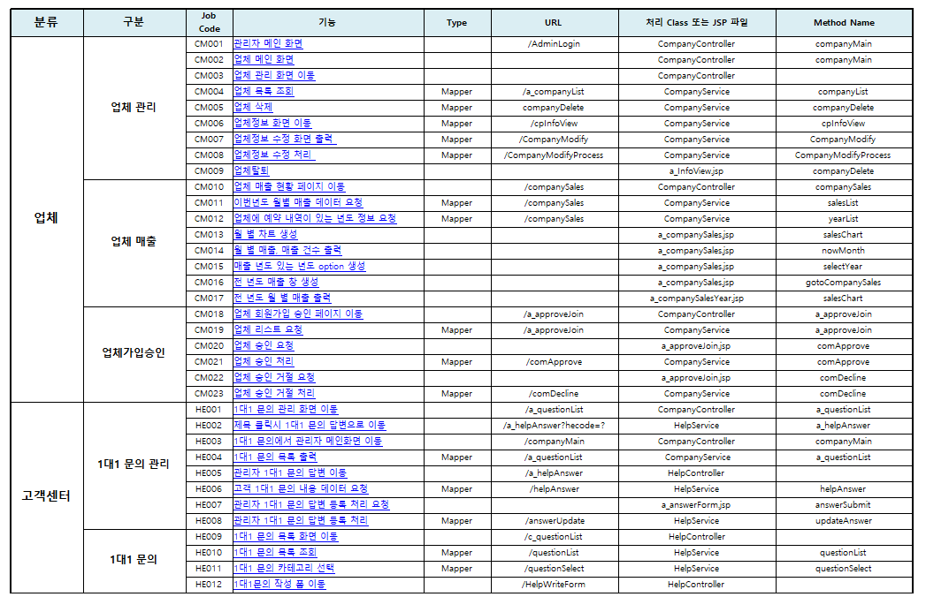
개발 기능 목록 (잡 리스트 목록)

Slide 10
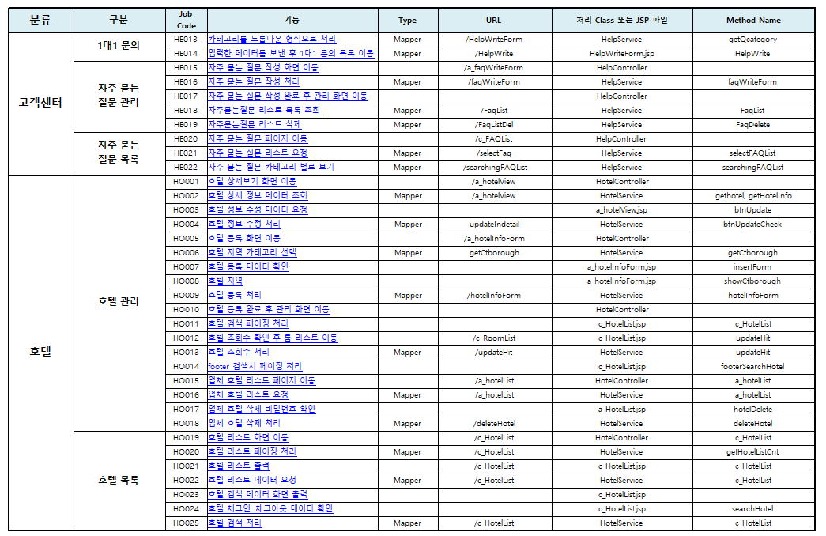
개발 기능 목록 (잡 리스트 목록)

Slide 11
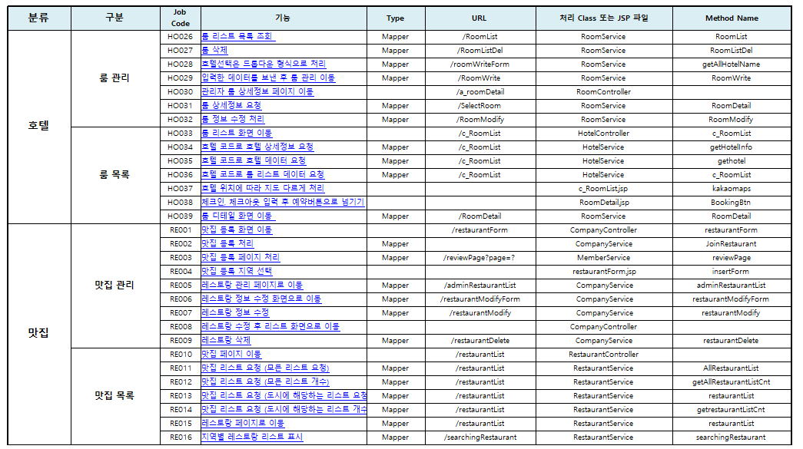
개발 기능 목록 (잡 리스트 목록)

Slide 12
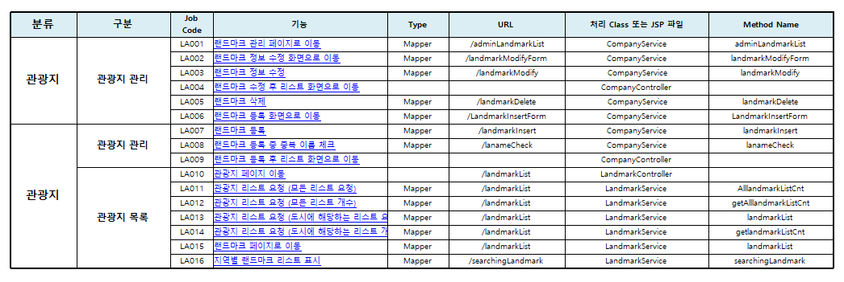
개발 기능 목록 (잡 리스트 목록)

Slide 13
설계서 – 회원 로그인 기능
Process Flow
Client
Controller
Service
Interface
Mapper
MemberLoginForm.jsp
1
2
3
4
5
MemberLoginForm.jsp
Mapping: “/MemberLogin” Method: MemberLogin (memberDTO)
Method : MemberLogin (memberDTO)
Param : String
Method : MemberLogin (memberDTO)
mapperId: MemberLogin
7
6
Index.jsp
Return : ModelAndView
Return : ModelAndView
Return : String
return : String
개요
1. 입력창에 등록한 회원의 아이디와 비밀번호 입력 후 로그인 버튼 클릭, 서버로 요청한다.
2. 요청 받은 파라미터 값을 컨트롤러에서 받아 서비스에 전달한다.
3. 서비스에서 전달받은 값을 인터페이스에 전달한다.
4. 인터페이스에서 받은 값을 통해 Mapper를 실행한다.
5. DB에 해당 테이블에 파라메터 값의 존재 여부를 확인인 후 결과값을 인터페이스에 전달한다.
6. Mapper에서 받은 값을 인터페이스, 서비스, 컨트롤러를 거쳐 클라이언트로 전달한다.
7. 클라이언트에서 응답받은 값에 따라 페이지를 이동한다.

Slide 14
설계서 – 회원 로그인 기능
Source
Controller
@Autowired private MemberService memberService; // 회원로그인부분 @RequestMapping(value = "/MemberLogin") public ModelAndView MemberLogin(MemberDTO memberDTO) { System.out.println("/MemberLogin"); System.out.println("회원로그인 넘어가는.."); mav = memberService.MemberLogin(memberDTO); System.out.println(memberDTO); return mav; }
1. 클라이언트에서 요청한 아이디, 비밀번호 MemberDTO 형태로 변수 params에 담는다. 2. params값을 갖고 MemberService에 있는 MemberLogin (params)를 실행한다. 3. 불러온 memberDTO를 console에 띄운다.
1
2
3

Slide 15
설계서 – 회원 로그인 기능
Source
Service
@Autowired private HttpSession session;
1. Controller의 값(params)를 매개변수 값(params)으로 받는다. 2. 반환할 mav라는 ModelAndView형태의 객체를 생성한다. 3. String타입의 MemberLogin(params)를 interface에 보내준다. 4. 회원 로그인 정보를 세션에 저장하기 위해 HttpSession형태의 session변수도 params에 담는다. 5. 회원 로그인 아이디가 값이 있는지 없는지 여부를 확인한다. 6. 회원 로그인 아이디 값이 있으면 setViewName을 통해 이동할 페이지를 지정한다. 7. 회원 로그인 아이디 값이 있으면 String result값은 OK고, 이 값은 MemberLoginForm.jsp에 script에서 사용된다. 8. 회원 로그인 아이디 값이 없으면 setViewName을 통해 이동할 페이지를 지정한다. 9. 회원 로그인 아이디 값이 없으면 있으면 String result값은 NO고, 이 값은 MemberLoginForm.jsp에 script에서 사용된다. 10. 판별식에 따른 result값을 MemberLoginForm.jsp에 보내준다. 11. ModelAndView객체를 Controller에 반환한다.
// 회원로그인부분 public ModelAndView MemberLogin(MemberDTO memberDTO) { mav = new ModelAndView(); // 회원로그인 session값 MLoginId String MLoginId = memberMapper.MemberLogin(memberDTO); System.out.println("MLoginId:::" + MLoginId); session.setAttribute("MLoginId", MLoginId); // 회원아이디 값이 null이 아니면 메인으로 String result; if (MLoginId != null) { mav.setViewName("index"); result = "OK"; } else { mav.setViewName("member/MemberLoginForm"); result = "NO"; } mav.addObject("loginResult", result); return mav; }
1
2
3
4
5
6
7
8
9
10
11

Slide 16
설계서 – 회원 로그인 기능
Source
Interface
public interface MemberMapper { ... public String MemberLogin(MemberDTO memberDTO);
1. Service에서 갖고 온 id값을 id에 넣어서 Interface(MemberMapper)를 참조하여 Mapper id=” MemberLogin”를 실행한다.
1
Mapper
<!– 회원 로그인 --> <select id="MemberLogin" resultType="String"> SELECT MID FROM MEMBERSWHERE MID=#{mid} AND MPASSWORD=#{mpassword} </select>
1. Service에서 갖고 온 파라미터 값을 조건으로 하여 DB의 Members테이블을 조회하여 MID 값을 가져온다.
1

Slide 17
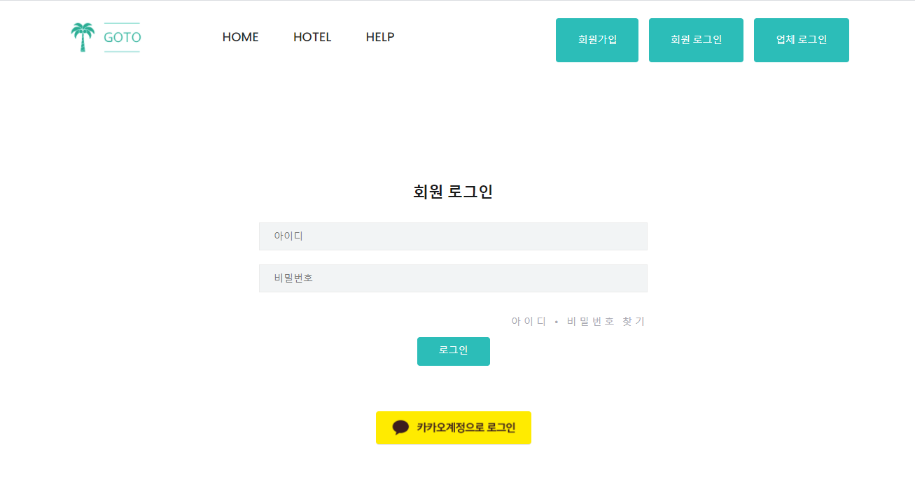
실행화면 – 회원 로그인 기능

Slide 18
설계서 – 카카오 로그인 확인
Process Flow
Client
Controller
Service
Interface
Mapper
1
2
3
4
5
MemberLoginForm.jsp
Mapping: “/checkKakaoJoin”
Method: checkKakaoJoin( )
Param: String
Method : checkKakaoJoin( )
Param:
String
Method : checkKakaoJoin( ),
getMpassword( )
Param:
String
mapperId: checkKakaoJoin
getMpassword
7
6
MemberLoginForm.jsp
Return : String
Return : String
Return : String
Return : String
개요
MemberLoginForm.jsp에서 카카오 로그인 버튼을 누른 후 카카오 아이디 비밀번호로 로그인 하면 서버 주소가 호출된다.
2. 요청 받은 컨트롤러 주소로 넘어가 파라미터들과 함께 서비스를 호출한다.
3. 서비스에서 인터페이스로 파라미터를 넘긴다.
4. 인터페이스에서 받은 값을 통해 Mapper를 실행하여 아이디가 존재하는지 확인한다.
5. DB에 넘어온 파라미터 값을 이용하여 테이블에서 아이디 조회 뒤 결과 값을 넘긴다.
6. Mapper – interface – Service 순서로 결과 값이 넘어간 뒤 service에 넘어온 값을 판별하여 데이터를 컨트롤러로 넘긴다..
7. 컨트롤러에서 jsp로 데이터를 넘긴다.

Slide 19
설계서 – 카카오 로그인 확인
Source
Controller
@Autowired Private MemberService memberService; @RequestMapping(value = "/checkKakaoJoin") public @ResponseBody String checkKakaoJoin(String userId) { System.out.println("checkKakaoJoin"); String result = memberService.checkKakaoJoin(userId); return result; }
1 클라이언트에서 요청한 컨트롤러 주소로 넘어온다. 2. 넘어온 파라미터 값을 service로 넘긴다. 3. memberService에 checkKakaoJoin 메소드를 호출한다.
1
2
3

Slide 20
설계서 – 카카오 로그인 확인
Source
Service
@Autowired private MemberMapper memberMapper;
1. Controller의 값(params)를 매개변수 값(params)으로 받는다. 2. 파라미터로 넘어온 아이디값을 가지고 DB에 아이디가 존재하는지 판별한뒤 존재한다면 아이디를 결과값으로 받는다. 3. 만약 아이디가 존재한다면 null값이 아니기 때문에 result에 아이디의 비밀번호 데이터를 담을 수 있게 데이터를 요청한다. 4. 판별된 데이터를 controller로 전달한다.
1
public String checkKakaoJoin(String userId) { String mid = memberMapper.checkKakaoJoin(userId); String result = "NO"; if (mid != null) { result = memberMapper.getMpassword(userId); } return result; }
2
3
4

Slide 21
설계서 – 카카오 로그인 확인
Source
Interface
public interface MemberMapper { ... public String checkKakaoJoin(String userId); public String getMpassword(String userId); }
1. Service에서 갖고 온 파라미터값을 userId에 넣어서 Interface(MemberMapper)를 참조하여 Mapper id=” checkKakaoJoin”를 실행한다. 2. Service에서 갖고 온 파라미터값을 userId에 넣어서 Interface(MemberMapper)를 참조하여 Mapper id=” getMpassword”를 실행한다.
1
2
Mapper
<!-- 카카오 id가 존재하는지 확인 -->
<select id="checkKakaoJoin" resultType="String" parameterType="String">
SELECT MID FROM MEMBERS WHERE MID = #{userId}
</select>
<!-- 패스워드 select -->
<select id="getMpassword" resultType="String" parameterType="String">
SELECT MPASSWORD FROM MEMBERS WHERE MID = #{userId}
</select>
1. Service에서 갖고 온 파라미터 값을 조건으로 하여 DB의 MEMBERS 테이블에 데이터를 조회한다.
2. Service에서 갖고 온 파라미터 값을 조건으로 하여 DB의 MEMBERS 테이블에 데이터를 조회한다

Slide 22
설계서 – 카카오 로그인 확인
Source
Jsp - script
function loginWithKakao() { /* 카카오 api 불러오기 */ Kakao.Auth.loginForm({ success : function(authObj) { Kakao.API.request({ url : '/v2/user/me', success : function(response) { /* 카카오 연동된 아이디, 이메일, 닉네임 받기 */ var userId = response.id; var userEmail = response.kakao_account.email; var userNickname = response.properties.nickname; console.log("userId", userId); console.log("userEmail", userEmail); console.log("userNickname", userNickname); /* 카카오로 회원가입이 되어 있는지 확인하여 회원가입 되어있다면 비밀번호 받기 */ var mpassword = checkKakaoJoin(userId); console.log("mpassword", mpassword); if(mpassword != null){ /* 비밀번호가 비어있지 않다면 로그인 */ $("#mid").val(userId); $("#mpassword").val(mpassword); MLoginBtn(); }
else { /* 카카오 계정으로 회원가입 되어있는 아이디가 없다면 회원가입 시키기 */ if(confirm('카카오계정으로 가입된 정보가 없습니다. 카카오 계정으로 가입하시겠습니까?')){ joinKakao(userId, userEmail, userNickname); } } }, fail : function(error) { alert('login success, but failed to request user information: ' + JSON.stringify(error)) }, }) console.log(authObj); var token = authObj.access_token; }, fail: function(err) { alert(JSON.stringify(err)) }, }) }

Slide 23
설계서 – 카카오 로그인 확인
Source
Jsp - script
/* 카카오 아이디로 회원가입 되어 있는지 확인 */ function checkKakaoJoin(userId){ var checkResult = null; $.ajax({ type: "post", url: "checkKakaoJoin", data: { "userId": userId }, dataType: "text", async: false, success: function(result){ if(result != "NO") { checkResult = result; } }, error: function(){ console.log('checkKakao 연결 실패') } }) return checkResult; }
/* 카카오로 회원가입하는 window창 띄우기 */ function joinKakao(userId, userEmail, userNickname){ window.name = "joinKakao"; var openWin = window.open("joinKakaoForm?mid="+userId+"&memail="+userEmail+"&mname="+userNickname, "joinKakaoPop", "width=600, height=800, left=100, top=50") } function gotoMain(){ alert('회원가입 및 로그인 되었습니다.'); location.href="/"; }

Slide 24
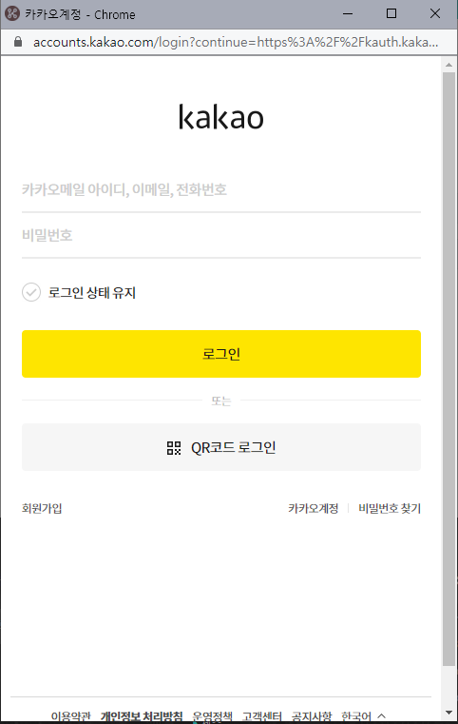
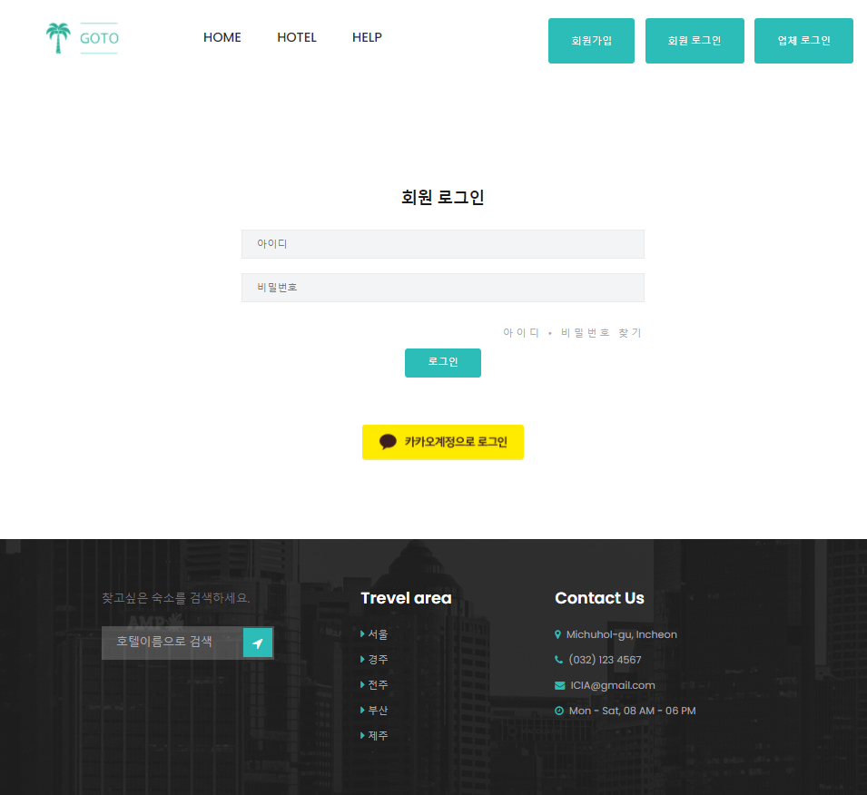
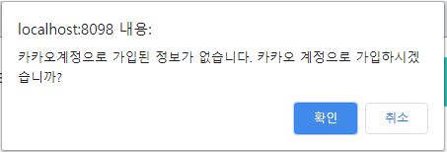
실행화면 – 카카오 로그인 확인

Slide 25
설계서 – 카카오 회원가입
Process Flow
Client
Controller
Service
Interface
Mapper
1
2
3
4
5
joinKakaoForm.jsp
Mapping: “/kakaoJoin”
Method: kakaoJoin( )
Param: MemberDTO
Method : kakaoJoin( )
Param:
MemberDTO
Method : kakaoJoin( ),
getMcode( )
Param:
MemberDTO
mapperId: kakaoJoin
getMcode
7
6
joinKakaoForm.jsp
Return : String
Return : String
Return : int, String
Return : int, String
개요
joinKakaoForm.jsp에서 카카오 로그인을 했을때 데이터가 존재하지 않으면 카카오 회원가입 서버 주소가 호출된다.
2. 요청 받은 컨트롤러 주소로 넘어가 파라미터들과 함께 서비스를 호출한다.
3. 서비스에서 인터페이스로 파라미터를 넘긴다.
4. 인터페이스에서 받은 값을 통해 Mapper를 실행하여 데이터를 삽입한다.
5. DB에 넘어온 파라미터 값을 이용하여 테이블에 데이터 삽입 후 결과 값을 넘긴다.
6. Mapper – interface – Service 순서로 결과 값이 넘어간 뒤 service에 넘어온 값을 판별하여 데이터를 컨트롤러로 넘긴다..
7. 컨트롤러에서 jsp로 데이터를 넘긴다.

Slide 26
설계서 – 카카오 회원가입
Source
Controller
@Autowired Private MemberService memberService; @ResponseBody @RequestMapping(value = "/kakaoJoin") public void kakaoJoin(MemberDTO memberDTO) { System.out.println("kakaoJoin"); String result = memberService.kakaoJoin(memberDTO); }
1 클라이언트에서 요청한 컨트롤러 주소로 넘어온다. 2. 넘어온 파라미터 값을 service로 넘긴다. 3. memberService에 kakaoJoin 메소드를 호출한다.
1
2
3

Slide 27
설계서 – 카카오 회원가입
Source
Service
@Autowired private MemberMapper memberMapper;
1. Controller의 값(params)를 매개변수 값(params)으로 받는다. 2. Mcode를 생성하기 위해 DB에 존재하는 가장 큰 mcode 데이터 값을 받아온다. 3. 만약 mcode가 존재하지 않는다면 null 값이 뜨기 때문에 null 오류를 방지하기 위해 값을 넣는다. 4. 받아온 데이터 값에서 뒤에 숫자 3자리만 잘라서 1을 더해준다. 5. mcodeNum의 자리를 판별하여 경우에 따라서 정해진 틀에 맞게 코드를 생성한다. 6. 만든 코드를 DB에 삽입하기 위해 memberDTO에 값을 담아준 뒤 파라미터로 넘겨 DB에 회원 정보를 삽입한다. 7. 삽입 데이터를 판별하여 오류 없이 DB에 삽입이 되면 sessio에 로그인 데이터를 저장하고 오류가 난다면 session 데이터 저장 없이 result 값을 넘긴다.
1
public String kakaoJoin(MemberDTO memberDTO) { String getMcode = memberMapper.getMcode(); String mcode; if (getMcode == null) getMcode = "ME000"; int mcodeNum = Integer.parseInt(getMcode.substring(2, 5)) + 1; if (mcodeNum < 10) { mcode = "ME" + "00" + mcodeNum; } else if (mcodeNum < 100) { mcode = "ME" + "0" + mcodeNum; } else { mcode = "ME" + mcodeNum; } memberDTO.setMcode(mcode); int insertResult = memberMapper.kakaoJoin(memberDTO); String result = "NO"; if (insertResult > 0) { session.setAttribute("MLoginId", memberDTO.getMid()); result = "OK"; } return result; }
2
3
4
5
6
7

Slide 28
설계서 – 카카오 회원가입
Source
Interface
public interface MemberMapper { ... public String getMcode(); public int kakaoJoin(MemberDTO memberDTO); }
1. Service에서 Interface(MemberMapper)를 참조하여 Mapper id=” getMcode”를 실행한다. 2. Service에서 갖고 온 파라미터값을 memberDTO에 넣어서 Interface(MemberMapper)를 참조하여 Mapper id=” kakaoJoin”를 실행한다.
1
2
Mapper
<!-- mcode 멕스값 설정 -->
<select id="getMcode" resultType="String">
SELECT (MAX(MCODE)) FROM MEMBERS
</select>
<!-- 카카오 회원가입 -->
<insert id="kakaoJoin" parameterType="com.Hotel.dto.MemberDTO">
INSERT INTO MEMBERS(MCODE,
MID, MPASSWORD, MNAME, MPHONE, MBIRTH, MEMAIL)
VALUES(#{mcode},#{mid},#{mpassword},#{mname},#{mphone},#{mbirth},#{memail})
</insert>
1. Service에서 갖고 온 파라미터 값을 조건으로 하여 DB의 MEMBERS 테이블에 데이터를 조회한다.
2. Service에서 갖고 온 파라미터 값을 조건으로 하여 DB의 MEMBERS 테이블에 데이터를 삽입한다

Slide 29
설계서 – 카카오 회원가입
Source
function kakaoJoin() { var mname = $("#mname").val(); var mid = $("#mid").val(); var mpassword = $("#mpassword").val(); var mphone = $("#mphone").val(); var mbirth = $("#mbirth").val(); var memail = $("#memail").val(); /* 카카오 아이디로 회원가입 */ $.ajax({ url : 'kakaoJoin', data : { "mname" : mname, "mid" : mid, "mpassword" : mpassword, "mphone" : mphone, "memail" : memail, "mbirth" : mbirth }, success : function(data) { $(opener.location).attr("href", "javascript:gotoMain();") window.close(); }, error : function() { } }); } function cancelJoin(){ window.close(); }
Jsp - script

Slide 30
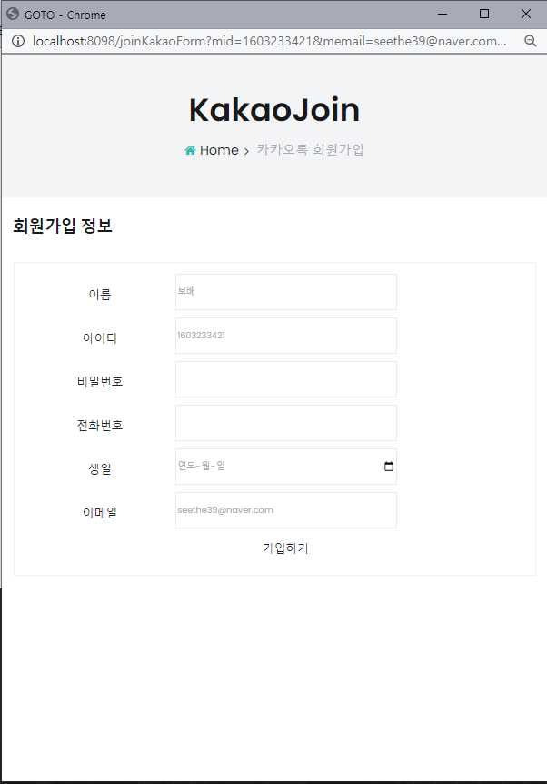
실행화면 – 카카오 회원가입

Slide 31
설계서 – 일반 회원가입
Process Flow
Client
Controller
Service
Interface
Mapper
1
2
3
4
5
joinMember.jsp
Mapping: “/joinMember”
Method: joinMember(MemberDTO memberDTO )
Method : joinMember(MemberDTO memberDTO )
Method : joinMember(MemberDTO memberDTO )
mapperId: joinMember
7
6
MemberLoginForm.jsp
Return : ModelAndView
Return : ModelAndView
Return : String
return : String
개요
입력창에 필요한 정보들을 입력한 후 회원가입을 클릭하면 서버로 요청한다.
2. 요청 받은 값을 컨트롤러에서 받아 서비스에 전달한다.
3. 서비스에서 전달받은 값을 인터페이스에 전달한다.
4. 인터페이스에서 받은 값을 통해 Mapper를 실행한다.
5. DB에 해당 테이블에 값의 존재 여부를 확인인 후 결과값을 인터페이스에 전달한다.
6. Mapper에서 받은 값을 인터페이스, 서비스, 컨트롤러를 거쳐 클라이언트로 전달한다.
7. 클라이언트에서 응답받은 값에 따라 페이지를 이동한다.

Slide 32
설계서 – 일반 회원가입
Source
Controller
@Autowired private MemberService memberService; @Autowired private HttpSession session; private ModelAndView mav; @RequestMapping(value = "/joinMember") public ModelAndView joinMember(MemberDTO memberDTO, RedirectAttributes ra) { mav = memberService.joinMember(memberDTO, ra); return mav; }
1.클라이언트에서 요청한 회원정보 값을 memberDTO 에 담는다. 2.회원 정보를 저장하기 위해 ModelAndView 형태의 mav 변수를 memberDTO 에 담고 MemberService 에 있는 joinMember 를 실행시킨다. 3. mav값으로 return 시킨다.
1
2
3

Slide 33
설계서 – 일반 회원가입
Source
1. Controller 에서 받아온 값을 memberDTO로 받는다. 2. 반환할 mav라는 ModelAndView형태의 객체를 생성한다. 3.이메일 id와 이메일 도메인을 @와 연결시켜 한번에 memail로 저장한다. 4.Mcode의 MAX값을 Mapper로 넘어가 select문을 사용해 Max값을 주기 위해 만들었다. 5. 코드 값을 설정해 주기 위해 String 값의 mcode를 선언해준다. 6. if문을 사용해 가져온 mcode 값이 null일 경우 받아온 mcode는 ME000이고 int 값의 mcodeNum을 선언하고 Integer.parseInt 를 사용해 문자형인 mcode를 숫자형으로 바꿔주기위해 사용하고 뒤에 숫자 부분만 1씩 증가 시키기 위해서 (2, 5) +1을 해주었다. 이어서 if문 과 else if문을 사용해 mcodeNum <10 일때는 ME + 00 + mcodeNum숫자가 1씩 증가한다. mcodeNum <100 일때도 마찬가지로 0 뒤에 숫자가 1씩 증가하는 형태로 문자와 숫자를 합쳐 코드가 증가 시킨다 7. mcode를 memberDTO에 보내 저장 시킨다. 8. Int형 변수를 만들고 memberDTO 정보를 memberMapper로 넘긴다. 9. if 문을 사용해 inserResult 값이 전부 받아와 지면 아이디가 나오면서 메시지를 띄워준다. 10. ModelAndView객체에 setViewName을 통해 이동할 페이지를 지정한다. 11. ModelAndView객체를 Controller에 반환한다.
Service
1
public ModelAndView joinMember(MemberDTO memberDTO, RedirectAttributes ra) { mav = new ModelAndView(); memberDTO.setMemail(memberDTO.getMemailid() + "@" + memberDTO.getMemaildomain()); String getMcode = memberMapper.getMcode(); String mcode; if (getMcode == null) getMcode = "ME000"; int mcodeNum = Integer.parseInt(getMcode.substring(2, 5)) + 1; if (mcodeNum < 10) { mcode = "ME" + "00" + mcodeNum; } else if (mcodeNum < 100) { mcode = "ME" + "0" + mcodeNum; } else { mcode = "ME" + mcodeNum; } memberDTO.setMcode(mcode); int insertResult = memberMapper.joinMember(memberDTO); if (insertResult > 0) { String msg = memberDTO.getMid() + " 님 가입되었습니다."; mav.addObject("msg", msg); } mav.setViewName("member/MemberLoginForm"); return mav; }
2
3
4
5
6
7
8
9
10
11

Slide 34
설계서 – 일반 회원가입
Source
Interface
public interface MemberMapper { import com.memberBoard.dto.MemberDTO } public memberJoin(MemberDTO memberDTO);
1.Service에서 갖고 온 memberDTO값을 memberDTO에 넣어서 Interface(MemberMapper)를 참조하여 Mapper id=”joinMember”를 실행한다. 2. MemberDTO를 선언하여 타입을 MemberDTO로 하고 객체화한 MemberDTO를 통해 데이터를 편리하게 가져올 수 있다.
2
1
Mapper
<!– 일반 회원가입 --> <insert id=“joinMember" parameterType=“com.Hotel.dto.MemberDTO"> INSERT INTO MEMBERS(MCODE, MID, MPASSWORD, MNAME, MPHONE, MBIRTH, MEMAIL) VALUES(#{mcode},#{mid},#{mpassword},#{mname},#{mphone},#{mbirth},#{memail}) </insert>
1. MemberDTO에 담긴 정보를 DB의 MEMBER 테이블을 조회하여 해당하는 값을 모두 넣어준다.
1

Slide 35
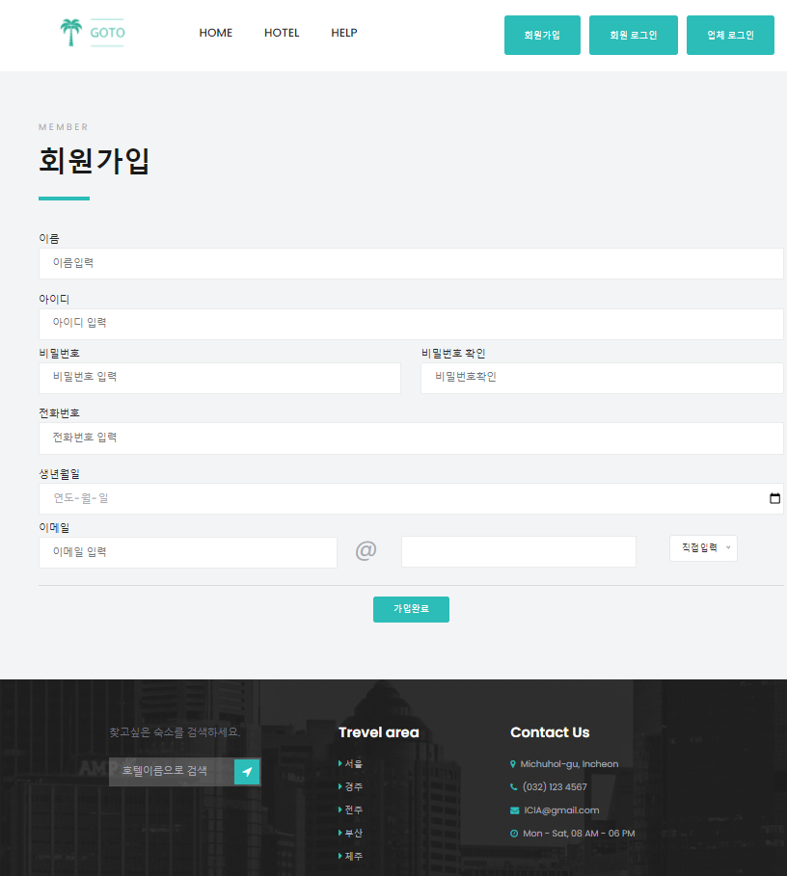
실행화면 – 일반 회원가입

Slide 36
설계서 – 아이디 중복확인
Process Flow
Client
Controller
Service
Interface
Mapper
1
2
3
4
5
joinMember.jsp
Mapping: “/idCheck”
Method: idCheck(String idputMid )
Method : idCheck(String idputMid )
)
Method : idCheck(String mid )
mapperId: idCheck
7
6
joinMember.jsp
Return : checkResult
Return : checkResult
Return : String
return : String
개요
1.아이디 입력창에 아이디를 입력하면 서버로 요청한다.
2. 요청 받은 값을 컨트롤러에서 받아 서비스에 전달한다.
3. 서비스에서 전달받은 값을 인터페이스에 전달한다.
4. 인터페이스에서 받은 값을 통해 Mapper를 실행한다.
5. DB에 해당 테이블에 값의 존재 여부를 확인인 후 결과값을 인터페이스에 전달한다.
6. Mapper에서 받은 값을 인터페이스, 서비스, 컨트롤러를 거쳐 클라이언트로 전달한다.
7. 클라이언트에서 응답받은 값에 따라 페이지를 이동한다.

Slide 37
설계서 – 아이디 중복확인
Source
Controller
@Autowired private MemberService memberService; @Autowired private HttpSession session; private ModelAndView mav; @RequestMapping(value = "/idCheck") public @ResponseBody String idCheck (String inputMid) { String checkResult = memberService.idCheck (inputMid); return checkResult; }
1.클라이언트에서 요청한 아이디 정보 값을 inputMid 에 담는다. 2.아이디 정보를 저장하기 위해 checkResult 변수를 선언해주고 idCheck 서비스 를 실행시킨다. 3. checkResult 값으로 return 시킨다.
1
2
3

Slide 38
설계서 – 아이디 중복확인
Source
1. Controller 에서 받아온 값을 inputMid로 받는다. 2. String타입의 idCheck 를 interface에 보내준다. 3. String 타입의 checkResult 를 null값으로 선언해 준다. 4. If문을 사용해 idCheck 가 null값으면 ok 아니면 no 를 사용해 체크해준다. 5. checkResult 로 리턴 시켜준다.
Service
public String idCheck(String inputMid) { // 아이디 중복 확인 String idCheck = memberMapper.idCheck(inputMid); String checkResult = null; if (idCheck == null) { checkResult = "OK"; } else { checkResult = "NO"; } return checkResult; }
1
2
3
4
5

Slide 39
설계서 – 아이디 중복확인
Source
Interface
public interface MemberMapper { // 아이디 중복 확인 public String idCheck(String mid); }
1.Service에서 갖고 온 idCheck(Strung mid) 에 넣어서 Interface(MemberMapper)를 참조하여 Mapper id=”idCheck”를 실행한다.
1
Mapper
<!– 일반 회원가입 --> <select id="idCheck" parameterType="String" resultType="String"> SELECT MID FROM MEMBERS WHERE MID=#{mid} </select>
1. Select문을 통해 mid값을 찾아주고 일치하는 아이디 값을 출력해준다.
1

Slide 40
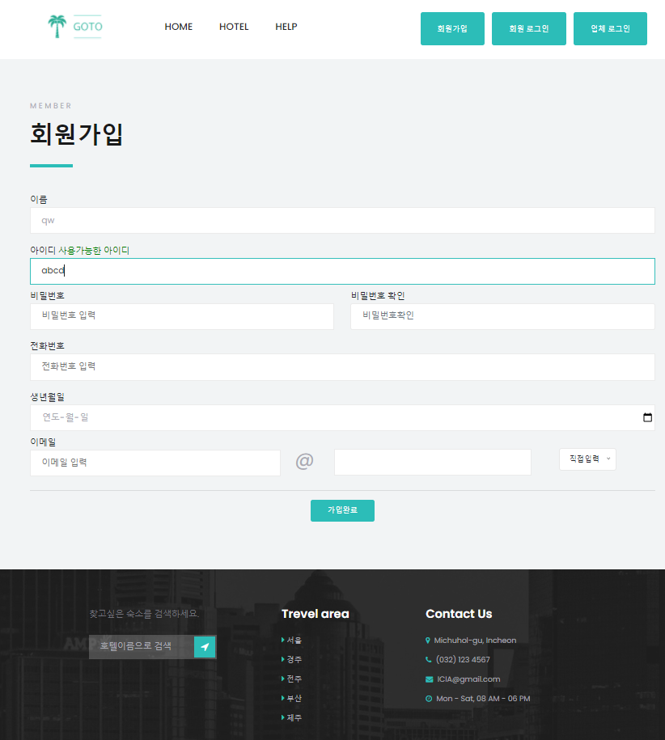
실행화면 – 아이디 중복확인

Slide 41
설계서 – 아이디 찾기 기능
Process Flow
Client
Controller
Service
Interface
Mapper
1
2
3
4
5
findLogin.jsp
Mapping: “/findLogin”
Method: findLogin( )
Param :String
Method : findLogin( )
Param : Map<String, Object>
Method : findLogin( )
mapperId: findLogin
7
6
memberLoginForm.jsp
Return : ModelAndView
Return : ModelAndView
Return : String
return : String
개요
1. 입력창에 찾으려는 아이디의 이름과 전화번호를 입력한 후 찾기 버튼 클릭, 서버로 요청한다.
2. 요청 받은 파라미터 값을 컨트롤러에서 받아 서비스에 전달한다.
3. 서비스에서 전달받은 값을 인터페이스에 전달한다.
4. 인터페이스에서 받은 값을 통해 Mapper를 실행한다.
5. DB에 해당 테이블에 파라메터 값의 존재 여부를 확인인 후 결과값을 인터페이스에 전달한다.
6. Mapper에서 받은 값을 인터페이스, 서비스, 컨트롤러를 거쳐 클라이언트로 전달한다.
7. 클라이언트에서 경고 메시지로 응답받은 값을 표시하고 지정한 위치로 페이지를 이동한다.

Slide 42
설계서 – 아이디 찾기 기능
Source
Controller
@Autowired private MemberService memberService;
...
public @ResponseBody String findLogin(String findname, String findnumber) { System.out.println("/findLogin : " + findname + "/" + findnumber); String result = memberService.findLogin(findname, findnumber); return result; }
1. 변수에 입력된 정보를 담은 memberService(MemberService)의 메소드 findLogin()에 변수값을 담아 실행한다. 2. 받아온 객체를 리턴한다.
1
2

Slide 43
설계서 – 아이디 찾기 기능
Source
Service
@Autowired private MemberMapper memberMapper; ...
1. Mapper에 보내줄 MemberDTO 형식의 memberDTO객체를 생성한다. 이름(findname), 번호(findnumber)를 가져와 memberDTO에 담아 저장한다. 2 result에 입력할 정보를 담은 memberMapper(MemberMapper)의 메소드 findLogin()에 memberDTO값을 담아 실행한다. 3. 리턴받은 내용에 따라 findresult의 내용을 결정한다. 4. memberController의 findLogin()로 리턴한다.
public @ResponseBody String findLogin(String findname, String findnumber) { MemberDTO memberDTO = new MemberDTO(); memberDTO.setMname(findname); memberDTO.setMphone(findnumber); String result = memberMapper.findLogin(memberDTO); String findresult = null; if (result == null) { findresult = "ID not Found"; } else { findresult = "Find ID : " + result; } return findresult; }
1
2
3
4

Slide 44
설계서 – 아이디 찾기 기능
Source
Interface
public interface MemberMapper { public String findLogin(); }
1. Service에서 넘어온 Interface(MemberMapper)를 참조하여 Mapper id = “findLogin”를 실행한다.
1
Mapper
<!– 아이디 찾기--> <select id="findLogin" parameterType="com.Hotel.dto.MemberDTO" resultType="String"> SELECT MAX(MID) FROM MEMBERS WHERE MNAME = #{mname} AND MPHONE = #{mphone} </select>
1. DB의 MEMBERS테이블에 이름과 번호가 입력한 값과 같은 아이디를 가져온다.
1

Slide 45
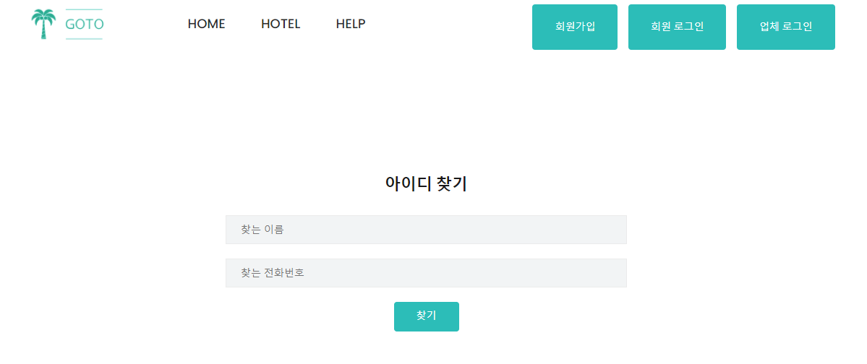
실행화면 – 아이디 찾기 기능

Slide 46
설계서 – 비밀번호 찾기 기능
Process Flow
Client
Controller
Service
Interface
Mapper
1
2
3
4
5
findPassword.jsp
Mapping: “/findPassword”
Method: findPassword( )
Param : String
Method : findPassword( )
Param :
Map<String, Object>
Method : findPassword( )
mapperId: findPassword
7
6
memberLoginForm.jsp
Return : ModelAndView
Return : ModelAndView
Return : String
return : String
개요
1. 입력창에 찾으려는 비밀번호의 아이디, 이름과 전화번호를 입력한 후 찾기 버튼 클릭, 서버로 요청한다.
2. 요청 받은 파라미터 값을 컨트롤러에서 받아 서비스에 전달한다.
3. 서비스에서 전달받은 값을 인터페이스에 전달한다.
4. 인터페이스에서 받은 값을 통해 Mapper를 실행한다.
5. DB에 해당 테이블에 파라메터 값의 존재 여부를 확인인 후 결과값을 인터페이스에 전달한다.
6. Mapper에서 받은 값을 인터페이스, 서비스, 컨트롤러를 거쳐 클라이언트로 전달한다.
7. 클라이언트에서 경고 메시지로 응답받은 값을 표시하고 지정한 위치로 페이지를 이동한다.

Slide 47
설계서 – 비밀번호 찾기 기능
Source
Controller
@Autowired private MemberService memberService;
...
1. memberDTO 변수에 입력된 정보를 담은 memberService(MemberService)의 메소드 findPassword()에 변수값을 담아 실행한다. 2. 받아온 객체를 리턴한다.
public @ResponseBody String findPassword(MemberDTO memberDTO) { System.out.println("/findPassword : " + memberDTO.getMemail()); String result = memberService.findPassword(memberDTO); return result; }
1
2

Slide 48
설계서 – 비밀번호 찾기 기능
Source
Service
@Autowired private MemberMapper memberMapper; ...
1. result에 입력할 정보를 담은 memberMapper(MemberMapper)의 메소드 findLogin()에 memberDTO값을 담아 실행한다. 2. 리턴받은 내용에 따라 findresult의 내용을 결정한다. 3. memberController의 findLogin()로 리턴한다.
public String findPassword(MemberDTO memberDTO) { String result = memberMapper.findPassword(memberDTO); String findresult = null; if (result == null) { findresult = "PASSWORD not Found"; } else { findresult = "Find PASSWORD : " + result; } return findresult; }
1
2
3

Slide 49
설계서 – 비밀번호 찾기 기능
Source
Interface
public interface MemberMapper { public String findPassword(); }
1. Service에서 넘어온 Interface(MemberMapper)를 참조하여 Mapper id = “findPassword”를 실행한다.
1
Mapper
<!– 아이디 찾기--> <select id="findPassword“ parameterType="com.Hotel.dto.MemberDTO" resultType="String"> SELECT MPASSWORD FROM MEMBERS WHERE MNAME = #{mname} AND MPHONE = #{mphone} AND MID= #{mid} </select>
1. DB의 MEMBERS테이블에 이름과 번호, 아이디가 입력한 값과 같은 비밀번호를 가져온다.
1

Slide 50
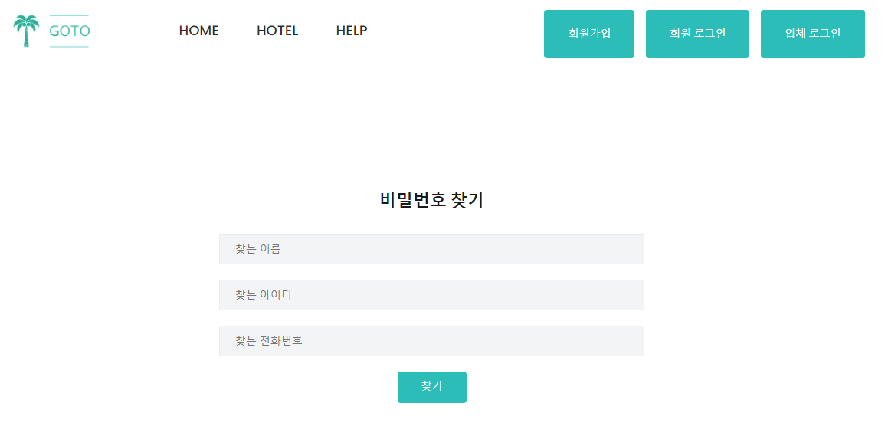
실행화면 – 비밀번호 찾기 기능

Slide 51
설계서 – 업체 아이디 중복 확인 및 비밀번호 확인
Process Flow
Client
Controller
Service
Interface
Mapper
1
2
3
4
5
c_joinCompany.jsp
Ajax :
cmidCheck, checkPw
Mapping:
“/cmidCheck”
Method:
cmidCheck(cmid)
Method :
cmidCheck(cmid)
Method :
cmidCheck(cmid)
mapperId: cmidCheck
7
6
c_joinCompany.jsp
Return : String
Return : String
Return : String
return : String
개요
1. 입력창에 입력한 업체의 아이디와 비밀번호를 입력받고 Ajax를 통해 확인 및 서버로 요청한다.
2. 요청 받은 값을 컨트롤러에서 받아 서비스에 전달한다.
3. 서비스에서 전달받은 값을 인터페이스에 전달한다.
4. 인터페이스에서 받은 값을 통해 Mapper를 실행한다.
5. DB에 해당 테이블에 값의 존재 여부를 확인인 후 결과값을 인터페이스에 전달한다.
6. Mapper에서 받은 값을 인터페이스, 서비스, 컨트롤러를 거쳐 클라이언트로 전달한다.
7. 클라이언트에서 응답받은 값에 따라 페이지를 이동한다.

Slide 52
설계서 – 업체 아이디 중복 확인
Source
Controller
@Autowired private CompanyService companyService;... @RequestMapping(value = "/cmidCheck") public @ResponseBody String cmidCheck(String cmid) { System.out.println("/cmidCheck"); String cmidCheck = companyService.cmidCheck(cmid); return cmidCheck; }
1. 클라이언트에서 요청한 값을 String형태로 변수 cmid에 담는다. 2. cmid값을 갖고 companyService에 있는 cmidCheck(cmid)를 실행한다.
1
2

Slide 53
설계서 – 업체 아이디 중복 확인
Source
7
Service
@Autowired private CompanyMapper companyMapper;
1. cmidCheck변수에 값을 담은 companyMapper(CompanyMapper)의 메소드 cmidCheck(cmid)에 값을 담아 실행한다. 2. 아이디 사용가능 여부를 확인한다. 3. cmidCheck값에 입력한 값이 존재하지 않을 경우 사용가능. 4. cmidCheck값에 입력한 값이 존재할 경우 사용 불가능. 5. checkResult를 반환한다.
public String cmidCheck(String cmid) { String cmidCheck = companyMapper.cmidCheck(cmid); String checkResult = null; if (cmidCheck == null) { checkResult = "OK"; } else { checkResult = "NO"; } return checkResult; }
1
2
3
4
5

Slide 54
설계서 – 업체 아이디 중복 확인
Source
Interface
public interface CompanyMapper { ... public String cmidCheck(String cmid); }
1. Service에서 갖고 온 값을 cmid에 넣어서 Interface(CompanyMapper)를 참조하여 Mapper id = ”cmidCheck”를 실행한다.
1
Mapper
<!-- 아이디 중복확인 --> <select id="cmidCheck" parameterType="String" resultType="String"> SELECT CMID FROM COMPANY WHERE CMID=#{cmid} </select>
1. Service에서 갖고 온 값을 조건으로 하여 DB의 Company테이블을 조회하여 해당하는 cmid값을 가져온다.
1

Slide 55
설계서 – 업체 회원가입
Process Flow
Client
Controller
Service
Interface
Mapper
1
2
3
4
5
c_joinCompany.jsp
Mapping:
“/companyJoin”
Method: companyJoin(comdto)
Method :
getMaxNum(),
companyJoin(comdto)
Method :
getMaxNum(),
companyJoin(comdto)
mapperId:
getMaxNum, companyJoin
7
6
a_LoginForm.jsp
Return :
ModelAndView
Return :
ModelAndView
Return : String, int
return : String, int
개요
1. 입력창에 입력한 업체의 정보를 입력받고 서버로 요청한다.
2. 요청 받은 값을 컨트롤러에서 받아 서비스에 전달한다.
3. 서비스에서 전달받은 값을 인터페이스에 전달한다.
4. 인터페이스에서 받은 값을 통해 Mapper를 실행한다.
5. DB에 해당 테이블에 값의 존재 여부를 확인인 후 결과값을 인터페이스에 전달한다.
6. Mapper에서 받은 값을 인터페이스, 서비스, 컨트롤러를 거쳐 클라이언트로 전달한다.
7. 클라이언트에서 응답받은 값에 따라 페이지를 이동한다.

Slide 56
설계서 – 업체 회원가입
Source
Controller
@Autowired private CompanyService companyService;... @RequestMapping(value = "/companyJoin") public ModelAndView companyJoin(CompanyDTO comdto, RedirectAttributes ra) { System.out.println("/companyJoin"); System.out.println(comdto); mav = companyService.companyJoin(comdto, ra); return mav; }
1. 클라이언트에서 입력받은 값을 CompanyDTO의 변수 comdto에 담는다. 2. 가입 정보를 저장하기 위해 값을 갖고 companyService에 있는 companyJoin(comdto)를 실행한다.
1
2

Slide 57
설계서 – 업체 회원가입
Source
Service
@Autowired private CompanyMapper companyMapper;
1. 반환할 mav라는 ModelAndView형태의 객체를 생성한다. 2. comdto에 저장된 이메일주소(cmmailId)와 도메인주소(cmdomain)를 가져와 cmemail에 담아 저장한다. 3. comdto에 저장된 우편번호(cmpost), 주소(cmaddr), 참고사항(cmexaddr), 상세주소(cmdetail)를 가져와 cmaddress에 담아 저장한다.
public ModelAndView companyJoin (CompanyDTO comdto, RedirectAttributes ra) { mav = new ModelAndView(); System.out.println("service :: companyJoin"); // 이메일 전체주소 comdto.setCmemail(comdto.getCmmailid() + "@" + comdto.getCmdomain()); // 업체 전체주소 comdto.setCmaddress( "(" + comdto.getCmpost() + ")" + comdto.getCmaddr() + comdto.getCmexaddr() + comdto.getCmdetail());
1
2
3

Slide 58
설계서 – 업체 회원가입
Source
Service
@Autowired private CompanyMapper companyMapper;
4. maxNum변수 companyMapper(CompanyMapper)의 메소드 getMaxNum()을 실행한다. 5. cmNum에 뒤의 최대숫자(maxNum) 3자리를 가져와 +1을 해준다. 6. cmcode 앞 2자리에는 문자를 넣어준다. 7. cmNum이 1의 자리일 경우. 8. cmNum이 10의 자리일 경우. 9. cmNum이 100의 자리일 경우. 10. comdto에 cmcode를 정의 해준다. 11. companyJoin변수에 입력된 정보를 담은 companyMapper(CompanyMapper)의 메소드 companyJoin()에 comdto값을 담아 실행한다. 12. 값이 저장될 경우 ModelAndView객체에 addObject를 통해 msg변수에 메시지를 담아 보낸다. 13. ModelAndView객체에 setViewName을 통해 이동할 페이지를 지정한다. 14. ModelAndView객체를 Controller에 반환한다.
String cmcode;// 업체 코드 String maxNum = companyMapper.getMaxNum();// 최대 코드수 int cmNum = Integer.parseInt(maxNum.substring(2, 5)) + 1; // cmNum에 뒤숫자 3자리를 가져와 +1를 한다 if (cmNum < 10) {// 뒤숫자에 앞에 문자를 붙어주자 cmcode = "CM" + "00" + cmNum; } else if (cmNum < 100) { cmcode = "CM" + "0" + cmNum; } else { cmcode = "CM" + cmNum; } comdto.setCmcode(cmcode); int companyJoin = companyMapper.companyJoin(comdto); if (companyJoin > 0) { String msg = comdto.getCmid() + " 님 가입되었습니다."; mav.addObject("msg", msg); } System.out.println("companyJoin :: " + companyJoin); mav.setViewName("company/a_LoginForm"); return mav; }
4
5
6
7
8
9
10
11
12
13
141

Slide 59
설계서 – 업체 회원가입(업체 최대코드)
Source
Interface
public interface CompanyMapper { ... public String getMaxNum(); }
1. Service에서 넘어온 Interface(CompanyMapper)를 참조하여 Mapper id=”getMaxNum”를 실행한다.
1
Mapper
<!-- 회원코드 부여 --> <select id="getMaxNum" resultType="String"> SELECT MAX(CMCODE) FROM COMPANY </select>
1. DB의 Company테이블을 조회하여 cmcode의 Max값을 구해 조회한다.
1

Slide 60
설계서 – 업체 회원가입
Source
Interface
public interface CompanyMapper { public int companyJoin(CompanyDTO comdto); }
1. Service에서 갖고 온 comdto값을 Interface(CompanyMapper)를 참조하여 Mapper id=”companyJoin”를 실행한다.
1
Mapper
<!-- 업체 회원가입 --> <insert id="companyJoin" resultType="com.Hotel.dto.CompanyDTO"> INSERT INTO COMPANY(CMCODE,CMID,CMPASSWORD,CMNAME,CMPHONE,CMEMAIL,CMADDRESS,CMCHECK) VALUES(#{cmcode}, #{cmid}, #{cmpassword}, #{cmname}, #{cmphone}, #{cmemail}, #{cmaddress}, 0) </insert>
1. DB의 Company테이블에 해당하는 값들을 저장한다.
1

Slide 61
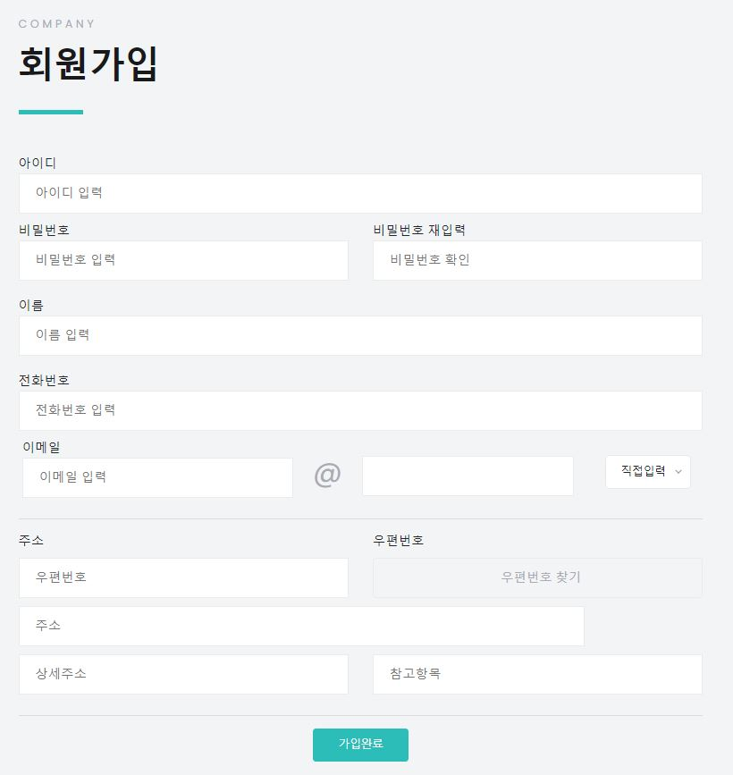
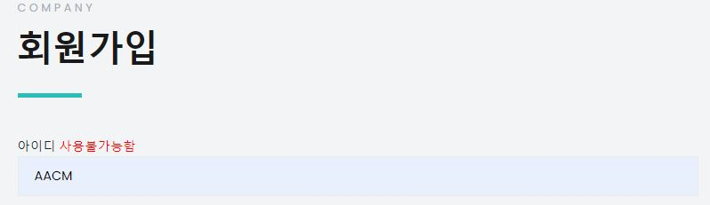
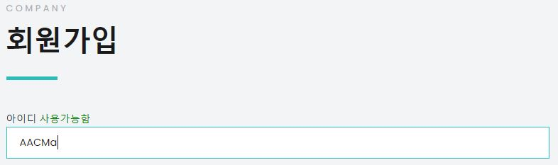
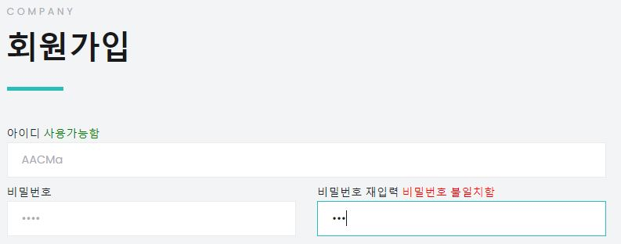
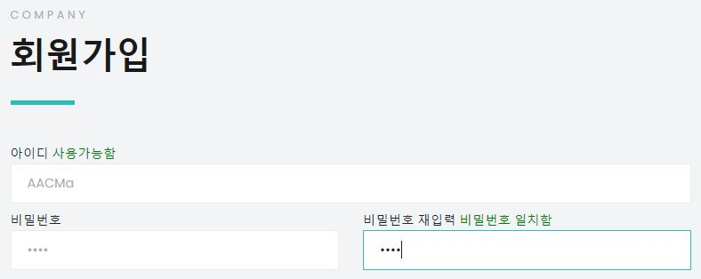
실행화면 – 업체 회원가입 및 아이디 중복 확인, 비밀번호 확인

Slide 62
설계서 – 업체 로그인 기능
Process Flow
Client
Controller
Service
Interface
Mapper
MemberLoginForm.jsp
1
2
3
4
5
a_LoginForm.jsp
Mapping: “/AdminLogin” Method: AdminLogin (companyDTO)
Method : AdminLogin (companyDTO)
Param : companyDTO
Method : AdminLogin (companyDTO)
mapperId: AdminLogin
7
6
companyMain.jsp
Return : ModelAndView
Return : ModelAndView
Return : companyDTO
return : companyDTO
개요
1. 입력창에 등록한 업체의 아이디와 비밀번호 입력 후 로그인 버튼 클릭, 서버로 요청한다.
2. 요청 받은 파라미터 값을 컨트롤러에서 받아 서비스에 전달한다.
3. 서비스에서 전달받은 값을 인터페이스에 전달한다.
4. 인터페이스에서 받은 값을 통해 Mapper를 실행한다.
5. DB에 해당 테이블에 파라메터 값의 존재 여부를 확인인 후 결과값을 인터페이스에 전달한다.
6. Mapper에서 받은 값을 인터페이스, 서비스, 컨트롤러를 거쳐 클라이언트로 전달한다.
7. 클라이언트에서 응답받은 값에 따라 페이지를 이동한다.

Slide 63
설계서 – 업체 로그인 기능
Source
Controller
@Autowired private CompanyService companyService; // 관리자로그인 부분 @RequestMapping(value = "/AdminLogin") public ModelAndView AdminLogin(CompanyDTO companyDTO) { System.out.println("/AdminLogin"); System.out.println("관리자로그인 넘어가는.."); mav = companyService.AdminLogin(companyDTO); return mav; }
1. 클라이언트에서 요청한 아이디, 비밀번호 CompanyDTO형태로 변수 params에 담는다. 2. params값을 갖고 CompanyService에 있는 AdminLogin(params)를 실행한다.
1
2

Slide 64
설계서 – 업체 로그인 기능
Source
Service
@Autowired private HttpSession session;
public ModelAndView AdminLogin(CompanyDTO companyDTO) { mav = new ModelAndView(); // 관리자가 업체 승인 CompanyDTO cmidCmcheck = companyMapper.AdminLogin(companyDTO); String ALoginId = ""; int cmcheck = 0; if (cmidCmcheck != null) { ALoginId = cmidCmcheck.getCmid(); System.out.println("ALoginId:::" + ALoginId); cmcheck = cmidCmcheck.getCmcheck(); } String result; if (ALoginId != "") { if (cmcheck == 0) {// 승인안됨 mav.setViewName("company/a_LoginForm"); result = "WAIT"; } else if (cmcheck == 2) { mav.setViewName("company/a_LoginForm"); result = "DECLINE"; } else {// 승인됨 session.setAttribute("ALoginId", ALoginId); mav.setViewName("company/companyMain"); result = "OK"; } } else {// (ALoginId)아이디랑 비번이 맞지 않으면 로그인폼으로 이동 mav.setViewName("company/a_LoginForm"); result = "NO"; } mav.addObject("loginResult", result); return mav; }
1
1. Controller의 값(params)를 매개변수 값(params)으로 받는다. 2. 반환할 mav라는 ModelAndView형태의 객체를 생성한다. 3. String타입의 AdminLogin(params)를 interface에 보내준다. 4. Cmcheck의 값을 0으로 둔다. 5. 업체 로그인 아이디가 Null이면 라는 판별식이다. 6. String타입인 ALoginId는 cmidCmcheck에서 get으로 업체 아이디를 가져온다. 7. Int타입인 cmcheck는 cmidCmcheck에서 get으로 업체승인체크를 가져온다. 8. 업체 로그인 아이디가 Null이면 라는 판별식이다. 9. cmcheck가 0이면 승인 되지 않아 setViewName을 통해 이동할 페이지를 지정하고, result값은 WAIT로 한다. 10. cmcheck가 2면 승인 되지 않아 setViewName을 통해 이동할 페이지를 지정하고, result값은 DECLINE로 한다. 11. cmcheck가 승인이 되면 session.setAttribute를 통해 id값을 ALoginId라는 이름으로 세션에 저장하고, setViewName을 통해 이동할 페이지를 지정하고, result값은 OK로 한다. 12. 업체 로그인 아이디와 비밀번호가 맞지 않으면 setViewName을 통해 이동할 페이지를 지정하고, result값은 NO로 한다. 13. 판별식에 따른 result값을 a_LoginForm.jsp에 보내준다. 14. ModelAndView객체를 Controller에 반환한다.
2
3
4
5
6
7
8
9
10
11
12
13
14

Slide 65
설계서 – 업체 로그인 기능
Source
Interface
public interface CompanyMapper { ... public CompanyDTO AdminLogin(CompanyDTO companyDTO);
1. Service에서 갖고 온 id값을 id에 넣어서 Interface(CompanyMapper)를 참조하여 Mapper id=” AdminLogin”를 실행한다.
1
Mapper
<!– 업체 로그인 --> <select id="AdminLogin" resultMap="company"> SELECT CMID, CMCHECK FROM COMPANY WHERE CMID=#{cmid} AND CMPASSWORD=#{cmpassword} </select>
1. Service에서 갖고 온 파라미터 값을 조건으로 하여 DB의 Company테이블을 조회하여 CMID, CMCHECK 값을 가져온다.
1

Slide 66
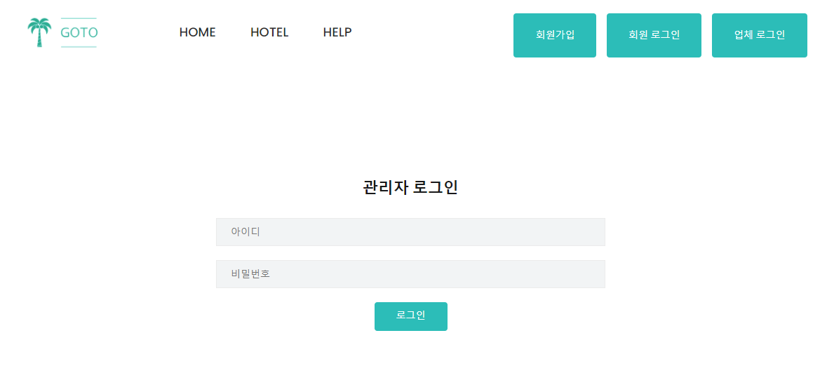
실행화면 – 업체 로그인 기능

Slide 67
설계서 – 내 정보 수정
Process Flow
Client
Controller
Service
Interface
Mapper
c_mypage.jsp
Ajax : myInfo_modify()
Mapping : “/memberModify”
Method : modify(memberDTO)
Method : updateMemebers
(memberDTO)
Method :
updateMembers
(Map<String, Object>)
mapperId :
updateMembers
c_mypage.jsp
Return : String
Return : String
Return : int
Return : int
개요
수정할 회원 정보와 본인확인용 비밀번호를 입력하고 수정하기 버튼을 클릭, Ajax를 통해 비밀번호의 일치 여부를 확인 후 서버에 요청한다.
컨트롤러에서 받아 서비스에 전달한다.
서비스에서 받은 값을 인터페이스에 전달한다.
인터페이스에서 받은 값을 통해 Mapper를 실행한다.
DB에서 해당 테이블의 값을 인터페이스, 서비스, 컨트롤러에 전달한다.
클라이언트에서 응답받은 값에 따라 페이지를 이동한다.
Notes:
Process Flow 센터 맞추고 크기 조정
개요와 설명 텍스트 하나의 상자에 구성

Slide 68
설계서 – 내 정보 수정
Source
Controller
@RequestMapping(value="/memberModify")
public @ResponseBody String modify(MemberDTO memberDTO) {
System.out.println("/memberModify");
System.out.println("회원 정보 수정하는 중");
String result = memberService.updateMembers(memberDTO);
return result;
}
1
2
클라이언트에서 요청한 MemberDTO를 변수 memberDTO에 담는다.
memberService에 있는 updateMembers(memberDTO)를 실행한다.

Slide 69
설계서 – 내 정보 수정
Source
Service
1
public String updateMembers(MemberDTO memberdto) {
mav = new ModelAndView();
String loginId = (String) session.getAttribute("MLoginId");
Map<String, Object> memberMap = new HashMap<String, Object>();
memberMap.put("memberdto", memberdto);
memberMap.put("loginId", loginId);
// 회원 수정
int result = memberMapper.updateMembers(memberMap);
String modifyResult = "NO";
if (result > 0) {
modifyResult = "OK";
}
return modifyResult;
}
2
3
3
4
5
6
Controller의 값을 매개변수 memberdto로 받는다.
로그인 되어있는 세션아이디를 문자열로 변환해준다.
memberdto와 아이디를 Map<String, Object>형태로 memberMap에 담는다.
memberMapper의 메소드 updateMembers(memberMap)을 실행한다.
메소드 updateMembers()의 결과에 따라modifyResult의 값을 초기화한다.
modifyResult를 Controller에 반환한다.

Slide 70
설계서 – 내 정보 수정
Source
Interface
//회원정보 수정
int updateMembers(Map<String, Object> memberMap);
Service에서 가지고 온 memberMap을 참조해 Mapper id = “updatemembers”를 실행한다.
Mapper
<!-- 회원정보 수정 -->
<update id="updateMembers" parameterType="Map">
UPDATE MEMBERS SET MID = #{memberdto.mid}, MNAME = #{memberdto.mname},
MPHONE = #{memberdto.mphone}, MBIRTH = #{memberdto.mbirth},
MEMAIL = #{memberdto.memail} WHERE MID = #{loginId}
</update>
Service에서 가지고 온 memberMap 값을 조건으로 DB의 테이블의 값을 수정한다.

Slide 71
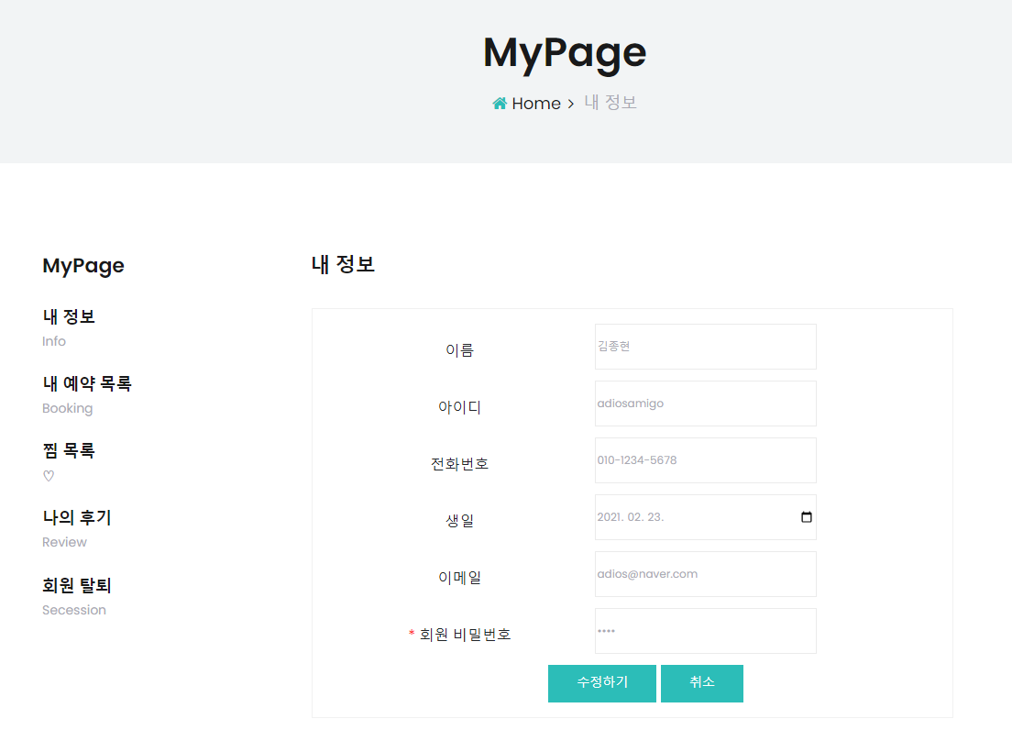
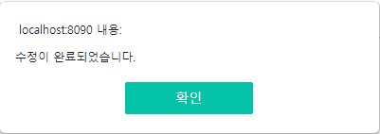
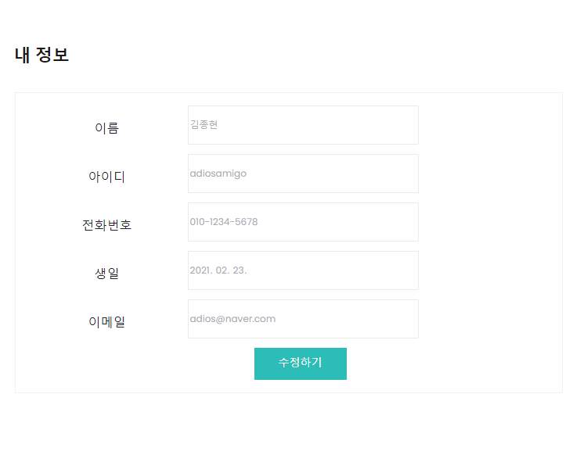
실행화면 – 내 정보 수정

Slide 72
설계서 – 예약 목록 확인
Process Flow
Client
Controller
Service
Interface
Mapper
1
2
3
4
5
c_mypage.jsp
Mapping: “/c_mybookingList”
Method: c_mybookingList( )
Method : c_mybookingList( )
Method : c_mybookingList( ),
getReviewList( )
Param :
Map<String, Object>,
String
mapperId: c_mybookingList,
getReviewList
7
6
c_mybookIngList.jsp
Return : ModelAndView
Return : ModelAndView
Return : List
return : List
개요
1. 회원 로그인을 한 뒤 마이페이지 – 내가 예약한 목록을 클릭하면 서버로 요청된다.
2. 요청 받은 컨트롤러 주소로 넘어가 서비스를 호출한다.
3. 서비스에서 session에 담긴 로그인 아이디을 이용하여 예약 목록, 리뷰 데이터를 요청한다.
4. 인터페이스에서 받은 값을 통해 Mapper를 실행한다.
5. DB에 해당 테이블에 파라메터 값의 존재 여부를 확인인 후 결과값을 인터페이스에 전달한다.
6. Mapper에서 받은 값을 인터페이스, 서비스, 컨트롤러를 거쳐 클라이언트로 전달한다.
7. 클라이언트에서 응답받은 값에 따라 페이지를 이동한 뒤 값을 출력한다..

Slide 73
설계서 – 예약 목록 확인
Source
Controller
@Autowired private MemberService memberService; private ModelAndView mav; @RequestMapping(value = "c_myBookingList") public ModelAndView c_myBookingList(@RequestParam(value = "page", defaultValue = "1") int page) { System.out.println("c_myBookingList"); mav = memberService.c_myBookingList(page); return mav; }
1 클라이언트에서 요청한 컨트롤러 주소로 넘어온다. 2. 페이징 처리를 위해 넘어온 파라미터 중 페이지가 있다면 그 값을, 없으면 1을 service로 넘긴다. 3. memberService에 c_myBookingList 메소드를 호출한다.
1
2
3

Slide 74
설계서 – 예약 목록 확인
Source
Service
@Autowired private MemberMapper memberMapper;
1. Controller의 값(params)를 매개변수 값(params)으로 받는다. 2. 반환할 mav라는 ModelAndView형태의 객체를 생성한다. 3. Session에 담겨있는 로그인 아이디 값을 불러온다. 4. 페이징 처리는 생략. 5. Mapper에 페이징 처리한 pageDTO와 로그인 아이디 두개를 파라미터로 넘기기 위해 Map을 사용한다. 6. Mapper로 파라미터를 넘기고 리턴값을 List로 받는다. 7. 로그인 아이디가 작성한 리뷰 코드 리스트 값을 받아오기 위해 Mapper로 로그인 아이디 값을 파라미터로 넘기고 ArrayList로 리턴값을 받는다.. 8. ModelAndView객체에 addObject를 통해 리뷰 코드 리스트는 bcodeList 이름으로, 페이징 처리 값은 pageDTO로 예약 리스트는 bookingList로 담는다. 9. ModelAndView객체에 setViewName을 통해 이동할 페이지를 지정한다. 10. ModelAndView객체를 Controller에 반환한다.
1
public ModelAndView c_myBookingList(int page) { mav = new ModelAndView(); String loginId = (String) session.getAttribute("MLoginId"); // 페이징 처리 생략 Map<String, Object> pageAndId = new HashMap<String, Object>(); pageAndId.put("pageDTO", pageDTO); pageAndId.put("loginId", loginId); List<Map<String, Object>> bookingList = memberMapper.c_myBookingList(pageAndId); System.out.println(bookingList); ArrayList<String> bcodeList = memberMapper.getReviewList(loginId); mav.addObject("bcodeList", bcodeList); mav.addObject("pageDTO", pageDTO); mav.addObject("bookingList", bookingList); mav.setViewName("member/c_myBookingList"); return mav; }
2
3
4
5
6
7
8
9
10

Slide 75
설계서 – 예약 목록 확인
Source
Interface
public interface memberMapper { ... List<Map<String, Object>> c_myBookingList(Map<String, Object> pageAndId); public ArrayList<String> getReviewList(String loginId); }
1. Service에서 갖고 온 파라미터값을 pageAndId에 넣어서 Interface(memberMapper)를 참조하여 Mapper id=” c_myBookingList”를 실행한다. 2. Service에서 갖고 온 파라미터값을 loginId에 넣어서 Interface(memberMapper)를 참조하여 Mapper id=” getReviewList”를 실행한다.
1
2

Slide 76
설계서 – 예약 목록 확인
Source
Mapper
1
<!-- 나의 예약 리스트 select --> <select id="c_myBookingList" parameterType="map" resultMap="seleteBookingList"> SELECT * FROM(SELECT ROWNUM RN, BOOKING.*, HONAME, HOFILENAME, HOADDR, RONAME, MNAME, MPHONE, MPASSWORD FROM BOOKING, HOTEL, ROOM, MEMBERS WHERE HOCODE = RO_HOCODE AND HOCODE = B_HOCODE AND ROCODE = B_ROCODE AND MCODE = B_MCODE AND MID = #{loginId}) WHERE RN BETWEEN #{pageDTO.startrow} AND #{pageDTO.endrow} </select> <!-- 나의 리뷰 리스트 select --> <select id="getReviewList" parameterType="String" resultType="String"> SELECT V_BCODE FROM REVIEW WHERE VWRITER = #{loginId} </select>
1. Service에서 갖고 온 파라미터 값을 조건으로 하여 DB의 BOOKING 테이블을 조회하여 예약 리스트 값을 가져온다. 2. Service에서 갖고 온 파라미터 값을 조건으로 하여 DB의 REVIEW 테이블을 조회하여 V_BCODE 값을 가져온다.
2

Slide 77
설계서 – 예약 취소
Process Flow
Client
Controller
Service
Interface
Mapper
1
2
3
4
5
c_ mybookingList.jsp
Mapping: “/deleteBooking”
Method: deleteBooking( )
Param: String
Method : deleteBooking( )
Param: String
Method : deleteBooking( )
Param : String
mapperId:
deleteBooking
7
6
c_mybookIngList.jsp
Return : String
Return : String
Return : int
return : int
개요
1. 내가 예약한 목록 페이지에서 예약 취소 버튼을 누르면 서버에 요청된다.
2. 요청 받은 컨트롤러 주소로 넘어가 서비스를 호출한다.
3. 서비스에서 받은 파라미터 값을 이용하여 인터페이스로 넘긴다.
4. 인터페이스에서 받은 값을 통해 Mapper를 통해 데이터 삭제를 실행한다.
5. DB에 해당 테이블에 파라메터 값의 존재 여부를 확인인 후 존재하면 값을 삭제한 뒤 결과를 인터페이스에 전달한다.
6. Mapper에서 받은 값을 인터페이스, 서비스, 컨트롤러를 거쳐 클라이언트로 전달한다.
7. 클라이언트에서 응답받은 값을 판별하여 함수를 실행한다.

Slide 78
설계서 – 예약 취소
Source
Controller
@Autowired private MemberService memberService; @RequestMapping(value = "deleteBooking") public @ResponseBody String deleteBooking(String bcode) { System.out.println("deleteBooking"); String result = memberService.deleteBooking(bcode); return result; }
1 클라이언트에서 요청한 컨트롤러 주소로 넘어온다. 2. 넘어온 파라미터를 servic로 넘긴다. 3. memberService에 deleteBooking 메소드를 호출한다.
1
2
3

Slide 79
설계서 – 예약 취소
Source
Service
@Autowired private MemberMapper memberMapper;
1. Controller의 값(params)를 매개변수 값(params)으로 받는다. 2. 받은 매개변수값을 인터페이스로 넘기고 리턴값은 int로 받는다. 3. 클라이언트로 넘길 데이터를 미리 선언, 초기화 한다. 4. 인터페이스로부터 받은 리턴값을 판별한다. 5. 데이터를 컨트롤러로 넘긴다.
1
public String deleteBooking(String bcode) { int deleteResult = memberMapper.deleteBooking(bcode); String result = "NO"; if (deleteResult > 0) { result = "OK"; } return result; }
2
3
4
5

Slide 80
설계서 – 예약 취소
Source
Interface
public interface memberMapper { ... int deleteBooking(String bcode); }
1. Service에서 갖고 온 파라미터값을 bcode에 넣어서 Interface(memberMapper)를 참조하여 Mapper id=” deleteBooking”를 실행한다.
1
Mapper
1
<!-- 예약 삭제 --> <delete id="deleteBooking" parameterType="String"> DELETE FROM BOOKING WHERE BCODE = #{bcode} </delete>
1. Service에서 갖고 온 파라미터 값을 조건으로 하여 DB의 BOOKING 테이블을 조회하여 값이 존재하면 그 레코드를 삭제한다.

Slide 81
설계서 – 예약 목록 확인, 예약 취소
Source
/* 예약 취소 */ function cancelBooking(bcode){ var loginId = '${sessionScope.MLoginId}'; var mpw = '${bookingList[0].mpassword}'; var inputPw = prompt('비밀번호를 입력하세요'); console.log(mpw) console.log(inputPw) if(mpw == inputPw){/* 비밀번호 확인 */ $.ajax({ type: 'post', url: 'deleteBooking', data: { 'bcode' : bcode }, dataType: 'text', success: function(data){ if(data == 'OK'){ $("#deldiv"+bcode).remove(); alert('예매가 취소되었습니다.') } }, error: function(){ console.log('예매 취소 연결실패') } }) } else { alert('비밀번호가 일치하지 않습니다.') } }
Jsp - script
/* 예약날짜를 현재시간과 비교하여 버튼 다르게 뜨게하기 */ function checkDate(){ var bcode = "${list.bcode}" <c:forEach var="list" items="${bookingList}"> bcode = "${list.bcode}"; var checkin = new Date("${list.bcheckin}"); var checkout = new Date("${list.bcheckout}"); var nowDate = new Date(); if(nowDate > checkin){/* 예약날짜가 현재시간과 비교하여 과거일 경우 예약완료, 후기 버튼이 존재하도록 */ $("#review" + bcode).removeAttr('style') $("#complete" + bcode).removeAttr('style') } else {/* 예약날짜가 현재시간과 비교하여 미래일 경우 예약취소 버튼만 존재하도록 */ $("#review" + bcode).hide(); $("#cancel" + bcode).removeAttr('style') } </c:forEach> <c:forEach var="vlist" items="${bcodeList}"> if(bcode != "${vlist}"){ $("#review${vlist}").hide(); } </c:forEach> } /* 리뷰 작성 창 */ function writeReview(hocode, bcode){ window.name = "bookingList"; var openWin = window.open("resources/writeReview.jsp?hocode="+hocode+"&loginId=${sessionScope.MLoginId}&v_bcode="+bcode, "reviewPop", "width=700, height=500, left=100, top=50"); $("#review" + bcode).remove(); }

Slide 82
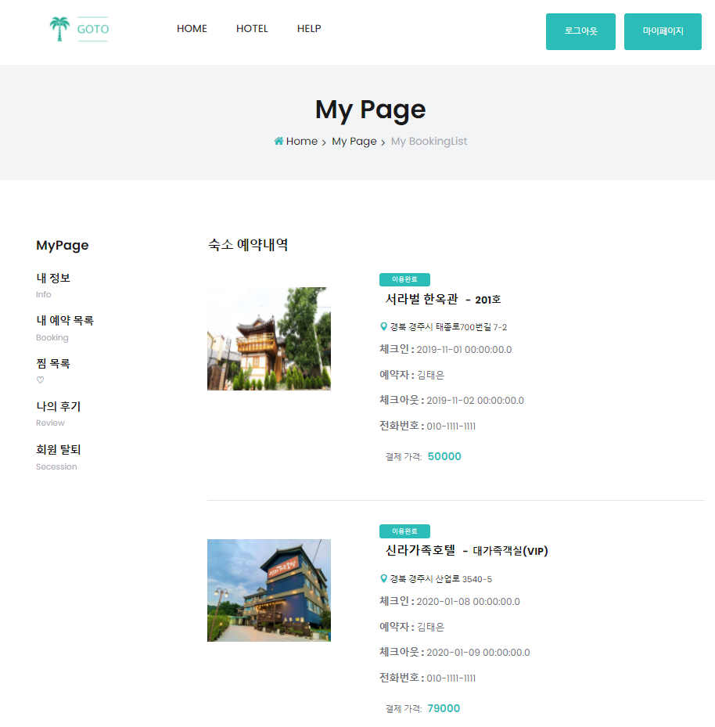
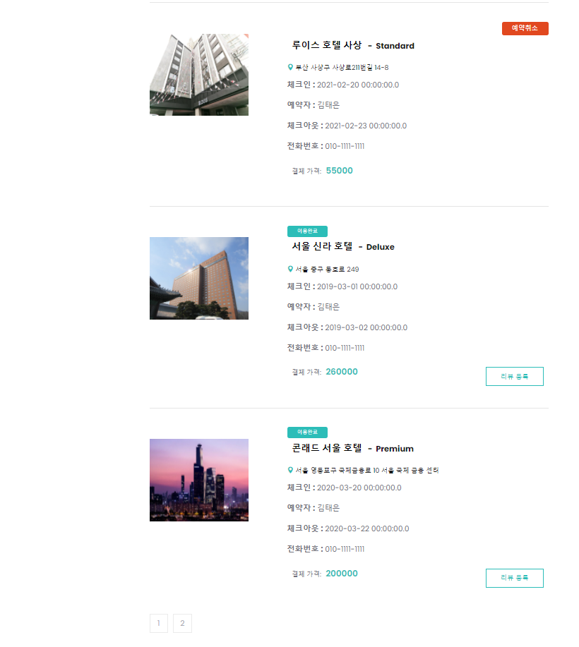
실행화면 – 예약 목록 확인, 예약 취소

Slide 83
설계서 – 리뷰 작성
Process Flow
Client
Controller
Service
Interface
Mapper
1
2
3
4
5
writeReview.jsp
Mapping: “/writeReview”
Method: writeReview( )
Param:
reviewDTO, String
Method : writeReview( )
Method : getvcode( ),
insertReview(), updateScore()
Param :
reviewDTO, String
mapperId: getvcode,
insertReview,
updateScore
7
6
writeReview.jsp
Return : String
Return : String
Return : String, int, int
return : String, int, int
개요
1. 리뷰를 작성하고 별점을 등록한 뒤 작성하기 버튼을 클릭, reviewDTO, hocode, v_code가 파라미터로 서버로 전송
2. 요청 받은 컨트롤러 주소로 넘어가 파라미터들과 함께 서비스를 호출한다.
3. 서비스에서 review code를 생성한 뒤 reviewDTO 필드에 저장한 뒤 인터페이스로 넘긴뒤 리뷰가 등록되면 별점을 갱신한다.
4. 인터페이스에서 받은 값을 통해 Mapper를 실행한다.
5. DB에 넘어온 파라미터 값을 insert 한 뒤 결과 값을 int로 넘긴다. 리뷰가 등록되면 별점을 갱신하고 결과 값을 int로 넘긴다.
6. Mapper로 넘어온 값을 판별하여 2가지 경우로 나눠서 데이터를 jsp로 넘긴다.
7. 넘어온 값을 판별하여 함수가 실행된다.

Slide 84
설계서 – 리뷰 작성
Source
Controller
@Autowired private ReviewService reviewService; private ModelAndView mav; @RequestMapping(value = "writeReview") public @ResponseBody String writeReview(ReviewDTO reviewDTO, String hocode, String v_bcode) { System.out.println("writeReview"); String data = reviewService.writeReview(reviewDTO, hocode, v_bcode); return data; }
1 클라이언트에서 요청한 컨트롤러 주소로 넘어온다. 2. 넘어온 파라미터 값을 service로 넘긴다. 3. reviewService에 writeReview 메소드를 호출한다.
1
2
3

Slide 85
설계서 – 리뷰 작성
Source
Service
@Autowired private ReviewMapper reviewMapper;
@Autowired private HotelMapper hotelMapper;
1
1. Controller의 값(params)를 매개변수 값(params)으로 받는다. 2. Review 테이블에 담을 vcode를 생성하기 위해 getvcode 메소드를 이용해 가장 큰 vcode를 가져온다. 3. 만약 첫번째 리뷰 작성이라 vcode가 없다면 getVcode를 미리 초기화한다. 4. 숫자를 1개씩 늘려줘야 하기 때문에 받아온 getVcode에서 숫자 3자리만 잘라서 1을 더해준다. 5. 더한 숫자의 자릿수를 판별하여 vcode 형태에 맞게 맞춰준다. 6. reviewDTO 필드에 만든 vcode, 파라미터로 넘어온 값들을 저장한다. 7. 클라이언트로 넘길 값을 미리 선언, 초기화한다. 8. Review 테이블에 insert 한다. 9. Insert 한 값이 있다면 호텔 별점을 갱신하고, 클라이언트로 넘길 데이터를 수정한다.
public String writeReview(ReviewDTO reviewDTO, String hocode, String v_bcode) { String getVcode = reviewMapper.getvcode(); String vcode; System.out.println(hocode); if (getVcode == null) getVcode = "RV000"; int vcodeNum = Integer.parseInt(getVcode.substring(2, 5)) + 1; if (vcodeNum < 10) { vcode = "RV" + "00" + vcodeNum; } else if (vcodeNum < 100) { vcode = "RV" + "0" + vcodeNum; } else { vcode = "RV" + vcodeNum; } System.out.println(v_bcode); reviewDTO.setV_bcode(v_bcode); reviewDTO.setVcode(vcode); reviewDTO.setV_hocode(hocode); String data = "NO"; int insertResult = reviewMapper.insertReview(reviewDTO); if (insertResult > 0) { int updateResult = hotelMapper.updateScore(hocode); data = "OK"; } return data; }
2
3
4
5
6
7
8
9

Slide 86
설계서 – 리뷰 작성
Source
Interface
public interface ReviewMapper { ... String getvcode(); int insertReview(ReviewDTO reviewDTO); } public interface HotelMapper { ... int updateScore(); }
1. Interface(ReviewMapper)를 참조하여 Mapper id=” getvcode”를 실행한다. 2. Service에서 갖고 온 파라미터값을 reviewDTO에 넣어서 Interface(ReviewMapper)를 참조하여 Mapper id=” insertReview”를 실행한다. 3. Interface(HotelMapper)를 참조하여 Mapper id=” updateScore”를 실행한다.
1
2
3

Slide 87
설계서 – 리뷰 작성
Source
Mapper
1
<!-- 리뷰 등록 --> <insert id="insertReview" parameterType="com.Hotel.dto.ReviewDTO"> INSERT INTO REVIEW(VCODE, V_HOCODE, VWRITER, VCONTENT, VSCORE, VDRAWUP, V_BCODE) VALUES(#{vcode}, #{v_hocode}, #{vwriter}, #{vcontent}, #{vscore}, SYSDATE, #{v_bcode}) </insert> <!-- MAX RV코드 select --> <select id="getvcode" resultType="String"> SELECT MAX(VCODE) FROM REVIEW </select> <!-- 호텔 점수 update --> <update id="updateScore"> UPDATE HOTEL SET HOSCORE = (SELECT ROUND(AVG(VSCORE),2) FROM REVIEW WHERE V_HOCODE = #{hocode}) WHERE HOCODE = #{hocode} </update>
1. Service에서 갖고 온 파라미터 값을 조건으로 하여 DB의 REVIEW 테이블에 값을 insert한다. 2. DB의 REVIEW 테이블을 조회하여 가장 큰 vcode값을 가져온다. 3. Service에서 갖고 온 파라미터 값을 조건으로 하여 DB의 HOTEL 테이블의 hoscore을 갱신한다.
2
3

Slide 88
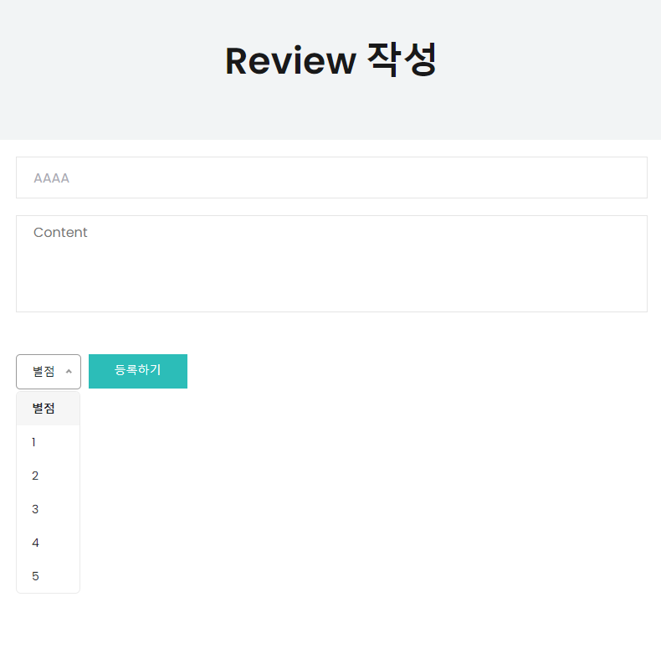
실행화면 – 리뷰 작성

Slide 89
설계서 – 찜 목록
Process Flow
Client
Controller
Service
Interface
Mapper
1
2
3
4
5
c_heartList.jsp
Mapping:
“/heartList”
Method : heartList
(hotelDTO,page)
Method :
getHeartListCnt(htid),
heartList(map)
Method :
getHeartListCnt(htid),
heartList(map)
mapperId:
getHeartListCnt,
heartList
7
6
c_heartList.jsp
Return :
ModelAndView
Return :
ModelAndView
Return : String,
List<Map<String, Object>>
return : String,
List<Map<String, Object>>
개요
1. 찜 목록을 불러오고 서버로 요청한다.
2. 요청 받은 값을 컨트롤러에서 받아 서비스에 전달한다.
3. 서비스에서 전달받은 값을 인터페이스에 전달한다.
4. 인터페이스에서 받은 값을 통해 Mapper를 실행한다.
5. DB에 해당 테이블에 값의 존재 여부를 확인인 후 결과값을 인터페이스에 전달한다.
6. Mapper에서 받은 값을 인터페이스, 서비스, 컨트롤러를 거쳐 클라이언트로 전달한다.
7. 클라이언트에서 응답받은 값에 따라 페이지를 이동한다.

Slide 90
설계서 – 찜 목록
Source
Controller
@Autowired private MemberService memberService;... @RequestMapping (value = "/heartList") public ModelAndView heartList(HotelDTO hotelDTO, @RequestParam(value = "page",defaultValue = "1") int page) { System.out.println("/heartList"); System.out.println(hotelDTO); mav = memberService.heartList(hotelDTO,page); return mav; }
1. 클라이언트에서 요청한 값을 담은 hotelDTO에서 값을 불러온다. 2. memberService에 있는 heartList(hotelDTO,page)를 실행한다.
1
2

Slide 91
설계서 – 찜 목록
Source
Service
@Autowired private MemberMapper memberMapper;
1. 반환할 mav라는 ModelAndView형태의 객체를 생성한다. 2. session.getAttribute를 통해 htid값에 MLoginId값을 저장한다. 3. 페이지수를 구하기 위해 pagedto라는 PageDTO 객체를 생성한다. 4. heartListCnt변수 memberMapper(MemberMapper)의 메소드 getHeartListCnt(htid)을 실행한다. 5. 최대 페이지 수값은 마지막 페이지 수와 같다. 6. pagedto에 첫페이지(startPage), 마지막 페이지(endPage), 최대 페이지(maxPage)를 담아 저장한다.
public ModelAndView heartList(HotelDTO hotelDTO, int page) { mav = new ModelAndView(); String htid = (String) session.getAttribute("MLoginId"); // 1페 보여지는 찜수, 페이지번호수 int pageLimit = 3; int pageNumLimit = 2; // 1페이지에 보여지는 첫페, 끝페 int startRow = (page - 1) * pageLimit + 1; int endRow = page * pageLimit; // 찜목록 첫찜, 막찜 PageDTO pagedto = new PageDTO(); pagedto.setStartrow(startRow); pagedto.setEndrow(endRow); int heartListCnt = memberMapper.getHeartListCnt(htid); // 최대 page수 int maxPage = (int) (Math.ceil((double) heartListCnt / pageLimit)); // 첫페, 끝페 int startPage = ((int) (Math.ceil((double) page / pageNumLimit)) - 1) * pageNumLimit + 1; int endPage = startPage + pageNumLimit - 1; if (endPage > maxPage) { endPage = maxPage; } pagedto.setPage(page); pagedto.setStartpage(startPage); pagedto.setEndpage(endPage); pagedto.setMaxpage(maxPage);
1
2
3
4
5
6

Slide 92
설계서 – 찜 목록
Source
Service
@Autowired private MemberMapper memberMapper;
7. map라는 Map<String, Object>형태의 객체를 생성한다. 8. map 변수에 put을 통해 htud는 “htid”로 hotelDTO은 “hotelDTO”로 pagedto는 “pagedto”로 데이터를 저장한다. 9. heartList변수에 List<Map<String, Object>> 형태의 값을 담은 memberMapper(MemberMapper)의 메소드 heartList(map)에 값을 담아 실행한다. 10. ModelAndView객체에 setViewName을 통해 이동할 페이지를 지정한다. 11. ModelAndView객체를 Controller에 반환한다.
Map<String, Object> map = new HashMap<String, Object>(); map.put("htid", htid); map.put("hotelDTO", hotelDTO); map.put("pagedto", pagedto); List<Map<String, Object>> heartList = memberMapper.heartList(map); System.out.println("heartList:::" + heartList); mav.addObject("pagedto", pagedto); mav.addObject("heartList", heartList); mav.setViewName("member/c_heartList"); return mav; }
7
8
9
10
11

Slide 93
설계서 – 찜 목록
Source
Interface
public interface MemberMapper { ... public List<Map<String, Object>> heartList(Map<String, Object> map); }
1. Service에서 넘어온 Interface(MemberService)를 참조하여 Mapper id=”heartList”를 실행한다.
1
1

Slide 94
설계서 – 찜 목록
Source
Mapper
<!-- 찜 목록 + 페이징 처리 --> <select id="heartList" resultType="hotel" parameterType="map"> SELECT * FROM(SELECT ROWNUM RN, HEART.*, A.* FROM (SELECT HOCODE, HOFILENAME, HONAME, HOSCORE, HOADDR, HOPUBLICIZE, (SELECT MIN(ROPRICE) FROM ROOM WHERE HOCODE = RO_HOCODE) FROM HOTEL) A, HEART WHERE HOCODE = HT_HOCODE AND HTID=#{htid,jdbcType=VARCHAR}) WHERE RN BETWEEN #{pagedto.startrow} AND #{pagedto.endrow} AND HTCHECK = 1 </select>
1. DB의 Hotel테이블과 Heart테이블, Room테이블의 걸려있는 제약조건으로 필요한 데이터를 조회해 불러온다. 2. 단, 조건으로 찜(HTCHECK = 1)을 한 데이터만 불러오게 한다.
1
2

Slide 95
설계서 – 찜 목록(찜 최대수)
Source
Interface
public interface MemberMapper { ... public int getHeartListCnt(String htid); }
1. Service에서 넘어온 Interface(MemberService)를 참조하여 Mapper id=”getHeartListCnt”를 실행한다.
1
Mapper
<!-- 찜 목록의 찜수 --> <select id="getHeartListCnt” resultType="int" parameterType="String"> SELECT COUNT(*) FROM HEART WHERE HTID=#{htid,jdbcType=VARCHAR} </select>
1. DB의 Heart테이블을 조회하여 로그인한 아이디(htid)값의 찜 목록 수(count)를 구한다.
1

Slide 96
설계서 – 찜 삭제
Process Flow
Client
Controller
Service
Interface
Mapper
1
2
3
4
5
c_heartList.jsp
Ajax :
heartDelete
Mapping:
“/heartDelete”
Method:
heartDelete(htcode)
Method : heartDelete(htcode)
Method :
heartDelete(htcode)
mapperId: heartDelete
7
6
c_heartList.jsp
Return : String
Return : String
Return : int
return : int
개요
1. 찜 목록을 불러오고 Ajax를 통해 삭제 및 서버로 요청한다.
2. 요청 받은 값을 컨트롤러에서 받아 서비스에 전달한다.
3. 서비스에서 전달받은 값을 인터페이스에 전달한다.
4. 인터페이스에서 받은 값을 통해 Mapper를 실행한다.
5. DB에 해당 테이블에 값의 존재 여부를 확인인 후 결과값을 인터페이스에 전달한다.
6. Mapper에서 받은 값을 인터페이스, 서비스, 컨트롤러를 거쳐 클라이언트로 전달한다.
7. 클라이언트에서 응답받은 값에 따라 페이지를 이동한다.

Slide 97
설계서 – 찜 삭제
Source
Controller
@Autowired private MemberService memberService;... @RequestMapping (value = "/heartDelete") public @ResponseBody String heartDelete (String htcode) { System.out.println("/heartDelete"); String result = memberService.heartDelete(htcode); return result; }
1. 클라이언트에서 요청한 값을 String형태로 변수 htcode에 담는다. 2. memberService에 있는 heartDelete(htcode)를 실행한다.
1
2

Slide 98
설계서 – 찜 삭제
Source
Service
@Autowired private MemberMapper memberMapper;
1. 반환할 mav라는 ModelAndView형태의 객체를 생성한다. 2. heartDelete변수 memberMapper(MemberMapper)의 메소드 heartDelete(htcode)를 실행한다. 3. result에 값이 존재하지 않을 경우 삭제 불가. 4. result에 값이 존재할 경우 삭제 가능. 5. result를 반환한다.
public String heartDelete(String htcode) { mav = new ModelAndView(); // 찜 삭제 int heartDelete = memberMapper.heartDelete(htcode); System.out.println(heartDelete); String result = "NO"; if (heartDelete > 0) { result = "OK"; } return result; }
1
2
3
4
5

Slide 99
설계서 – 찜 삭제
Source
Interface
public interface MemberMapper { ... public int heartDelete(String htcode); }
1. Service에서 넘어온 Interface(MemberMapper)를 참조하여 Mapper id=”heartDelete”를 실행한다.
1
Mapper
<!-- 찜 삭제 --> <delete id="heartDelete" resultType="String"> DELETE FROM HEART WHERE HTCODE=#{htcode} </delete>
1. DB의 Heart테이블에서 htcode값과 일치하는 데이터를 삭제한다.
1

Slide 100
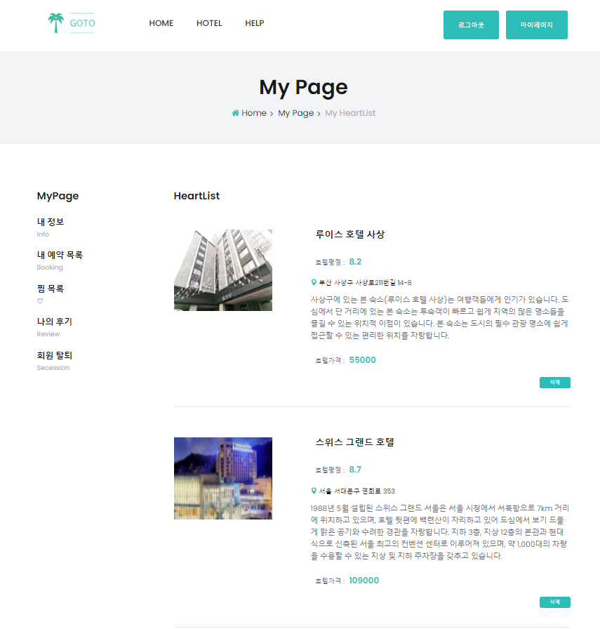
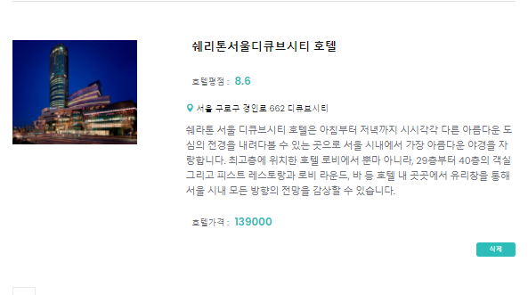
실행화면 – 찜 목록 및 찜 삭제

Slide 101
설계서 – 회원 탈퇴
Process Flow
Client
Controller
Service
Interface
Mapper
c_mypage.jsp
Ajax : delMember(mcode, mid)
Mapping : “/memberDelete”
Method : delMembers
(MemberDTO)
Method : updateMemebers
(MemberDTO)
Method : getvcode(), a_delHistoryVcode(), a_delReview(), a_delBooking(), a_delHeart(), c_memberDelete()
Param : MemberDTO
mapperId : getvcode, a_delHistoryVcode, a_delReview, a_delBooking, a_delHeart, c_memberDelete
index.jsp
Return : String
Return : String
Return : int
Return : ArrayList, void, int
개요
회원 탈퇴 버튼을 클릭, Ajax를 통해 회원코드와 아이디를 가지고 서버에 요청한다.
컨트롤러에서 받아 서비스로 넘겨주고 Mapper를 실행한다.
DB에서 해당 테이블에서 수행한 결과를 인터페이스,서비스, 컨트롤러에 순차적으로 전달해준다.
클라이언트에서 응답받은 값에 따라 페이지를 이동한다.

Slide 102
설계서 – 회원 탈퇴
Source
Controller
@RequestMapping(value="/memberDelete")
public @ResponseBody String delMembers(MemberDTO memberDTO) {
System.out.println("/memberDelete");
System.out.println("회원 탈퇴 하는 중");
String result = memberService.delMembers(memberDTO);
System.err.println(result);
session.invalidate();
return result;
}
1
2
3
클라이언트에서 요청한 아이디와 회원코드를 MemberDTO 필드에 담는다.
MemberService에 있는 delMembers(params)를 실행한다.
세션을 무효화시켜 로그아웃한다.

Slide 103
설계서 – 회원 탈퇴
Source
Service
Controller에서 넘겨받은 memberDTO 필드값으로 ArrayList 타입의 getvcode(params)를 interface에 보내준다.
memberMapper의 메소드 a_ delHistoryVcode(i)을 실행한다.
memberMapper의 메소드 a_delHistory, a_delHistoryVcode, a_delReview, a_delBooking, a_delHeart를 실행한다.
c_memberDelete 메소드를 실행시키고 result를 받는다.
회원 삭제에 성공하면 result의 값이 0보다 크다. 회원과 관련된 모든 정보를 삭제하고 resultSet을 “OK” 리턴한다.
회원 삭제에 실패해 result > 0 이 아니면 rollback한다.
6
@Transactional(rollbackFor = Exception.class)
public String delMembers(MemberDTO memberDTO) {
// 좋아요 history 삭제
memberMapper.a_delHistory(memberDTO);
// 리뷰 삭제
ArrayList<String> vcodeList = memberMapper.getvcode(memberDTO);
For (String I : vcodeList) {
memberMapper.a_delHistoryVcode(i);
}
memberMapper.a_delReview(memberDTO);
// 예약 삭제
memberMapper.a_delBooking(memberDTO);
// 찜 삭제
memberMapper.a_delHeart(memberDTO);
// 회원 삭제
int result = memberMapper.c_memberDelete(memberDTO);
String resultSet;
if (result > 0) {
resultSet = "OK";
} else {
resultSet = "NO";
}
return resultSet;
}
3
1
2
3
3
3
4
5

Slide 104
설계서 – 회원 탈퇴
Source
Interface
// 리뷰 history 삭제
void a_delHistory(MemberDTO memberDTO);
// 로그인 된 아이디로 작성한 리뷰 select
ArrayList<String> getvcode(MemberDTO memberDTO);
// 리뷰 삭제
void a_delReview(MemberDTO memberDTO);
// 리뷰에 연관된 history 삭제
void a_delHistoryVcode(String vcode);
// 예약 삭제
void a_delBooking(MemberDTO memberDTO);
// 찜 삭제
void a_delHeart(MemberDTO memberDTO);
// 1대1문의 삭제
void a_delHelp(MemberDTO memberDTO);
// 회원 삭제
int c_memberDelete(MemberDTO memberDTO);
1. Service에서 가지고 온 memberDTO을 참조해
Mapper id = “a_delHistory”를 실행한다.
2. Service에서 가지고 온 memberDTO을 참조해
Mapper id = “getvcode”를 실행한다.
3. Service에서 가지고 온 memberDTO을 참조해
Mapper id = “a_delReview”를 실행한다.
4. Service에서 가지고 온 vcode 을 참조해
Mapper id = “a_ delHistoryVcode”를 실행한다.
5. Service에서 가지고 온 memberDTO을 참조해
Mapper id = “a_ delBooking”를 실행한다.
6. Service에서 가지고 온 memberDTO을 참조해
Mapper id = “a_ delHeart”를 실행한다.
7. Service에서 가지고 온 memberDTO을 참조해
Mapper id = “a_ delHelp”를 실행한다.
8. Service에서 가지고 온 memberDTO을 참조해
Mapper id = “a_ memberDelete”를 실행한다.
1
2
3
4
5
6
7
7

Slide 105
설계서 – 회원 탈퇴
Source
Mapper
1
<!-- 예약 삭제 -->
<delete id="a_delBooking"
parameterType="com.Hotel.dto.MemberDTO">
DELETE FROM BOOKING WHERE B_MCODE = #{mcode}
</delete>
<!-- 찜 삭제 -->
<delete id="a_delHeart" parameterType="com.Hotel.dto.MemberDTO">
DELETE FROM HEART WHERE
HTID = #{mid}
</delete>
<!-- 1대1문의 삭제 -->
<delete id="a_delHelp" parameterType="com.Hotel.dto.MemberDTO">
DELETE FROM HELP WHERE
HE_MID = #{mid}
</delete>
<!-- 회원 삭제 -->
<delete id="c_memberDelete"
parameterType="com.Hotel.dto.MemberDTO">
DELETE FROM MEMBERS WHERE MCODE=#{mcode}
</delete>
<!-- 리뷰 history 삭제 -->
<delete id="a_delHistory"
parameterType="com.Hotel.dto.MemberDTO">
DELETE FROM HISTORY WHERE HIID = #{mid}
</delete>
<!-- 로그인 된 아이디로 작성한 리뷰 select -->
<select id="getvcode" parameterType="com.Hotel.dto.MemberDTO"
resultType="String">
SELECT VCODE FROM REVIEW WHERE VWRITER = #{mid}
</select>
<!-- 리뷰 삭제 -->
<delete id="a_delReview" parameterType="com.Hotel.dto.MemberDTO">
DELETE FROM REVIEW WHERE
VWRITER = #{mid}
</delete>
<!-- 리뷰에 연관된 history 삭제 -->
<delete id="a_delHistoryVcode" parameterType="String">
DELETE FROM HISTORY
WHERE HI_VCODE = #{vcode}
</delete>
2
3
1
1
1
4
2
Service에서 갖고 온 회원 아이디를 조건으로 하여 테이블을 조회하여 삭제한다.
Service에서 갖고 온 회원 코드를 조건으로 테이블을 조회하여 삭제한다.
Service에서 갖고 온 회원 아이디를 조건으로 리뷰 코드를 얻는다.
리뷰 코드를 조건으로 테이블을 조회하여 삭제한다.

Slide 106
설계서 – 호텔 목록
Process Flow
Client
Controller
Service
Interface
Mapper
1
2
3
4
5
index.jsp
Mapping: “/c_HotelList”
Method: c_HotelList( )
Param:
BookingDTO, String, int
Method : c_HotelList( ),
getHeartList( )
Param:
BookingDTO, String
Method : c_HotelList( ),
getHeartList( )
Param:
BookingDTO, String
mapperId: c_HotelList,
getHeartList
7
6
c_HotelList.jsp
Return : ModelAndView
Return : ModelAndView
Return : List, ArrayList
Return : List, ArrayList
개요
1. index.jsp 에서 Hotel 메뉴를 누르거나, 호텔 검색을 하면 c_HotelList 주소를 호출
2. 요청 받은 컨트롤러 주소로 넘어가 파라미터들과 함께 서비스를 호출한다.
3. 서비스에서 넘어온 파라미터를 이용하여 호텔리스트, 페이징처리, 찜 리스트 데이터를 인터페이스로 호출을 한다.
4. 인터페이스에서 받은 값을 통해 Mapper를 실행한다.
5. DB에 넘어온 파라미터 값을 조건으로 조회한 뒤 결과 값을 넘긴다.
6. Mapper – interface – Service 순서로 결과 값이 넘어가 mav에 저장된다.
7. mav에 저장된 값과 주소값을 이용하여 주소를 이동한다.

Slide 107
설계서 – 호텔 목록
Source
Controller
@Autowired Private HotelService hotelService; private ModelAndView mav; @RequestMapping(value="c_HotelList") public ModelAndView c_HotelList(BookingDTO bookingDTO, String ctname ,@RequestParam(value="page", defaultValue = "1") int page) { System.out.println("c_HotelList"); mav = hotelService.c_HotelList(bookingDTO, ctname ,page); return mav; }
1 클라이언트에서 요청한 컨트롤러 주소로 넘어온다. 2. 넘어온 파라미터 값을 service로 넘긴다 page값이 존재하지 않는다면 1을 넘긴다.. 3. hotelService에 c_HotelList 메소드를 호출한다.
1
2
3

Slide 108
설계서 – 호텔 목록
Source
Service
@Autowired private HotelMapper hotelMapper;
1
public ModelAndView c_HotelList(BookingDTO bookingDTO, String ctname, int page) { mav = new ModelAndView(); Map<String, Object> map = new HashMap<String, Object>(); map.put("ctname", ctname); map.put("bookingDTO", bookingDTO); map.put("pageDTO", pageDTO); // 페이징 처리 생략 List<Map<String, Object>> hotelList = hotelMapper.c_HotelList(map); String loginId = (String) session.getAttribute("MLoginId"); ArrayList<HeartDTO> heartList = hotelMapper.getHeartList(loginId); mav.addObject("heartList", heartList); mav.addObject("ctname", ctname); mav.addObject("searchData", bookingDTO); mav.addObject("hotelList", hotelList); mav.addObject("pageDTO", pageDTO); mav.setViewName("hotel/c_HotelList"); return mav; }
1. Controller의 값(params)를 매개변수 값(params)으로 받는다. 2. 반환할 mav라는 ModelAndView형태의 객체를 생성한다. 3. Mapper에 페이징 처리한 pageDTO와 ctname, bookingDTO 세개를 파라미터로 넘기기 위해 Map을 사용한다. 4. 페이징 처리는 생략. 5. Mapper로 파라미터를 넘기고 리턴값을 List로 받는다. 6. Session에 담겨있는 로그인 아이디 값을 불러온다. 7. 로그인 아이디가 찜한 찜 코드 리스트 값을 받아오기 위해 Mapper로 로그인 아이디 값을 파라미터로 넘기고 ArrayList로 리턴값을 받는다.. 8. ModelAndView객체에 addObject를 통해 찜 코드 리스트는 heartList 이름으로, 지역 이름은 ctname으로, 검색에 이용한 값은 searchDate로, 호텔리스트는 hotelList로, 페이징 처리 값은 pageDTO로 담는다. 9. ModelAndView객체에 setViewName을 통해 이동할 페이지를 지정한다. 10. ModelAndView객체를 Controller에 반환한다.
2
3
4
5
6
7
8
9
10

Slide 109
설계서 – 호텔 목록
Source
Interface
public interface HotelMapper { ... List<Map<String, Object>> c_HotelList(Map map); ArrayList<HeartDTO> getHeartList(String loginId); int getHotelListCnt(Map<String, Object> map); }
1. Service에서 갖고 온 파라미터값을 map에 넣어서 Interface(HotelMapper)를 참조하여 Mapper id=” c_HotelList”를 실행한다. 2. Service에서 갖고 온 파라미터값을 loginId에 넣어서 Interface(HotelMapper)를 참조하여 Mapper id=” getHeartList”를 실행한다. 3. Service에서 갖고 온 파라미터값을 map에 넣어서 Interface(HotelMapper)를 참조하여 Mapper id=” getHotelListCnt”를 실행한다
1
2
3
Mapper
<!-- 찜 리스트 select -->
<select id="getHeartList" parameterType="String"
resultMap="heart">
SELECT * FROM HEART WHERE HTID = #{loginId,jdbcType=VARCHAR}
</select>
1. Service에서 갖고 온 파라미터 값을 조건으로 하여 DB의 HEART 테이블에 데이터를 조회한다.

Slide 110
설계서 – 호텔 목록
Source
Mapper
<!-- 메인페이지 검색, 호텔리스트 side바 검색, 메인 메뉴 호텔버튼을 눌렀을때 hotelList.jsp로 넘어가기 위한 정보 --> <select id="c_HotelList" parameterType="Map" resultMap="searchHotelDTO"> SELECT * FROM (SELECT ROWNUM AS RN, A.* FROM (SELECT DISTINCT HO_CTCODE, HOCODE, HONAME, HOFILENAME, HOADDR, HOSCORE, HOPUBLICIZE, (SELECT MIN(ROPRICE)FROM ROOM WHERE RO_HOCODE = HOCODE) AS ROPRICE FROM (SELECT HOTEL.*, ROCODE, ROPRICE FROM (SELECT HOTEL.* FROM HOTEL) HOTEL INNER JOIN ROOM ON HOCODE = RO_HOCODE <where> <if test="bookingDTO.bprice != null">AND ROPRICE &lt;= #{bookingDTO.bprice,jdbcType=VARCHAR} </if> <if test="bookingDTO.bperson != null">AND ROMAXPER &gt;= #{bookingDTO.bperson,jdbcType=VARCHAR} </if> </where> ) <if test="ctname != null and ctname != '지역'">INNER JOIN (SELECT * FROM CITY WHERE CTNAME = #{ctname}) ON CTCODE = HO_CTCODE </if> <where> <if test="bookingDTO.bcheckin != null"> ROCODE NOT IN (SELECT B_ROCODE FROM BOOKING WHERE (#{bookingDTO.bcheckin,jdbcType=VARCHAR} BETWEEN BCHECKIN AND BCHECKOUT OR #{bookingDTO.bcheckout,jdbcType=VARCHAR} BETWEEN BCHECKIN AND BCHECKOUT OR BCHECKIN BETWEEN #{bookingDTO.bcheckin,jdbcType=VARCHAR} AND #{bookingDTO.bcheckout,jdbcType=VARCHAR} OR BCHECKOUT BETWEEN #{bookingDTO.bcheckin,jdbcType=VARCHAR} AND #{bookingDTO.bcheckout,jdbcType=VARCHAR})) </if> </where> )A ) WHERE RN BETWEEN #{pageDTO.startrow} AND #{pageDTO.endrow} </select>
1. Service에서 갖고 온 파라미터 값을 조건으로 하여 DB의 HOTEL, CITY, ROOM, BOOKING 테이블을 조인하여 데이터를 조회한다

Slide 111
설계서 – 호텔 목록
Source
Mapper
<!-- hotelList의 개수 selete --> <select id="getHotelListCnt" resultType="int"> SELECT COUNT(DISTINCT HOCODE) FROM (SELECT ROWNUM RN, HOTEL.*, ROCODE, ROPRICE FROM HOTEL INNER JOIN ROOM ON HOCODE = RO_HOCODE <where> <if test="bookingDTO.bprice != null">AND ROPRICE &lt;= #{bookingDTO.bprice,jdbcType=VARCHAR} </if> <if test="bookingDTO.bperson != null">AND ROMAXPER &gt;= #{bookingDTO.bperson,jdbcType=VARCHAR} </if> </where> ) <if test="ctname != null and ctname != '지역'">INNER JOIN (SELECT * FROM CITY WHERE CTNAME = #{ctname}) ON CTCODE = HO_CTCODE </if> <where> <if test="bookingDTO.bcheckin != null"> ROCODE NOT IN (SELECT B_ROCODE FROM BOOKING WHERE (#{bookingDTO.bcheckin,jdbcType=VARCHAR} BETWEEN BCHECKIN AND BCHECKOUT OR #{bookingDTO.bcheckout,jdbcType=VARCHAR} BETWEEN BCHECKIN AND BCHECKOUT OR BCHECKIN BETWEEN #{bookingDTO.bcheckin,jdbcType=VARCHAR} AND #{bookingDTO.bcheckout,jdbcType=VARCHAR} OR BCHECKOUT BETWEEN #{bookingDTO.bcheckin,jdbcType=VARCHAR} AND #{bookingDTO.bcheckout,jdbcType=VARCHAR})) </if> </where> </select>
1. Service에서 갖고 온 파라미터 값을 조건으로 하여 DB의 HOTEL, CITY, ROOM, BOOKING 테이블을 조인하여 데이터를 조회한다

Slide 112
설계서 – 호텔 목록
Source
Jsp - script
$(document).ready(function(){ var ctname = '${ctname}' var bperson = '${searchData.bperson}'; var bprice = '${searchData.bprice}'; /* 호텔 search할 때 도시를 선택한 경우 */ if(ctname != "null" && ctname != ""){ $("#ctnameDiv .current").text(ctname);/* 호텔 select 박스에 선택한 도시 이름 띄우기 */ $("#ctname").val(ctname).prop("selected", true); } /* 호텔 search할 때 인원수를 선택한 경우 */ if(bperson != ""){ $("#bpersonDiv .current").text(bperson);/* 호텔 select 박스에 선택한 인원수 띄우기 */ $("#bperson").val(bperson).prop("selected", true); } /* 호텔 search할 때 가격을 선택한 경우 */ if(bprice != ""){ $("#bpriceDiv .current").text(bprice+"이하");/* 호텔 select 박스에 선택한 가격 띄우기 */ $("#bprice").val(bprice).prop("selected", true); } checkHeart(); })
/* search 할 때 체크인과 체크아웃 날짜를 입력하도록 하기 */ function searchHotel(){ if($("#checkin").val() == ""){ alert('체크인 날짜를 입력해주세요'); return; } if($("#checkout").val() == ""){ alert('체크아웃 날짜를 입력해주세요'); return; } hotelListForm.submit(); } /* 로그인 된 아이디가 찜한 내역이 있는지 확인하기 */ function checkHeart(){ <c:forEach var="hlist" items="${hotelList}"> <c:forEach var="heartList" items="${heartList}"> var hocode = "${hlist.hocode}"; var ht_hocode = "${heartList.ht_hocode}"; var loginId = "${sessionScope.MLoginId}"; var htid = "${heartList.htid}"; if(hocode == ht_hocode && loginId == htid){/* 호텔코드와 찜테이블에 있는 호텔코드가 같으면서 로그인 아이디와 찜테이블에 있는 로그인 아이디가 같다면 찜 취소 버튼으로 바꿈 */ $("#heart"+hocode).html('찜 취소').css({'color': '#ffffff','border': '1px solid #dc3545'}).addClass('like-btn'); } </c:forEach> </c:forEach> }

Slide 113
설계서 – 호텔 목록(페이징 처리)
Source
Jsp - script
/* 페이지 버튼을 누를시에 실행 */ function c_HotelList(page){ var url = ""; if($("#checkin").val() == ""){/* checkin input에 값이 비어 있다면 파라미터 값으로 page만 넘김 */ url = "c_HotelList?page="+page; location.href= url; } else { $("#page").val(page); /* checkin input에 값이 존재한다면 form submit*/ hotelListForm.submit(); } } /* 메인 푸터 검색으로 들어왔을시에 페이징 처리 */ function footerSearchHotel(page){ var search = "${search}"; varurl = "searchHotel?page="+page+"&search="+search; location.href= url; }

Slide 114
설계서 – 찜 등록
Process Flow
Client
Controller
Service
Interface
Mapper
1
2
3
4
5
c_HotelList.jsp
Mapping: “/insertHeart”
Method: insertHeart( )
Param:
heartDTO
Method : insertHeart( ),
Param:
heartDTO
Method : insertHeart( ),
Param:
heartDTO
mapperId: insertHeart
7
6
c_HotelList.jsp
Return : String
Return : String
Return : int
Return : int
개요
c_HotelList.jsp에서 찜 등록 버튼을 누르면 서버 주소가 호출된다.
2. 요청 받은 컨트롤러 주소로 넘어가 파라미터들과 함께 서비스를 호출한다.
3. 서비스에서 넘어온 htcode를 생성하고 heartDTO 필드에 저장 후 인터페이스로 파라미터를 넘긴다.
4. 인터페이스에서 받은 값을 통해 Mapper를 실행한다.
5. DB에 넘어온 파라미터 값을 이용하여 테이블에 insert한 뒤 결과 값을 넘긴다.
6. Mapper – interface – Service 순서로 결과 값이 넘어간 뒤 service에서 판별한 뒤 데이터를 컨트롤러 넘긴다..
7. 컨트롤러에서 jsp로 데이터를 넘긴다.

Slide 115
설계서 – 찜 등록
Source
Controller
@Autowired Private HotelService hotelService; @RequestMapping(value = "insertHeart") public @ResponseBody String insertHeart(HeartDTO heartDTO) { System.out.println("insertHeart"); String result = hotelService.insertHeart(heartDTO); return result; }
1 클라이언트에서 요청한 컨트롤러 주소로 넘어온다. 2. 넘어온 파라미터 값을 service로 넘긴다. 3. hotelService에 insertHeart 메소드를 호출한다.
1
2
3

Slide 116
설계서 – 찜 등록
Source
Service
@Autowired private HotelMapper hotelMapper;
1. Controller의 값(params)를 매개변수 값(params)으로 받는다. 2. Htcode를 미리 선언, 초기화한다. 3. Hreat 테이블에 담을 htcode를 생성하기 위해 getHtcode 메소드를 이용해 가장 큰 htcode를 가져온다. 4. 만약 첫번째 리뷰 작성이라 htcode가 없다면 getHtcode를 미리 초기화한다. 5. 숫자를 1개씩 늘려줘야 하기 때문에 받아온 getHtcode에서 숫자 3자리만 잘라서 1을 더해준다. 6. 더한 숫자의 자릿수를 판별하여 htcode 형태에 맞게 맞춰준다. 7. heartDTO 필드에 만든 htcode를 저장한다. 8. Review 테이블에 insert 한다. 9. 값을 return한다.
1
public String insertHeart(HeartDTO heartDTO) { String htcode = null; String getHtcode = hotelMapper.getHtcode(); if(getHtcode == null) getHtcode = "HT000"; int htcodeNum = Integer.parseInt(getHtcode.substring(2, 5)) + 1; if (htcodeNum < 10) { htcode = "HT00" + htcodeNum; } else if (htcodeNum < 100) { htcode = "HT0" + htcodeNum; } else { htcode = "HT" + htcodeNum; } heartDTO.setHtcode(htcode); int insertResult = hotelMapper.insertHeart(heartDTO); String result = "NO"; if (insertResult > 0) { result = "OK"; } return result; }
2
3
4
5
6
7
8
9

Slide 117
설계서 – 찜 등록
Source
Interface
public interface HotelMapper { ... int insertHeart(HeartDTO heartDTO); }
1. Service에서 갖고 온 파라미터값을 heartDTO에 넣어서 Interface(HotelMapper)를 참조하여 Mapper id=” insertHeart”를 실행한다.
1
Mapper
<!-- 찜 등록 -->
<insert id="insertHeart" parameterType="com.Hotel.dto.HeartDTO">
INSERT INTO HEART
(HTCODE, HT_HOCODE, HTID, HTCHECK) VALUES (#{htcode}, #{ht_hocode},
#{htid}, 1)
</insert>
1. Service에서 갖고 온 파라미터 값을 조건으로 하여 DB의 HEART 테이블에 insert 한다.

Slide 118
설계서 – 찜 취소
Process Flow
Client
Controller
Service
Interface
Mapper
1
2
3
4
5
c_HotelList.jsp
Mapping: “/deleteHeart”
Method: deleteHeart( )
Param:
heartDTO
Method : deleteHeart( ),
Param:
heartDTO
Method : deleteHeart( ),
Param:
heartDTO
mapperId: deleteHeart
7
6
c_HotelList.jsp
Return : String
Return : String
Return : int
Return : int
개요
c_HotelList.jsp에서 찜 취소 버튼을 누르면 서버 주소가 호출된다.
2. 요청 받은 컨트롤러 주소로 넘어가 파라미터들과 함께 서비스를 호출한다.
3. 서비스에서 인터페이스로 파라미터를 넘긴다.
4. 인터페이스에서 받은 값을 통해 Mapper를 실행한다.
5. DB에 넘어온 파라미터 값을 이용하여 테이블에서 데이터를 삭제 한 뒤 결과 값을 넘긴다.
6. Mapper – interface – Service 순서로 결과 값이 넘어간 뒤 service에서 판별한 뒤 데이터를 컨트롤러 넘긴다..
7. 컨트롤러에서 jsp로 데이터를 넘긴다.

Slide 119
설계서 – 찜 취소
Source
Controller
@Autowired Private HotelService hotelService; @RequestMapping(value = "deleteHeart") public @ResponseBody String deleteHeart(HeartDTO heartDTO) { System.out.println("deleteHeart"); String result = hotelService.deleteHeart(heartDTO); return result; }
1 클라이언트에서 요청한 컨트롤러 주소로 넘어온다. 2. 넘어온 파라미터 값을 service로 넘긴다. 3. hotelService에 deleteHeart 메소드를 호출한다.
1
2
3

Slide 120
설계서 – 찜 취소
Source
Service
@Autowired private HotelMapper hotelMapper;
1. Controller의 값(params)를 매개변수 값(params)으로 받는다. 2. 넘어온 파라미터 값을 인터페이스로 넘기고 결과값으로 int를 받는다. 3. 삭제 성공 실패를 판단할 변수를 미리 선언, 초기화 한다. 4. 삭제가 성공되면 변수의 값을 바꾼다. 5. 데이터를 컨트롤러로 return한다.
1
public String deleteHeart(HeartDTO heartDTO) { int deleteResult = hotelMapper.deleteHeart(heartDTO); String result = "NO"; if (deleteResult > 0) { result = "OK"; } return result; }
2
3
4
5

Slide 121
설계서 – 찜 취소
Source
Interface
public interface HotelMapper { ... int deleteHeart(HeartDTO heartDTO); }
1. Service에서 갖고 온 파라미터값을 heartDTO에 넣어서 Interface(HotelMapper)를 참조하여 Mapper id=” deleteHeart”를 실행한다.
1
Mapper
<!-- 찜 삭제 -->
<delete id="deleteHeart" parameterType="com.Hotel.dto.HeartDTO">
DELETE FROM HEART WHERE
HT_HOCODE = #{ht_hocode} AND HTID = #{htid}
</delete>
1. Service에서 갖고 온 파라미터 값을 조건으로 하여 DB의 HEART 테이블에 값이 조회되면 조회된 레코드를 삭제한다.

Slide 122
설계서 – 찜 등록, 취소
Source
Jsp - script
/* 찜 등록, 찜 취소 */ function heartProcess(hocode){ var loginId = '${sessionScope.MLoginId}'; if($("#heart"+hocode).html() == '찜 등록'){ /* 찜 등록 버튼의 이름이 찜 등록이라면 찜 등록 내역 insert */ $.ajax({ type: 'post', url: 'insertHeart', data: { 'ht_hocode': hocode, 'htid': loginId }, dataType: 'text', success: function(result){ if(result == 'OK'){/* 찜 등록 내역 insert에 성공하면 버튼을 찜 취소 버튼으로 바꾼다 */ $("#heart"+hocode).html('찜 취소').css({'color': '#ffffff','border': '1px solid #dc3545'}).addClass('like-btn'); } }, error: function(){ console.log('heart 등록 연결 실패'); } }); }
else { /* 찜 등록 버튼의 이름이 찜 취소라면 찜 등록 내역 삭제 */ $.ajax({ type: 'post', url: 'deleteHeart', data: { 'ht_hocode': hocode, 'htid': loginId }, dataType: 'text', success: function(result){ if(result == 'OK'){/* 찜 등록 내역 delete에 성공하면 버튼을 찜 등록 버튼으로 바꾼다 */ $("#heart"+hocode).html('찜 등록').removeClass('like-btn').removeAttr("style"); } }, error: function(){ console.log('heart 취소 연결 실패'); } }); } }

Slide 123
설계서 – 조회수 올리기
Process Flow
Client
Controller
Service
Interface
Mapper
1
2
3
4
5
c_HotelList.jsp
Mapping: “/updateHit”
Method: updateHit( )
Param:
String
Method : updateHit( ),
Param:
String
Method : updateHit( ),
Param:
String
mapperId: updateHit
7
6
c_HotelList.jsp
Return : String
Return : String
Return : int
Return : int
개요
c_HotelList.jsp에서 호텔 이름을 누르면 서버 주소가 호출된다.
2. 요청 받은 컨트롤러 주소로 넘어가 파라미터들과 함께 서비스를 호출한다.
3. 서비스에서 인터페이스로 파라미터를 넘긴다.
4. 인터페이스에서 받은 값을 통해 Mapper를 실행한다.
5. DB에 넘어온 파라미터 값을 이용하여 테이블에서 조회수를 갱신 한 뒤 결과 값을 넘긴다.
6. Mapper – interface – Service 순서로 결과 값이 넘어간 뒤 servic에서 판별한 뒤 데이터를 컨트롤러 넘긴다..
7. 컨트롤러에서 jsp로 데이터를 넘긴다.

Slide 124
설계서 – 조회수 올리기
Source
Controller
@Autowired Private HotelService hotelService; @RequestMapping(value = "updateHit") public @ResponseBody String updateHit(String hocode) { System.out.println("updateHit"); String result = hotelService.updateHit(hocode); return result; }
1 클라이언트에서 요청한 컨트롤러 주소로 넘어온다. 2. 넘어온 파라미터 값을 service로 넘긴다. 3. hotelService에 updateHit 메소드를 호출한다.
1
2
3

Slide 125
설계서 – 조회수 올리기
Source
Service
@Autowired private HotelMapper hotelMapper;
1. Controller의 값(params)를 매개변수 값(params)으로 받는다. 2. 넘어온 파라미터 값을 인터페이스로 넘기고 결과값으로 int를 받는다. 3. 조회수 갱신 성공 실패를 판단할 변수를 미리 선언, 초기화 한다. 4. 갱신이 성공되면 변수의 값을 바꾼다. 5. 데이터를 컨트롤러로 return한다.
1
public String updateHit(String hocode) { int updateResult = hotelMapper.updateHit(hocode); String result = "NO"; if (updateResult > 0) result = "OK"; return result; }
2
3
4
5

Slide 126
설계서 – 조회수 올리기
Source
Interface
public interface HotelMapper { ... int updateHit(String hocode); }
1. Service에서 갖고 온 파라미터값을 hocode에 넣어서 Interface(HotelMapper)를 참조하여 Mapper id=” updateHit”를 실행한다.
1
Mapper
<!-- 호텔 조회수 1 올리기 -->
<update id="updateHit" parameterType="String">
UPDATE HOTEL SET HOHIT =
HOHIT + 1, HOTOTALHIT = HOTOTALHIT + 1 WHERE HOCODE = #{hocode}
</update>
1. Service에서 갖고 온 파라미터 값을 조건으로 하여 DB의 HOTEL 테이블에 이번달 조회수와 총 조회수 모두 1씩 올린다.

Slide 127
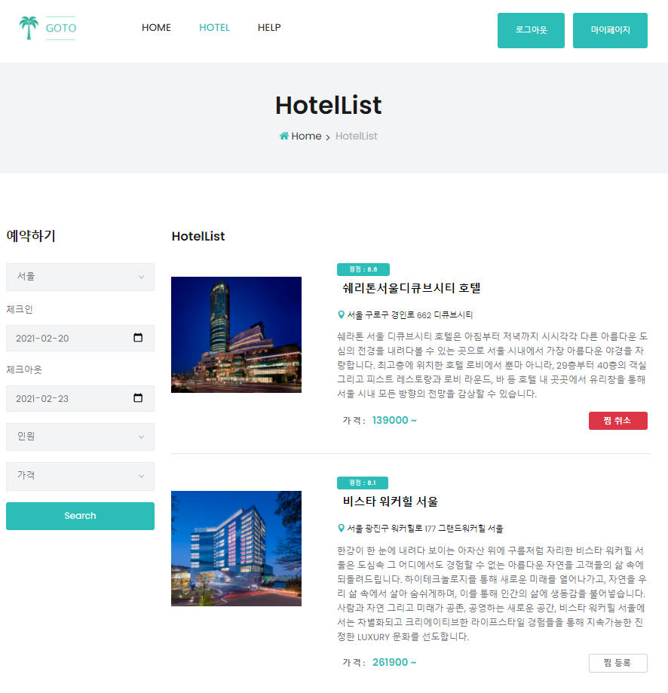
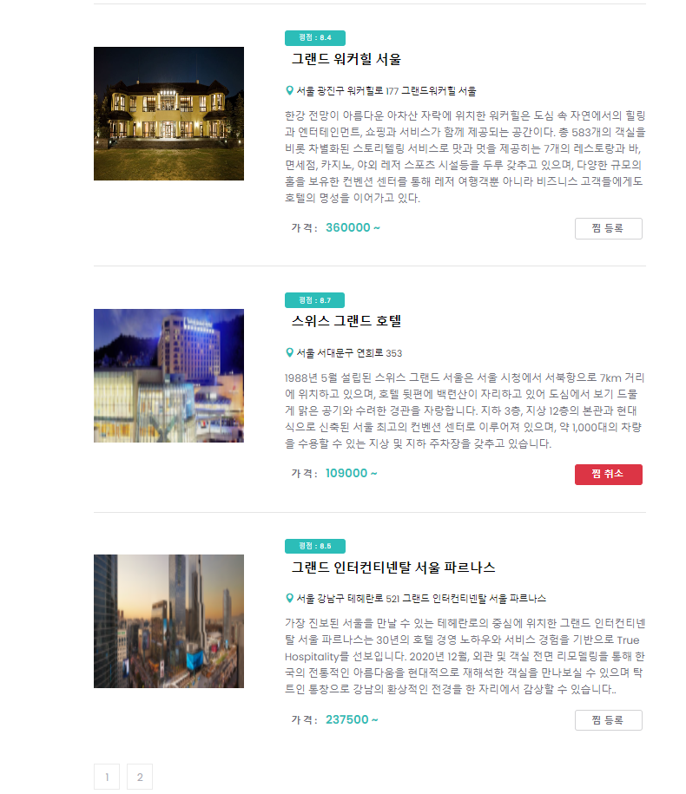
실행화면 – 호텔 목록, 찜 등록/ 취소, 조회수 올리기

Slide 128
설계서 – 룸 목록
Process Flow
Client
Controller
Service
Interface
Mapper
1
2
3
4
5
c_HotelList.jsp
Mapping: “/c_RoomList”
Method: c_RoomList ( )
Param:
String
Method c_RoomList( )
Param:
String
Method : getHotelInfo( ),
getHotel( ), c_RoomList( ), getReviewList( )
Param:
String
mapperId: getHotelInfo, getHotel, c_RoomList, getReviewList
7
6
c_RoomList.jsp
Return : ModelAndView
Return : ModelAndView
Return : h_InfoDTO, hotelDTO, ArrayList
Return : h_InfoDTO, hotelDTO, ArrayList
개요
1. c_HotelList.jsp 에서 Hotel 이름을 누르거나 사진을 누르면 c_RoomList 주소를 호출
2. 요청 받은 컨트롤러 주소로 넘어가 파라미터들과 함께 서비스를 호출한다.
3. 서비스에서 넘어온 파라미터를 이용하여 호텔 정보, 룸 리스트, 리뷰 리스트 데이터를 얻기 위해 인터페이스로 호출을 한다.
4. 인터페이스에서 받은 값을 통해 Mapper를 실행한다.
5. DB에 넘어온 파라미터 값을 조건으로 조회한 뒤 결과 값을 넘긴다.
6. Mapper – interface – Service 순서로 결과 값이 넘어가 mav에 저장된다.
7. mav에 저장된 값과 주소값을 이용하여 주소를 이동한다.

Slide 129
설계서 – 룸 목록
Source
Controller
@Autowired Private HotelService hotelService; private ModelAndView mav; @RequestMapping(value = "c_RoomList") public ModelAndView c_RoomList(String hocode) { System.out.println("c_RoomList"); mav = hotelService.c_RoomList(hocode); return mav; }
1 클라이언트에서 요청한 컨트롤러 주소로 넘어온다. 2. 넘어온 파라미터 값을 service로 넘긴다. 3. hotelService에 c_RoomList 메소드를 호출한다.
1
2
3

Slide 130
설계서 – 룸 목록
Source
Service
@Autowired private HotelMapper hotelMapper;
1
public ModelAndView c_RoomList(String hocode) { mav = new ModelAndView(); H_InfoDTO h_info = hotelMapper.getHotelInfo(hocode); HotelDTO hotelDTO = hotelMapper.gethotel(hocode); ArrayList<RoomDTO> roomList = hotelMapper.c_RoomList(hocode); ArrayList<ReviewDTO> reviewList = reviewMapper.getReviewList(hocode); int reviewCnt = reviewMapper.getReviewCnt(hocode); String loginId = (String) session.getAttribute("MLoginId"); ArrayList<HistoryDTO> likeList = reviewMapper.getlikeList(loginId); mav.addObject("h_info", h_info); mav.addObject("hotelDTO", hotelDTO); mav.addObject("roomList", roomList); mav.addObject("reviewList", reviewList); mav.addObject("reviewCnt", reviewCnt); mav.addObject("likeList", likeList); mav.setViewName("room/c_RoomList"); return mav; }
1. Controller의 값(params)를 매개변수 값(params)으로 받는다. 2. 반환할 mav라는 ModelAndView형태의 객체를 생성한다. 3. 호텔 상세정보 데이터를 얻기 위해 hocode를 파라미터로 넘기고 리턴 값으로 h_InfoDTO를 설정한다. 4. 호텔 정보 데이터를 얻기 위해 hocode를 파라미터로 넘기고 리턴 값으로 hotelDTO를 설정한다. 5. 파라미터로 넘어온 hocode에 연결되어 있는 룸 리스트를 요청한다. 6. Hocode를 가진 호텔에 남겨져 있는 리뷰 리스트 데이터를 요청한다. 7. 리뷰 리스트 개수 데이터를 요청한다. 8. Session에 담겨져 있는 로그인 아이디를 변수에 저장한다. 9. 로그인 아이디가 리뷰에 좋아요를 누른 기록이 있는지 좋아요 기록 데이터를 요청한다. 10. ModelAndView객체에 addObject를 통해 호텔 상세정보는 h_Info이름으로, 호텔 정보는 hotelDTO으로, 룸 리스트 데이터는 roomList로, 리뷰 리스트 데이터는 reviewList로, 리뷰 리스트 개수는 reviewCnt로, 좋아요 기록 데이터는 likeList로 담는다.
2
3
4
5
6
7
8
9
10

Slide 131
설계서 – 룸 목록
Source
Interface
public interface HotelMapper { ... H_InfoDTO getHotelInfo(String hocode); ArrayList<RoomDTO> c_RoomList(String hocode); HotelDTO gethotel(String hocode); } public interface ReviewMapper{ ... ArrayList<ReviewDTO> getReviewList(String hocode); int getReviewCnt(String hocode); ArrayList<HistoryDTO> getlikeList(String loginId); }
1. Service에서 갖고 온 파라미터값을 hocode에 넣어서 Interface(HotelMapper)를 참조하여 Mapper id=” getHotelInfo”를 실행한다. 2. Service에서 갖고 온 파라미터값을 hocode에 넣어서 Interface(HotelMapper)를 참조하여 Mapper id=” c_RoomList”를 실행한다. 3. Service에서 갖고 온 파라미터값을 hocode에 넣어서 Interface(HotelMapper)를 참조하여 Mapper id=” gethotel”를 실행한다. 4. Service에서 갖고 온 파라미터값을 hocode에 넣어서 Interface(ReviewMapper)를 참조하여 Mapper id=” getReviewList”를 실행한다. 5. Service에서 갖고 온 파라미터값을 hocode에 넣어서 Interface(ReviewMapper)를 참조하여 Mapper id=” getReviewCnt”를 실행한다. 6. Service에서 갖고 온 파라미터값을 hocode에 넣어서 Interface(ReviewMapper)를 참조하여 Mapper id=” getlikeList”를 실행한다.
1
2
3
4
5
6

Slide 132
설계서 – 룸 목록
Source
Mapper
1
<!-- 호텔 정보 select -->
<select id="getHotelInfo" parameterType="String"
resultMap="selectHotelInfo">
SELECT * FROM H_INFO WHERE IN_HOCODE = #{hocode}
</select>
<!-- 방 리스트 select -->
<select id="c_RoomList" parameterType="String"
resultMap="selectRoomList">
SELECT * FROM ROOM WHERE RO_HOCODE=#{hocode}
</select>
<!-- 호텔 정보 select -->
<select id="gethotel" parameterType="String"
resultType="com.Hotel.dto.HotelDTO">
SELECT * FROM HOTEL WHERE HOCODE = #{hocode}
</select>
1. Service에서 갖고 온 파라미터 값을 조건으로 하여 DB의 H_INFO 테이블에 데이터를 조회한다.
2. Service에서 갖고 온 파라미터 값을 조건으로 하여 DB의 ROOM 테이블에 데이터를 조회한다.
3. Service에서 갖고 온 파라미터 값을 조건으로 하여 DB의 HOTEL 테이블에 데이터를 조회한다.
1
<!-- 리뷰 리스트 select -->
<select id="getReviewList" parameterType="String"
resultMap="selectReview">
SELECT * FROM REVIEW WHERE V_HOCODE = #{hocode}
</select>
<!-- 리뷰 개수 select -->
<select id="getReviewCnt" parameterType="String"
resultType="int">
SELECT count(vcode) FROM REVIEW where v_hocode = #{hocode}
</select>
<!-- 좋아요 리스트 select -->
<select id="getlikeList" parameterType="String"
resultMap="selectHistory">
SELECT * FROM HISTORY
</select>
1. Service에서 갖고 온 파라미터 값을 조건으로 하여 DB의 REVIEW 테이블에 데이터를 조회한다.
2. Service에서 갖고 온 파라미터 값을 조건으로 하여 DB의 REVIEW 테이블에 데이터를 조회한다.
3. Service에서 갖고 온 파라미터 값을 조건으로 하여 DB의 HISTORY 테이블에 데이터를 조회한다.
2
2
3
3

Slide 133
설계서 – 룸 목록
Source
Jsp - script
/* review 출력 */ function printReview(data){ var output = ''; var reviewCnt = data.reviewCnt; var hoscore = data.hoscore; var loginId = '${sessionScope.MLoginId}'; for (var i in data.reviewList){ var vcode = data.reviewList[i].vcode; var vwriter = data.reviewList[i].vwriter; var vcontent = data.reviewList[i].vcontent; var vscore = data.reviewList[i].vscore; var vdate = new Date(data.reviewList[i].vdrawup); var vdrawup = vdate.getFullYear() + '-' +vdate.getMonth()+1 + '-' + vdate.getDate(); output += '<div class="single-comment-item" style="border-bottom: 1px solid gray; padding: 15px; margin: 0">'; output += '<div class="sc-text" style="width: 330px"><span>작성날짜: '+vdrawup+'</span><h5>작성자: '+vwriter+'</h5>'; output += '<p id="modiContent'+vcode+'">내용: '+vcontent+'</p><c:if test="${sessionScope.MLoginId != null }">'; if(loginId == vwriter){/* 로그인 아이디와 리뷰 작성자가 동일하면 수정, 삭제 버튼이 나오도록 */ output += '<a id="modiBtn'+vcode+'" class="comment-btn" onclick="modifyReview('+"'"+vcode+"'"+','+"'"+vcontent+"'"+')">수정</a>' output += '<a class="comment-btn" onclick="deleteReview('+"'"+vcode+"'"+')">삭제</a> ' } else { output += '<a id="like${vlist.vcode }" class="comment-btn" onclick="likeProcess('+"'"+vcode+"'"+')">Like</a>'; } output += '</c:if><div style="float: right" id="modiScore'+vcode+'"><div class="nice-select" tabindex="0"><span class="current">'; output += vscore+'</span><ul class="list"><li data-value="'+vscore+'" class="option selected">'+vscore+'</li></ul></div></div></div></div>'; } $("#reviewArea").html(output); $("#reviewTitle").text(reviewCnt + " Review (" + hoscore + ")");}

Slide 134
설계서 – 룸 목록
Source
Jsp - script
/* 리뷰 like 판별 */ function checkLike(){ <c:forEach var="vlist" items="${reviewList}"> var count = 0;/* 리뷰 좋아요 개수 count */ <c:forEach var="likeList" items="${likeList}"> var vcode = "${vlist.vcode}"; var hi_vcode = "${likeList.hi_vcode}"; var loginId = "${sessionScope.MLoginId}"; var hiid = "${likeList.hiid}"; if(vcode == hi_vcode && loginId == hiid){/* login 아이디와 리뷰 like한 아이디가 같다면 unlike 버튼으로 바뀌게 */ $("#like"+vcode).html('unlike').css({'color': '#ffffff','border': '1px solid #2cbdb8'}).addClass('like-btn'); } if(vcode == hi_vcode){ count++; } </c:forEach> $("#likeCnt${vlist.vcode}").text("like " + count);/* like 개수 출력 */ </c:forEach> }

Slide 135
설계서 – 카카오 MAP
Source
Jsp - script
<div class="map" id="map"> <script type="text/javascript" src="//dapi.kakao.com/v2/maps/sdk.js?appkey=YOURKEY8&libraries=services"></script> <script type="text/javascript"> var container = document.getElementById('map'); var mapOptions = { center: new kakao.maps.LatLng(33.450701, 126.570667), /* 위치 설정 */ level: 3 /* 지도 크기 설정 */ }; var map = new kakao.maps.Map(container, mapOptions); var geocoder = new kakao.maps.services.Geocoder();/* 호텔이름을 위도 경도로 바꿈 */ geocoder.addressSearch('${hotelDTO.hoaddr}', function(result, status){ if(status === kakao.maps.services.Status.OK){ var coords = new kakao.maps.LatLng(result[0].y, result[0].x); var marker = new kakao.maps.Marker({ map: map, position: coords }); var iwContent = '<div style="text-align:center;padding:5px;">${hotelDTO.honame}<br><a href="https://map.kakao.com/link/map/${hotelDTO.honame},'+result[0].y+','+result[0].x+'" style="color:blue" target="_blank">큰지도보기</a>'; iwContent += ' <a href="https://map.kakao.com/link/to/${hotelDTO.honame},'+result[0].y+','+result[0].x+'" style="color:blue" target="_blank">길찾기</a></div>'; var infowindow = new kakao.maps.InfoWindow({ content: iwContent }); infowindow.open(map, marker); map.setCenter(coords); } }) </script> </div>

Slide 136
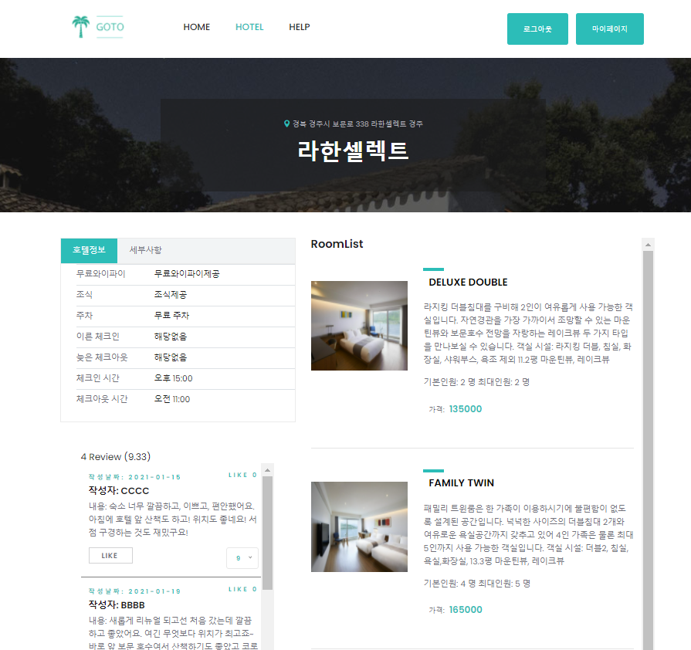
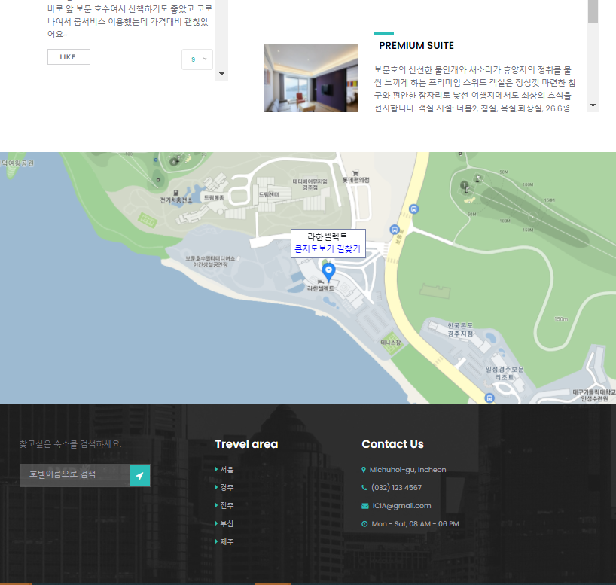
실행화면 – 룸 목록, MAP

Slide 137
설계서 – 리뷰 삭제
Process Flow
Client
Controller
Service
Interface
Mapper
1
2
3
4
5
c_RoomList.jsp
Mapping: “/deleteReview”
Method: deleteReview( )
Param:
String
Method : deleteReview( ),
Param:
String
Method : deleteReview( ), updateScore( ),getReviewList( ), getHoscore( )
Param:
String
mapperId: deleteReview, updateScore, getReviewList, getHoscore
7
6
c_RoomList.jsp
Return : Map
Return : Map
Return : Map
Return : int, int, ArrayList, float
개요
c_RoomList.jsp에서 리뷰 삭제 버튼을 누르면 서버 주소가 호출된다.
2. 요청 받은 컨트롤러 주소로 넘어가 파라미터들과 함께 서비스를 호출한다.
3. 서비스에서 인터페이스로 파라미터를 넘긴다.
4. 인터페이스에서 받은 값을 통해 Mapper를 실행한다.
5. DB에 넘어온 파라미터 값을 이용하여 테이블에서 데이터를 삭제 한 뒤 결과 값을 넘긴다.
6. Mapper – interface – Service 순서로 결과 값이 넘어간 뒤 service에 넘어온 값을 Map에 담아 컨트롤러로 넘긴다..
7. 컨트롤러에서 jsp로 데이터를 넘긴다.

Slide 138
설계서 – 리뷰 삭제
Source
Controller
@Autowired Private ReviewService reviewService; @RequestMapping(value = "deleteReview") public @ResponseBody Map<String, Object> deleteReview(String vcode, String hocode) { System.out.println("deleteReview"); Map<String, Object> data = reviewService.deleteReview(vcode, hocode); return data; }
1 클라이언트에서 요청한 컨트롤러 주소로 넘어온다. 2. 넘어온 파라미터 값을 service로 넘긴다. 3. reviewService에 deleteReview 메소드를 호출한다.
1
2
3

Slide 139
설계서 – 리뷰 삭제
Source
Service
@Autowired private HotelMapper hotelMapper;
@Autowired private ReviewMapper reviewMapper;
1. 삭제하다 오류가 날 경우 rollback을 하기 위해 Transactional 어노테이션 사용하였다. 2. Controller의 값(params)를 매개변수 값(params)으로 받는다. 3. 넘어온 파라미터를 이용하여 vcode에 해당하는 리뷰에 좋아요를 누른 기록을 먼저 삭제한다. 4. Vcode를 파라미터로 넘겨 해당하는 리뷰를 삭제한다. 5. 만약 삭제한 리뷰가 있을 경우 삭제한 리뷰를 뺀 호텔 별점을 업데이트 한다. 6. 삭제한 리뷰를 제외한 리뷰 리스트 데이터를 요청한다. 7. 삭제한 리뷰를 제외한 리뷰 리스트 개수 데이터를 요청한다. 8. 5에서 갱신한 호텔 별점 데이터를 요청한다. 9. Mapper로부터 받은 데이터를 json형식으로 jsp에 전달하기 위해 Map에 데이터를 저장한 뒤 보낸다.
1
@Transactional(rollbackFor = {Exception.class}) public Map<String, Object> deleteReview(String vcode, String hocode) { int deleteHistory = reviewMapper.historyDelete(vcode); int deleteResult = reviewMapper.deleteReview(vcode); if (deleteResult > 0) { int updateResult = hotelMapper.updateScore(hocode); } ArrayList<ReviewDTO> reviewList = reviewMapper.getReviewList(hocode); int reviewCnt = reviewMapper.getReviewCnt(hocode); float hoscore = hotelMapper.getHoscore(hocode); Map<String, Object> data = new HashMap<String, Object>(); data.put("reviewList", reviewList); data.put("reviewCnt", reviewCnt); data.put("hoscore", hoscore); return data; }
2
3
4
5
6
7
8
9

Slide 140
설계서 – 리뷰 삭제
Source
Interface
public interface HotelMapper { ... int updateScore(String hocode); float getHoscroe(String hocode); } public interface ReviewMapper{ ... public int historyDelete(String vcode); int deleteReview(String vcode); ArrayList<ReviewDTO> getReviewList(String hocode); int getReviewCnt(String hocode); }
1. Service에서 갖고 온 파라미터값을 hocode에 넣어서 Interface(HotelMapper)를 참조하여 Mapper id=” updateScore”를 실행한다. 2. Service에서 갖고 온 파라미터값을 hocode에 넣어서 Interface(HotelMapper)를 참조하여 Mapper id=” getHoscroe”를 실행한다. 3. Service에서 갖고 온 파라미터값을 vcode에 넣어서 Interface(ReviewMapper)를 참조하여 Mapper id=” historyDelete”를 실행한다. 4. Service에서 갖고 온 파라미터값을 vcode에 넣어서 Interface(ReviewMapper)를 참조하여 Mapper id=” deleteReview”를 실행한다. 5. Service에서 갖고 온 파라미터값을 hocode에 넣어서 Interface(ReviewMapper)를 참조하여 Mapper id=” getReviewList”를 실행한다. 6. Service에서 갖고 온 파라미터값을 hocode에 넣어서 Interface(ReviewMapper)를 참조하여 Mapper id=” getReviewCnt”를 실행한다.
1
2
3
4
5
6

Slide 141
설계서 – 리뷰 삭제
Source
Mapper
1
<!-- 호텔 점수 update -->
<update id="updateScore">
UPDATE HOTEL SET HOSCORE = (SELECT
ROUND(AVG(VSCORE),2) FROM REVIEW WHERE V_HOCODE = #{hocode}) WHERE
HOCODE = #{hocode}
</update>
<!-- 호텔 점수 select -->
<select id="getHoscroe" resultType="float">
SELECT HOSCORE FROM HOTEL
WHERE HOCODE = #{hocode}
</select>
<!-- 리뷰 history 삭제 -->
<delete id="historyDelete" parameterType="String">
DELETE FROM HISTORY
WHERE HI_VCODE= #{VCODE}
</delete>
1. Service에서 갖고 온 파라미터 값을 조건으로 하여 DB의 HOTEL 테이블에 데이터를 갱신한다.
2. Service에서 갖고 온 파라미터 값을 조건으로 하여 DB의 HOTEL 테이블에 데이터를 조회한다.
3. Service에서 갖고 온 파라미터 값을 조건으로 하여 DB의 HISTORY 테이블에 데이터를 삭제한다.
1
<!-- 리뷰 삭제 -->
<delete id="deleteReview" parameterType="String">
DELETE FROM REVIEW WHERE
VCODE = #{vcode}
</delete>
<!-- 리뷰 리스트 select -->
<select id="getReviewList" parameterType="String"
resultMap="selectReview">
SELECT * FROM REVIEW WHERE V_HOCODE = #{hocode}
</select>
<!-- 리뷰 개수 select -->
<select id="getReviewCnt" parameterType="String"
resultType="int">
SELECT count(vcode) FROM REVIEW where v_hocode = #{hocode}
</select>
1. Service에서 갖고 온 파라미터 값을 조건으로 하여 DB의 REVIEW 테이블에 데이터를 삭제한다.
2. Service에서 갖고 온 파라미터 값을 조건으로 하여 DB의 REVIEW 테이블에 데이터를 조회한다.
3. Service에서 갖고 온 파라미터 값을 조건으로 하여 DB의 REVIEW 테이블에 데이터를 조회한다.
2
2
3
3

Slide 142
설계서 – 리뷰 삭제
Source
Jsp - script
/* review 삭제 */ function deleteReview(vcode){ var hocode = '${hotelDTO.hocode}'; $.ajax({ type: "post", url: "deleteReview", data: { "vcode" : vcode, "hocode" : hocode }, dataType: "json", success: function(data){ printReview(data); }, error: function(){ console.log("review delete 연결실패") } }) }

Slide 143
설계서 – 리뷰 수정
Process Flow
Client
Controller
Service
Interface
Mapper
1
2
3
4
5
c_RoomList.jsp
Mapping: “/modifyReview”
Method: modifyReview( )
Param:
String, ReviewDTO
Method : modifyReview( )
Param:
String, ReviewDTO
Method : modifyReview( ),updateScore( ), getHotscore( )…
Param:
String, ReviewDTO
mapperId: modifyReview,
getReviewList, getHotscore
7
6
c_RoomList.jsp
Return : Map
Return : Map
Return : Map
Return : int, int, ArrayList, float
개요
c_RoomList.jsp에서 리뷰 수정 버튼을 누르면 서버 주소가 호출된다.
2. 요청 받은 컨트롤러 주소로 넘어가 파라미터들과 함께 서비스를 호출한다.
3. 서비스에서 인터페이스로 파라미터를 넘긴다.
4. 인터페이스에서 받은 값을 통해 Mapper를 실행한다.
5. DB에 넘어온 파라미터 값을 이용하여 테이블에서 데이터를 삭제 한 뒤 결과 값을 넘긴다.
6. Mapper – interface – Service 순서로 결과 값이 넘어간 뒤 service에 넘어온 값을 Map에 담아 컨트롤러로 넘긴다..
7. 컨트롤러에서 jsp로 데이터를 넘긴다.

Slide 144
설계서 – 리뷰 수정
Source
Controller
@Autowired Private ReviewService reviewService; @RequestMapping(value = "modifyReview") public @ResponseBody Map<String, Object> modifyReview(ReviewDTO reviewDTO, String hocode) { System.out.println("modifyReview"); Map<String, Object> data = reviewService.modifyReview(reviewDTO, hocode); return data; }
1 클라이언트에서 요청한 컨트롤러 주소로 넘어온다. 2. 넘어온 파라미터 값을 service로 넘긴다. 3. reviewService에 modifyReview 메소드를 호출한다.
1
2
3

Slide 145
설계서 – 리뷰 수정
Source
Service
@Autowired private HotelMapper hotelMapper;
@Autowired private ReviewMapper reviewMapper;
1. 수정하다 오류가 날 경우 rollback을 하기 위해 Transactional 어노테이션 사용하였다. 2. Controller의 값(params)를 매개변수 값(params)으로 받는다. 3. 넘어온 파라미터를 이용하여 수정된 리뷰를 DB에 갱신한다. 4. 만약 수정된 리뷰가 있을 경우 수정한 리뷰를 포함하여 호텔 별점을 업데이트 한다. 5. 수정한 리뷰를 포함한 리뷰 리스트 데이터를 요청한다. 6. 수정한 리뷰를 포함한 리뷰 리스트 개수 데이터를 요청한다. 7. 5에서 갱신한 호텔 별점 데이터를 요청한다. 8. Mapper로부터 받은 데이터를 json형식으로 jsp에 전달하기 위해 Map에 데이터를 저장한 뒤 보낸다.
1
@Transactional(rollbackFor = {Exception.class}) public Map<String, Object> modifyReview(ReviewDTO reviewDTO, String hocode) { int updateRVResult = reviewMapper.modifyReview(reviewDTO); if (updateRVResult > 0) { int updateHOResult = hotelMapper.updateScore(hocode); } ArrayList<ReviewDTO> reviewList = reviewMapper.getReviewList(hocode); int reviewCnt = reviewMapper.getReviewCnt(hocode); float hoscore = hotelMapper.getHoscore(hocode); Map<String, Object> data = new HashMap<String, Object>(); data.put("reviewList", reviewList); data.put("reviewCnt", reviewCnt); data.put("hoscore", hoscore); return data; }
2
3
4
5
6
7
8

Slide 146
설계서 – 리뷰 수정
Source
Interface
public interface HotelMapper { ... int updateScore(String hocode); float getHoscroe(String hocode); } public interface ReviewMapper{ ... int modifyReview(ReviewDTO reviewDTO); ArrayList<ReviewDTO> getReviewList(String hocode); int getReviewCnt(String hocode); }
1. Service에서 갖고 온 파라미터값을 hocode에 넣어서 Interface(HotelMapper)를 참조하여 Mapper id=” updateScore”를 실행한다. 2. Service에서 갖고 온 파라미터값을 hocode에 넣어서 Interface(HotelMapper)를 참조하여 Mapper id=” getHoscroe”를 실행한다. 3. Service에서 갖고 온 파라미터값을 reviewDTO에 넣어서 Interface(ReviewMapper)를 참조하여 Mapper id=” modifyReview”를 실행한다. 4. Service에서 갖고 온 파라미터값을 hocode에 넣어서 Interface(ReviewMapper)를 참조하여 Mapper id=” getReviewList”를 실행한다. 5. Service에서 갖고 온 파라미터값을 hocode에 넣어서 Interface(ReviewMapper)를 참조하여 Mapper id=” getReviewCnt”를 실행한다.
1
2
3
4
5

Slide 147
설계서 – 리뷰 수정
Source
Mapper
1
<!-- 호텔 점수 update -->
<update id="updateScore">
UPDATE HOTEL SET HOSCORE = (SELECT
ROUND(AVG(VSCORE),2) FROM REVIEW WHERE V_HOCODE = #{hocode}) WHERE
HOCODE = #{hocode}
</update>
<!-- 호텔 점수 select -->
<select id="getHoscroe" resultType="float">
SELECT HOSCORE FROM HOTEL
WHERE HOCODE = #{hocode}
</select>
1. Service에서 갖고 온 파라미터 값을 조건으로 하여 DB의 HOTEL 테이블에 데이터를 갱신한다.
2. Service에서 갖고 온 파라미터 값을 조건으로 하여 DB의 HOTEL 테이블에 데이터를 조회한다.
1
<!-- 리뷰 수정 -->
<update id="modifyReview"
parameterType="com.Hotel.dto.ReviewDTO">
UPDATE REVIEW SET VCONTENT = #{vcontent}, VSCORE =
#{vscore} WHERE VCODE =
#{vcode}
</update>
<!-- 리뷰 리스트 select -->
<select id="getReviewList" parameterType="String"
resultMap="selectReview">
SELECT * FROM REVIEW WHERE V_HOCODE = #{hocode}
</select>
<!-- 리뷰 개수 select -->
<select id="getReviewCnt" parameterType="String"
resultType="int">
SELECT count(vcode) FROM REVIEW where v_hocode = #{hocode}
</select>
1. Service에서 갖고 온 파라미터 값을 조건으로 하여 DB의 REVIEW 테이블에 데이터를 갱신한다.
2. Service에서 갖고 온 파라미터 값을 조건으로 하여 DB의 REVIEW 테이블에 데이터를 조회한다.
3. Service에서 갖고 온 파라미터 값을 조건으로 하여 DB의 REVIEW 테이블에 데이터를 조회한다.
2
2
3

Slide 148
설계서 – 리뷰 수정
Source
Jsp - script
else { /* 수정하기 버튼을 눌렀을 경우 review수정 */ var hocode = '${hotelDTO.hocode}'; var newVcontent = $("#vcontent"+vcode).val(); var newVscore = $("#vscore"+vcode+" option:selected").val(); if(newVcontent == ''){/* 리뷰 내용과 별점이 존재하는지 판별 */ alert('리뷰 내용을 작성해주세요'); $("#vcontent").focus(); return; } if(newVscore == ''){ alert('별점을 등록해주세요'); return; } $.ajax({ type: "post", url: "modifyReview", data: { "hocode" : hocode, "vcode" : vcode, "vcontent" : newVcontent, "vscore" : newVscore }, dataType: "json", success: function(data){ printReview(data); }, error: function(){ console.log('reviewModify 연결실패'); } }) } }
/* 수정 버튼을 눌렀을 경우 */ function modifyReview(vcode){ var vcontent = getVcontent(vcode); if($("#modiBtn"+vcode).html() == '수정'){ /* 수정 버튼을 눌렀다면 리뷰 수정이 가능하도록 html변경*/ $("#modiContent"+vcode).html('<textarea rows="8" class="card-body form-control" placeholder="Content" id="vcontent'+vcode+'" required="required">'+vcontent+'</textarea>'); $("#modiScore"+vcode).empty(); var option = '<select id="vscore'+vcode+'" style="display:none;"><option value="">별점</option><option>1</option><option>2</option><option>3</option><option>4</option><option>5</option></select>'; option += '<div class="nice-select" tabindex="0"><span class="current">별점</span><ul class="list"><li data-value="" class="option selected">별점</li><li data-value="1" class="option">1</li>'; option += '<li data-value="2" class="option">2</li><li data-value="3" class="option">3</li><li data-value="4" class="option">4</li><li data-value="5" class="option">5</li></ul></div>'; $("#modiScore"+vcode).append(option); $("#modiBtn"+vcode).html('수정하기') /* 버튼을 수정하기로 바꿈 */ }

Slide 149
설계서 – 리뷰 수정
Source
Jsp - script
/* 리뷰 수정 버튼을 눌렀을 때 리뷰 내용 가져오기 */ function getVcontent(vcode){ var vcontent = ""; $.ajax({ type : 'post', url : 'getVcontent', data : { 'vcode' : vcode }, dataType : 'text', async: false, success : function(result) { vcontent = result; }, error : function() { console.log('리뷰내용 가져오기 연결 실패') } }) return vcontent; }

Slide 150
설계서 – 리뷰 좋아요
Process Flow
Client
Controller
Service
Interface
Mapper
1
2
3
4
5
c_RoomList.jsp
Mapping: “/likeProcess”
Method: likeProcess( )
Param:
String
Method : likeProcess( )
Param:
String
Method : likeProcess( )
Param:
HistoryDTO
mapperId: likeProcess
7
6
c_RoomList.jsp
Return : String
Return : String
Return : int
Return :int
개요
c_RoomList.jsp에서 리뷰 수정 버튼을 누르면 서버 주소가 호출된다.
2. 요청 받은 컨트롤러 주소로 넘어가 파라미터들과 함께 서비스를 호출한다.
3. 서비스에서 인터페이스로 파라미터를 넘긴다.
4. 인터페이스에서 받은 값을 통해 Mapper를 실행한다.
5. DB에 넘어온 파라미터 값을 이용하여 테이블에서 데이터를 삭제 한 뒤 결과 값을 넘긴다.
6. Mapper – interface – Service 순서로 결과 값이 넘어간 뒤 service에 넘어온 값을 판별하여 데이터를 컨트롤러로 넘긴다..
7. 컨트롤러에서 jsp로 데이터를 넘긴다.

Slide 151
설계서 – 리뷰 좋아요
Source
Controller
@Autowired Private ReviewService reviewService; @RequestMapping(value = "likeProcess") public @ResponseBody String likeProcess(String vcode, String loginId, String hocode) { System.out.println("likeProcess"); String data = reviewService.likeProcess(vcode, loginId, hocode); return data; }
1 클라이언트에서 요청한 컨트롤러 주소로 넘어온다. 2. 넘어온 파라미터 값을 service로 넘긴다. 3. reviewService에 likeProcess 메소드를 호출한다.
1
2
3

Slide 152
설계서 – 리뷰 좋아요
Source
Service
@Autowired private ReviewMapper reviewMapper;
1. Controller의 값(params)를 매개변수 값(params)으로 받는다. 2. Mapper로 데이터를 전달하기 위해 Controller에서 받은 값을 HistoryDTO에 담는다. 3. HistoryDTO를 매개변수로 넘겨 리뷰에 좋아요를 한 기록을 inser한다. 4. Insert 성공과 실패를 판별하여 데이터를 다르게 넘긴다.
1
public String likeProcess(String vcode, String loginId, String hocode) { HistoryDTO history = new HistoryDTO(); history.setHi_vcode(vcode); history.setHiid(loginId); int insertResult = reviewMapper.likeProcess(history); String data = "NO"; if (insertResult > 0) { data = "OK"; } return data; }
2
3
4

Slide 153
설계서 – 리뷰 좋아요
Source
Interface
public interface ReviewMapper { ... int likeProcess(HistoryDTO history); }
1. Service에서 갖고 온 파라미터값을 history에 넣어서 Interface(ReviewMapper)를 참조하여 Mapper id=” likeProcess”를 실행한다.
1
Mapper
<!-- 리뷰 좋아요 -->
<insert id="likeProcess"
parameterType="com.Hotel.dto.HistoryDTO">
INSERT INTO HISTORY(HI_VCODE, HIID, HICHECKLIKE)
VALUES(#{hi_vcode},
#{hiid}, 1)
</insert>
1. Service에서 갖고 온 파라미터 값을 조건으로 하여 DB의 HISTORY 테이블에 데이터를 삽입한다.

Slide 154
설계서 – 리뷰 좋아요 취소
Process Flow
Client
Controller
Service
Interface
Mapper
1
2
3
4
5
c_RoomList.jsp
Mapping: “/unlikeProcess”
Method: unlikeProcess( )
Param:
String
Method : unlikeProcess( )
Param:
String
Method : unlikeProcess( )
Param:
HistoryDTO
mapperId: unlikeProcess
7
6
c_RoomList.jsp
Return : String
Return : String
Return : int
Return :int
개요
c_RoomList.jsp에서 리뷰 수정 버튼을 누르면 서버 주소가 호출된다.
2. 요청 받은 컨트롤러 주소로 넘어가 파라미터들과 함께 서비스를 호출한다.
3. 서비스에서 인터페이스로 파라미터를 넘긴다.
4. 인터페이스에서 받은 값을 통해 Mapper를 실행한다.
5. DB에 넘어온 파라미터 값을 이용하여 테이블에서 데이터를 삭제 한 뒤 결과 값을 넘긴다.
6. Mapper – interface – Service 순서로 결과 값이 넘어간 뒤 service에 넘어온 값을 판별하여 데이터를 컨트롤러로 넘긴다..
7. 컨트롤러에서 jsp로 데이터를 넘긴다.

Slide 155
설계서 – 리뷰 좋아요 취소
Source
Controller
@Autowired Private ReviewService reviewService; @RequestMapping(value = "unlikeProcess") public @ResponseBody String unlikeProcess(String vcode, String loginId, String hocode) { System.out.println("likeProcess"); String data = reviewService.unlikeProcess(vcode, loginId, hocode); return data; }
1 클라이언트에서 요청한 컨트롤러 주소로 넘어온다. 2. 넘어온 파라미터 값을 service로 넘긴다. 3. reviewService에 unlikeProcess 메소드를 호출한다.
1
2
3

Slide 156
설계서 – 리뷰 좋아요 취소
Source
Service
@Autowired private ReviewMapper reviewMapper;
1. Controller의 값(params)를 매개변수 값(params)으로 받는다. 2. Mapper로 데이터를 전달하기 위해 Controller에서 받은 값을 HistoryDTO에 담는다. 3. HistoryDTO를 매개변수로 넘겨 리뷰에 좋아요를 한 기록을 삭제한다. 4. 삭제 성공과 실패를 판별하여 데이터를 다르게 넘긴다.
1
public String unlikeProcess(String vcode, String loginId, String hocode) { HistoryDTO history = new HistoryDTO(); history.setHi_vcode(vcode); history.setHiid(loginId); int deleteResult = reviewMapper.unlikeProcess(history); String data = "NO"; if (deleteResult > 0) { data = "OK"; } return data; }
2
3
4

Slide 157
설계서 – 리뷰 좋아요 취소
Source
Interface
public interface ReviewMapper { ... int unlikeProcess(HistoryDTO history); }
1. Service에서 갖고 온 파라미터값을 history에 넣어서 Interface(ReviewMapper)를 참조하여 Mapper id=” unlikeProcess”를 실행한다.
1
Mapper
<!-- 리뷰 좋아요 취소 -->
<delete id="unlikeProcess"
parameterType="com.Hotel.dto.HistoryDTO">
DELETE FROM HISTORY WHERE HI_VCODE = #{hi_vcode} AND
HIID = #{hiid}
</delete>
1. Service에서 갖고 온 파라미터 값을 조건으로 하여 DB의 HISTORY 테이블에 데이터를 삭제한다.

Slide 158
설계서 – 리뷰 좋아요/ 취소
Source
else { console.log('like insert 실패') } }, error: function(){ console.log('like 연결실패') } }) } else {/* unlike 버튼을 눌렀을 경우 history에 delete */ $.ajax({ type: "post", url: "unlikeProcess", data: { "hocode": hocode, "vcode": vcode, "loginId": loginId }, dataType: "text", success: function(data){ if(data == 'OK'){/* delete가 완료되면 unlike버튼을 like로 바꿈 */ $("#like"+vcode).html('Like').removeClass('like-btn').removeAttr("style"); var likeCnt = $("#likeCnt"+vcode).text(); var likeDevide = likeCnt.split(' '); $("#likeCnt"+vcode).text('like ' + (Number(likeDevide[1])-1));/* like 개수 수정 */ } else { console.log('like delete 실패') } }, error: function(){ console.log('unlike 연결실패') }})} }
Jsp - script
/* like 버튼을 눌렀을 경우 */ function likeProcess(vcode){ var loginId = '${sessionScope.MLoginId}'; var hocode = '${hotelDTO.hocode}'; if($("#like"+vcode).html() == 'Like'){/* like 버튼을 눌렀을 경우 history에 insert */ $.ajax({ type: "post", url: "likeProcess", data: { "hocode": hocode, "vcode": vcode, "loginId": loginId }, dataType: "text", success: function(data){ if(data == 'OK'){/* insert가 완료 되면 like버튼을 unlike버튼으로 바꿈 */ $("#like"+vcode).html('unlike').css({'color': '#ffffff','border': '1px solid #2cbdb8'}).addClass('like-btn'); var likeCnt = $("#likeCnt"+vcode).text(); var likeDevide = likeCnt.split(' '); $("#likeCnt"+vcode).text('like ' + (Number(likeDevide[1])+1));/* like 개수 수정 */ }

Slide 159
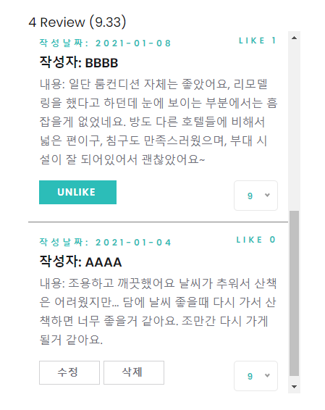
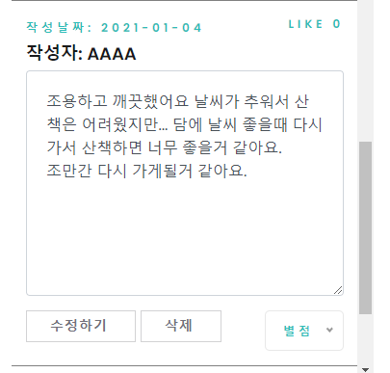
실행화면 – 리뷰 삭제/ 수정/ 좋아요/ 취소

Slide 160
설계서 – 룸 디테일 기능
Process Flow
Client
Controller
Service
Interface
MemberLoginForm.jsp
1
2
3
4
RoomDetail?rocode=
Mapping: “/RoomDetail” Method: RoomDetail(rocode)
Method : RoomDetail(rocode)
Param : rocode
Method : RoomDetail(rocode)
6
5
RoomDetail.jsp
Return : ModelAndView
Return : ModelAndView
Return : RoomDTO
개요
1. 룸 리스트에서 룸 이름을 누르면 RoomDetail?rocode로 서버에 이동한다.
2. 요청 받은 파라미터 값을 컨트롤러에서 받아 서비스에 전달한다.
3. 서비스에서 전달받은 값을 인터페이스에 전달한다.
4. 인터페이스에서 어노테이션을 이용해 DB에 해당 테이블에 파라메터 값의 존재 여부를 확인인 후 결과값을 Service에 전달한다.
5. 인터페이스에서 받은 값을 서비스, 컨트롤러를 거쳐 클라이언트로 전달한다.
6. 클라이언트에서 응답받은 값에 따라 페이지를 이동한다.

Slide 161
설계서 – 룸 디테일 기능
Source
Controller
@Autowired private RoomService roomService; //룸 디테일 부분 @RequestMapping(value = "/RoomDetail") public ModelAndView RoomDetail(@RequestParam("rocode") String rocode) { System.out.println("/RoomDetail"); System.out.println("룸디테일부분"); System.out.println("rocode::"+rocode); mav = roomService.RoomDetail(rocode); return mav; }
1. 클라이언트에서 요청한 룸 정보를 String형태로 변수 params에 담는다. 2. 불러온 rocode를 console에 띄운다. 3. params값을 갖고 RoomService에 있는 RoomDetail(params)를 실행한다.
1
2
3

Slide 162
설계서 – 룸 디테일 기능
Source
1. Controller의 값(params)를 매개변수 값(params)으로 받는다. 2. 반환할 mav라는 ModelAndView형태의 객체를 생성한다. 3. RoomDTO타입의 RoomDetail(params)를 interface에 보내준다. 4. HotelDTO타입의 getHotelName(params)를 interface에 보내준다. 5. RoomDetail.jsp에서 룸 정보와 호텔 정보을 select하기 위해 mav.addObject를 사용한다. 6. setViewName을 통해 이동할 페이지를 지정한다. 7. ModelAndView객체를 Controller에 반환한다.
Service
@Autowired private HttpSession session;
// 룸디테일 select부분 public ModelAndView RoomDetail(String rocode) { mav = new ModelAndView(); // 방 정보 select RoomDTO roomDTO = roomMapper.RoomDetail(rocode); // 호텔 이름 select HotelDTO hotelDTO = roomMapper.getHotelName(rocode); mav.addObject("roomDTO", roomDTO); mav.addObject("hotelDTO", hotelDTO); mav.setViewName("room/RoomDetail"); return mav; }
1
2
3
4
5
6
7

Slide 163
설계서 – 룸 디테일 기능
Source
Interface
public interface RoomMapper { ... @Select("SELECT * FROM ROOM WHERE ROCODE=#{rocode}") public RoomDTO RoomDetail(String rocode); public HotelDTO getHotelName(String rocode);
1. Service에서 갖고 온 id값을 id에 넣어서 Interface(RoomMapper )를 참조하여 실행한다. Service에서 갖고 온 파라미터 값을 조건으로 하여 DB의 Room테이블을 조회하여 Room정보를 가져온다. 2. Service에서 갖고 온 id값을 id에 넣어서 Interface(RoomMapper )를 참조하여 Mapper id=” getHotelName”를 실행한다.
1
2
Mapper
<!– 호텔 이름 --> <select id="getHotelName" parameterType="String" resultType="com.Hotel.dto.HotelDTO"> SELECT HO_CTCODE, HONAME, HOADDR FROM HOTEL, ROOM WHERE HOCODE = RO_HOCODE AND ROCODE = #{rocode} </select>
1. Service에서 갖고 온 파라미터 값을 조건으로 하여 DB의 Room테이블을 조회하여 HO_CTCODE, HONAME, HOADDR 값을 가져온다.
1

Slide 164
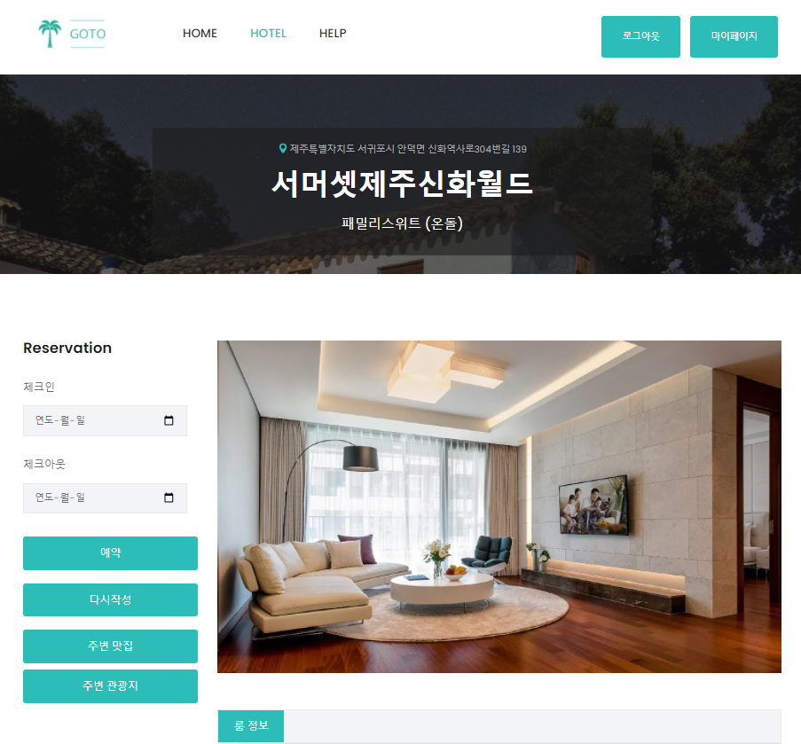
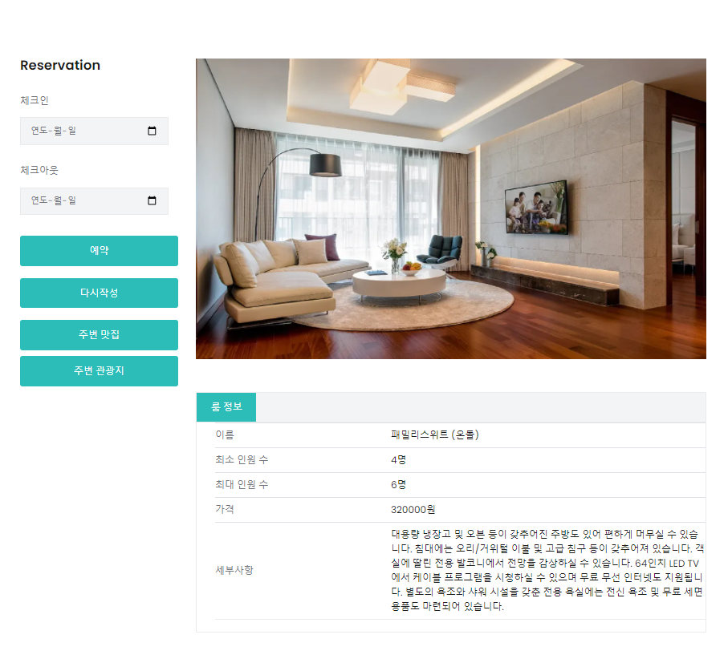
실행화면 – 룸 디테일 기능

Slide 165
설계서 – 예약 확인
Process Flow
Client
Controller
Service
Interface
Mapper
1
Mapping: “/ bookingCheck”
Method: bookingCheck( )
Param : BookingDTO
Method : bookingCheck( )
Param :
Map<BookingDTO, Object>
4
5
2
3
bookingCheck.jsp
Method : bookingCheck( )
mapperId: bookingCheck
7
6
index.jsp
Return : ModelAndView
Return : ModelAndView
Return : String
return : String
개요
1. 입력창에 등록한 회원, 호텔, 방, 예약 정보를 입력한 뒤 예약 버튼 클릭, 서버로 요청한다.
2. 요청 받은 파라미터 값을 컨트롤러에서 받아 서비스에 전달한다.
3. 서비스에서 전달받은 값을 인터페이스에 전달한다.
4. 인터페이스에서 받은 값을 통해 Mapper를 실행한다.
5. DB에 해당 테이블에 파라메터 값의 존재 여부를 확인인 후 결과값을 인터페이스에 전달한다.
6. Mapper에서 받은 값을 인터페이스, 서비스, 컨트롤러를 거쳐 클라이언트로 전달한다.
7. 클라이언트에서 응답받은 값에 따라 페이지를 이동한다.

Slide 166
설계서 – 예약 확인
Source
Controller
@Autowired private MemberService memberService; ... @RequestMapping(value="/bookingCheck") public ModelAndView bookingCheck(BookingDTO bookingDTO) { // bookingCheck mav = memberService.bookingCheck(bookingDTO); return mav; }
1. memberService에 있는 bookingCheck(bookingDTO)을 실행한다.
1

Slide 167
설계서 – 예약 확인
Source
Service
@Autowired private BookingMapper bookingMapper
s
1. 반환할 mav라는 ModelAndView형태의 객체를 생성한다. 2. checkResult변수에 입력된 정보를 담은 bookingMapper(BookingMapper)의 메소드 bookingCheck()에 bookingDTO값을 담아 실행한다. 3. 값이 저장될 경우 ModelAndView객체에 addObject를 통해 msg변수에 메시지를 담아 보낸다. 4. ModelAndView객체에 setViewName을 통해 이동할 페이지를 지정한다. 5. ModelAndView객체를 Controller에 반환한다.
public ModelAndView bookingCheck(BookingDTO bookingDTO) { mav = new ModelAndView(); int checkResult = bookingMapper.bookingCheck(bookingDTO); if (checkResult > 0) { String result = "OK"; mav.addObject("bookingesult", result); } mav.setViewName("index"); return mav; }
1
2
3
4
5

Slide 168
설계서 – 예약 확인
Source
Interface
public interface BookingMapper { ... public int bookingCheck(); }
1. Service에서 넘어온 Interface(BookingMapper)를 참조하여 Mapper id = ”bookingCheck”를 실행한다.
1
Mapper
<!– 부킹 체크 → <insert id="bookingCheck" parameterType="com.Hotel.dto.BookingDTO"> INSERT INTO BOOKING (BCODE, B_MCODE, B_HOCODE, B_ROCODE, BPERSON, BCHECKIN, BCHECKOUT, BDRAWUP, BREQUEST, BPRICE) VALUES (#{bcode}, #{b_mcode}, #{b_hocode}, #{b_rocode}, #{bperson}, #{bcheckin}, #{bcheckout}, SYSDATE, #{brequest}, #{bprice}) </insert>
1. DB의 Booking 테이블에 입력된 정보를 Insert 하고 값을 리턴한다.
1

Slide 169
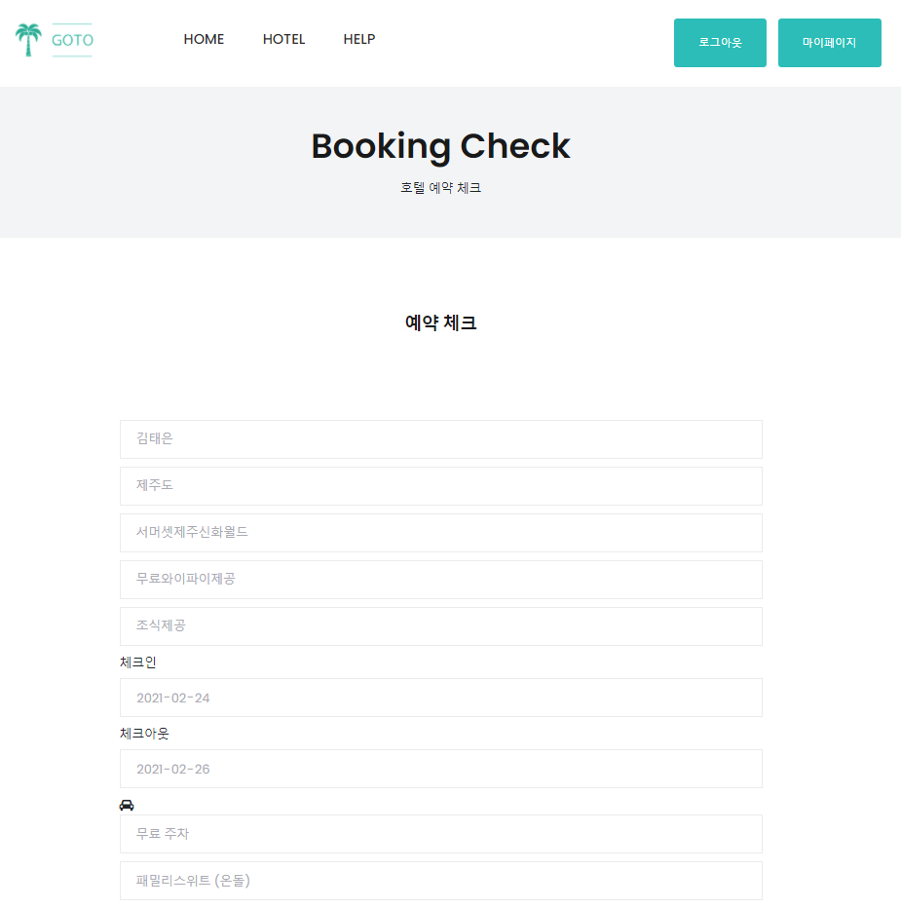
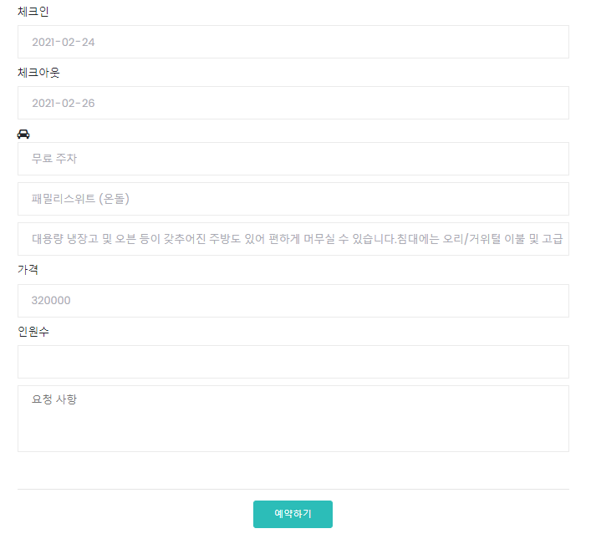
설계서 – 예약 확인

Slide 170
설계서 – 1대1 문의 작성 기능
Process Flow
Client
Controller
Service
Interface
Mapper
MemberLoginForm.jsp
1
2
3
4
5
HelpWriteForm.jsp
Mapping: “/HelpWrite” Method:
HelpWrite(helpDTO)
Method :
HelpWrite(helpDTO)
Param : helpDTO
Method :
HelpWrite(helpDTO)
mapperId: HelpWrite
7
6
c_questionList.jsp
Return : result
Return : result
Return : int
return : int
개요
입력창에 등록한 데이터가 등록 버튼을 누르면 서버에 이동한다.
2. 요청 받은 파라미터 값을 컨트롤러에서 받아 서비스에 전달한다.
3. 서비스에서 전달받은 값을 인터페이스에 전달한다.
4. 인터페이스에서 받은 값을 통해 Mapper를 실행한다.
5. DB에 해당 테이블에 파라메터 값의 존재 여부를 확인인 후 결과값을 인터페이스에 전달한다.
6. Mapper에서 받은 값을 인터페이스, 서비스, 컨트롤러를 거쳐 클라이언트로 전달한다.
7. 클라이언트에서 응답받은 값에 따라 페이지를 이동한다.

Slide 171
설계서 – 1대1 문의 작성 기능
Source
Controller
@Autowired private HelpService helpService; // 1대1문의 작성부분 @RequestMapping(value = "/HelpWrite") public @ResponseBody String HelpWrite(HelpDTO helpDTO) { System.out.println("/HelpWrite"); System.out.println("1대1문의 작성 폼"); System.out.println(helpDTO); String result = helpService.HelpWrite(helpDTO); return result; }
1.클라이언트에서 요청한 룸 리스트를 HelpDTO형태로 변수 params에 담는다. 2. 불러온 HelpDTO를 console에 띄운다 3. params값을 갖고 HelpService에 있는 HelpWrite(params)를 실행한다.
1
2
3

Slide 172
설계서 – 1대1 문의 작성 기능
Source
Service
1. Controller의 값(params)를 매개변수 값(params)으로 받는다. 2. Rocode 만드는 방법이다. 3. Int 타입의 HelpWrite(params)을 interface에 보내준다. 4. 룸 등록이 성공적으로 들어가는지 확인하는 판별식이고, 값이 성공적으로 들어가면 result에 OK값을 넣는다. 5. ModelAndView객체를 Controller에 반환한다.
@Autowired private HttpSession session;
1
// 1대1 문의 작성부분 public String HelpWrite(HelpDTO helpDTO) { // hecode 만들기 String gethecode = helpMapper.gethecode(); // 가장 큰 hecode 가져오기 String hecode; int hecodeNum = 0; if (gethecode == null) gethecode = "HE000"; else hecodeNum = Integer.parseInt(gethecode.substring(2, 5)) + 1; // hecode에서 숫자부분만 따로 뽑아서 1을 더해준다. if (hecodeNum < 10) { hecode = "HE" + "00" + hecodeNum; // 더한 hecodeNum이 한자리 숫자면 } else if (hecodeNum < 100) { // 더한 hecodeNum이 두자리 숫자면 hecode = "HE" + "0" + hecodeNum; } else { // 더한 hecodeNum이 세자리 숫자면 hecode = "HE" + hecodeNum; } helpDTO.setHecode(hecode); // HELP 테이블에 INSERT int WriteResult = helpMapper.HelpWrite(helpDTO); System.out.println("WriteResult:::" + WriteResult); String result = "NO"; if (WriteResult > 0) { result = "OK"; } return result; }
2
3
4
5

Slide 173
설계서 – 1대1 문의 작성 기능
Source
Interface
public interface HelpMapper { ... public int HelpWrite(HelpDTO helpDTO);
1. Service에서 갖고 온 id값을 id에 넣어서 Interface(HelpMapper)를 참조하여 Mapper id=”HelpWrite”를 실행한다.
1
Mapper
<!-- 1대1 문의 등록 --> <insert parameterType="com.Hotel.dto.HelpDTO" id="HelpWrite"> INSERT INTO HELP(HECODE,HE_QCCODE,HE_MID,HETITLE,HECONTENT,HEDATE) VALUES(#{hecode},#{he_qccode},#{he_mid},#{hetitle},#{hecontent},SYSDATE) </insert>
1. Service에서 갖고 온 파라미터 값을 조건으로 하여 Help테이블을 조회하여 insert 한다.
1

Slide 174
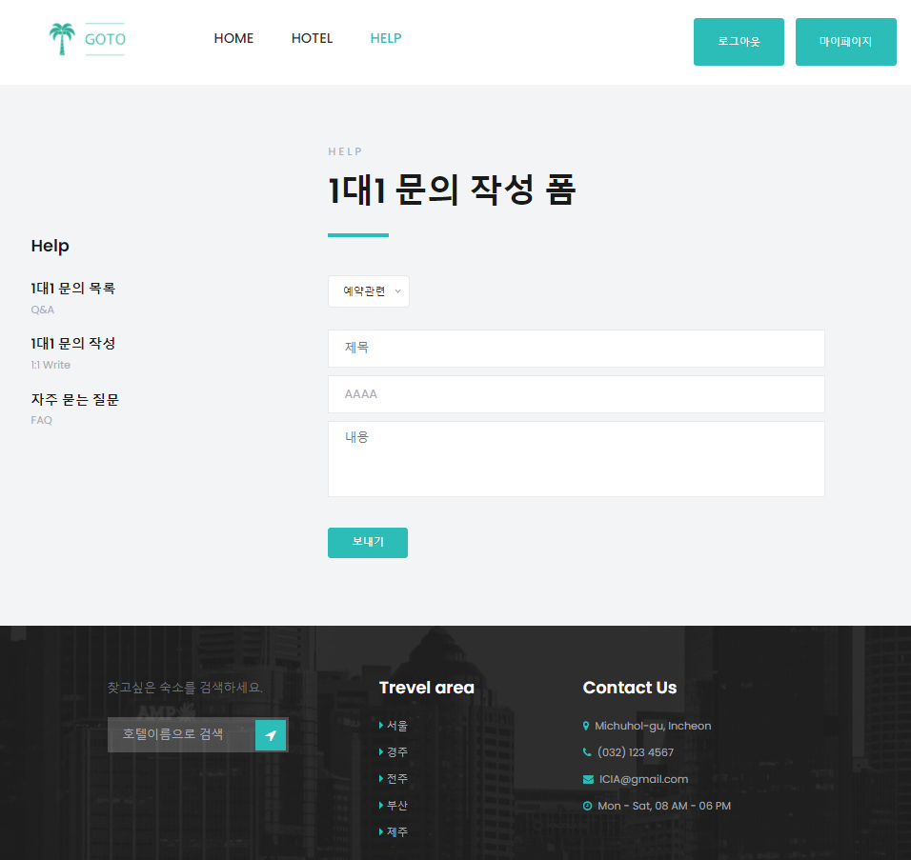
실행화면 – 1대1 문의 작성 기능

Slide 175
설계서 – 1대1문의 목록
Process Flow
Client
Controller
Service
Interface
Mapper
1
2
3
4
5
c_questionList.jsp
Mapping :
“/questionList”
Method : questionList()
Method : questionList(loginId)
Method :
questionList(loginId)
mapperId : questionList
7
6
c_questionList.jsp
Return :
ModelAndView
Return :
ModelAndView
Return : List<Map<String, Object>>
Return : List<Map<String, Object>>
개요
1. 업체 목록을 불러오고 서버로 요청한다.
2. 요청 받은 값을 컨트롤러에서 받아 서비스에 전달한다.
3. 서비스에서 전달받은 값을 인터페이스에 전달한다.
4. 인터페이스에서 받은 값을 통해 Mapper를 실행한다.
5. DB에 해당 테이블에 값의 존재 여부를 확인인 후 결과값을 인터페이스에 전달한다.
6. Mapper에서 받은 값을 인터페이스, 서비스, 컨트롤러를 거쳐 클라이언트로 전달한다.
7. 클라이언트에서 응답 받은 값에 따라 페이지를 이동한다.

Slide 176
설계서 – 1대1문의 목록
Source
Controller
@Autowired private HelpService helpService; ... @RequestMapping(value = "/questionList") public ModelAndView questionList() { System.out.println("/questionList”); mav = helpService.questionList(); return mav; }
1. helpService에 있는 questionList()를 실행한다.
1

Slide 177
설계서 – 1대1문의 목록
Source
Service
@Autowired private HelpMapper helpMapper;
...
1. 반환할 mav라는 ModelAndView형태의 객체를 생성한다. 2. session.getAttribute를 통해 loginId값에 MLoginId값을 저장한다. 3. questionList변수에 List<Map<String, Object>> 형태의 값을 담은 helpMapper(HelpMapper)의 메소드 questionList(loginId)에 값을 담아 실행한다. 4. ModelAndView객체에 setViewName을 통해 이동할 페이지를 지정한다. 5. ModelAndView객체를 Controller에 반환한다.
public ModelAndView questionList() { mav = new ModelAndView(); String loginId = (String) session.getAttribute("MLoginId"); System.out.println("loginId::" + loginId); // 1대1문의 리스트 List<Map<String, Object>> questionList = helpMapper.questionList(loginId); System.out.println(questionList); mav.addObject("questionList", questionList); mav.setViewName("member/c_questionList"); return mav; }
1
2
3
4
5

Slide 178
설계서 – 1대1문의 목록
Source
Interface
public interface HelpMapper { ... public List<Map<String, Object>> questionList(String loginId); }
1. Service에서 갖고 온 값을 loginId에 넣어서 Interface(CompanyMapper)를 참조하여 Mapper id = ”questionList”를 실행한다.
1
Mapper
<!-- 1대1질문 목록 --> <select id="questionList" resultMap="HelpDTO" resultType="String"> SELECT HECODE, HETITLE, HECONTENT, HEANSWER, TO_CHAR(HEDATE,'YYYY-MM-DD') AS HEDATE, QCNAME FROM HELP INNER JOIN QCATEGORY ON HE_QCCODE = QCCODE WHERE HE_MID=#{loginId} </select>
1. Service에서 갖고 온 loginId값을 조건으로 하여 DB의 테이블을 조회하여 해당하는 값을 가져온다.
1

Slide 179
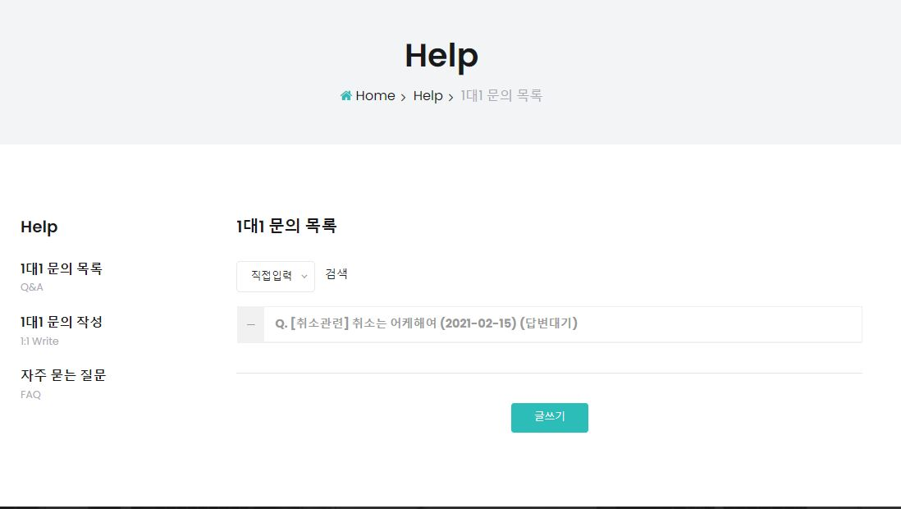
실행화면 – 1대1문의 목록

Slide 180
설계서 – 후기목록
Process Flow
Client
Controller
Service
Interface
Mapper
Mapping: “/reviewPage”
Method: reviewPage(@RequestParam(value = "page", defaultValue = "1") int page)
Method : reviewPage( @Param("startRow") int startRow, @Param("endRow") int endRow, @Param("MloginId") String MloginId)
1
2
3
4
5
reviewPage.jsp
Method :reviewPage(int page)
mapperId: idCheck
7
6
reviewPage.jsp
Return : ModelAndView
Return : ModelAndView
Return : String
return : String
개요
1.후기목록이 나오게 서버에 요청한다.
2. 요청 받은 값을 컨트롤러에서 받아 서비스에 전달한다.
3. 서비스에서 전달받은 값을 인터페이스에 전달한다.
4. 인터페이스에서 받은 값을 통해 Mapper를 실행한다.
5. DB에 해당 테이블에 값의 존재 여부를 확인인 후 결과값을 인터페이스에 전달한다.
6. Mapper에서 받은 값을 인터페이스, 서비스, 컨트롤러를 거쳐 클라이언트로 전달한다.
7. 클라이언트에서 응답받은 값에 따라 페이지를 이동한다.

Slide 181
설계서 – 후기목록
Source
Controller
@Controller public class ReviewController { private ModelAndView mav; private ReviewService reviewService;// 리뷰 페이징 @RequestMapping(value = "/reviewPage") public ModelAndView reviewPage(@RequestParam(value = "page", defaultValue = "1") int page) { mav = reviewService.reviewPage(page); return mav; }
1. 클라이언트에서 요청한 후기 리스트를 page형태로 변수 params에 담는다. 2. page 값을 갖고 reviewService에 있는 reviewPage(params)를 실행한다. 3. mav로 return 시킨다.
1
2
3

Slide 182
설계서 – 후기 목록
Source
1.Controller의 값page을 매개변수 값page로 받는다. 2. 반환할 mav라는 ModelAndView형태의 객체를 생성한다. 3. MloginId 값에 들어 있는 후기가 필요하기 때문에 String으로 만들어 준다. 4. 회원 로그인 정보를 세션에 저장하기 위해 HttpSession형태의 session변수도 params에 담는다. 5. 페이징 처리를 위해 int형 pageLimit 만들어준다. 6. 페이징 처리를 위해 int형 pageNumLimit 만들어준다. 7. DB에서 몇번째 데이터부터 찾을지 정하기 위해 생성한다. 8. DB에서 몇번째 데이터까지 찾을지 정하기 위해 생성한다. 9. PageDTO 를 사용하기 위해 pageDTO 만들어준다. 10. startRow를 pageDTO에 담아 보내준다. 11. Endrow를 pageDTO에 담아 보내준다. 12. ArrayList타입의 reviewPage(params)을 interface에 보내준다.
public ModelAndView reviewPage(int page) { mav = new ModelAndView(); String MloginId = (String) session.getAttribute("MLoginId"); // 페이징 처리 int pageLimit = 5; int pageNumLimit = 3; int startRow = (page - 1) * pageLimit + 1; int endRow = page * pageLimit; PageDTO pageDTO = new PageDTO(); pageDTO.setStartrow(startRow); pageDTO.setEndrow(endRow); // 후기 리스트 select ArrayList<ReviewDTO> reviewList = reviewMapper.reviewPage(startRow, endRow, MloginId);
Service
1
2
3
4
5
6
7
8
9
10
11
12

Slide 183
설계서 – 후기 목록
Source
// 페이징 처리 int reviewListCnt = reviewMapper.getReviewListCnt(); int maxPage = (int) (Math.ceil((double) reviewListCnt / pageLimit)); int startPage = ((int) (Math.ceil((double) page / pageNumLimit)) - 1) * pageNumLimit + 1; int endPage = startPage + pageNumLimit - 1; if (endPage > maxPage) { endPage = maxPage; } pageDTO.setPage(page); pageDTO.setStartpage(startPage); pageDTO.setEndpage(endPage); pageDTO.setMaxpage(maxPage); mav.addObject("reviewList", reviewList); mav.addObject("pageDTO", pageDTO); mav.setViewName("member/reviewPage"); return mav; }
Service
13
13. int 타입의 ReviewListCnt()를 interface에 보내준다 14.페이지 멕스값 설정을 위해 int 타입의 maxPage를 선언해주었다. 15. 페이시 시작 번호와 번호가 늘어나고 줄어드는 기능을 위해 만들었다. 16. If문을 통해 endPage > maxPage일 경우 둘은 같고 pageDTO에 page, startPage, endPage, maxPage 정보를 담아 보내준다. 17. reviewPage.jsp에서 리뷰목록을 select하기 위해 mav.addObject를 사용한다. 18. reviewPage.jsp에서 페이지를 select하기 위해 mav.addObject를 사용한다. 19. setViewName을 통해 이동할 페이지를 지정한다.
14
15
16
17
18
19

Slide 184
설계서 – 후기 목록
Source
Interface
public interface ReviewMapper { // 리뷰 리스트 select public ArrayList<ReviewDTO> reviewPage( @Param("startRow") int startRow, @Param("endRow") int endRow, @Param("MloginId") String MloginId); // 리뷰 개수 select public int getReviewListCnt();
1.Service에서 갖고 온 id값을 id에 넣어서 Interface(ReviewMapper)를 참조하여 Mapper id=”reviewPage”를 실행한다. 2. 1.Service에서 갖고 온 id값을 id에 넣어서 Interface(ReviewMapper)를 참조하여 Mapper id=”getReviewListCnt”를 실행한다.
1
2
Mapper
<!-- 리뷰 리스트 select --> <select resultMap="review" id="reviewPage"> SELECT * FROM (SELECT ROWNUM RN, REVIEW.* , HOTEL.HONAME FROM REVIEW, HOTEL WHERE REVIEW.V_HOCODE = HOTEL.HOCODE AND VWRITER = #{MloginId}) WHERE RN BETWEEN #{startRow} AND #{endRow} </select> <!-- 리뷰 개수 select --> <select id="getReviewListCnt" resultType="int"> SELECT COUNT(*) FROM REVIEW </select>
1.Select문을 통해 review와 hotel이름 찾아주고 join시켜 MloginId값에 만 있는 정보를 추출해 출력한다. 2. select문을 통해 리뷰 개수를 출력한다.
1
2

Slide 185
설계서 – 후기 목록 삭제
Process Flow
Client
Controller
Service
Interface
Mapper
1
Mapping: “/reviewPage”
Method: reviewDelete(String vcode)
3
4
5
reviewPage.jsp
2
Method :reviewDelete(vcode)
Method : deleteReview(String vcode)
mapperId: deleteReview
7
6
reviewPage.jsp
Return : ModelAndView
Return : ModelAndView
Return : String
return : String
개요
1.후기목록에서 삭제를 누르면 서버에 요청한다.
2. 요청 받은 값을 컨트롤러에서 받아 서비스에 전달한다.
3. 서비스에서 전달받은 값을 인터페이스에 전달한다.
4. 인터페이스에서 받은 값을 통해 Mapper를 실행한다.
5. DB에 해당 테이블에 값의 존재 여부를 확인인 후 결과값을 인터페이스에 전달한다.
6. Mapper에서 받은 값을 인터페이스, 서비스, 컨트롤러를 거쳐 클라이언트로 전달한다.
7. 클라이언트에서 응답받은 값에 따라 페이지를 이동한다.

Slide 186
설계서 – 후기 목록 삭제
Source
Controller
@Controller public class ReviewController { private ModelAndView mav; // 나의 후기 삭제 @RequestMapping(value = "/reviewDelete") public ModelAndView reviewDelete(String vcode) { System.out.println("/reviewDelete"); System.out.println("vcode:" + vcode); mav = reviewService.reviewDelete(vcode); return mav; }
1. 클라이언트에서 요청한 후기 리스트 삭제를 vcode형태로 변수 params에 담는다. 2. params값을 갖고 reviewService에 있는 reviewDelete(params)를 실행한다. 3. mav로 return 시킨다.
1
2
3

Slide 187
설계서 – 후기 목록 삭제
Source
1.Controller의 값 vcode을 매개변수 값vcode로 받는다. 2. 반환할 mav라는 ModelAndView형태의 객체를 생성한다. 3. 같이 묶여있는 좋아요 삭제를 위해 int타입의 historyDelete(vcode)를 interface에 보내준다. 4. Int 타입의 deleteReview(vcode)를 interface에 보내준다. 5. setViewName을 통해 이동할 페이지를 지정한다.
// 나의 리뷰 삭제 public ModelAndView reviewDelete(String vcode) { mav = new ModelAndView(); // 좋아요 history 삭제 int historyDelete = reviewMapper.historyDelete(vcode); // 리뷰 삭제 int reviewDelete = reviewMapper.deleteReview(vcode); mav.setViewName("redirect: /reviewPage"); return mav; }
Service
1
2
3
4
5

Slide 188
설계서 – 후기 목록 삭제
Source
Interface
public interface ReviewMapper { // 리뷰 삭제 int deleteReview(String vcode); // 리뷰 history 삭제 public int historyDelete(String vcode);
1.Service에서 갖고 온 id값을 id에 넣어서 Interface(ReviewMapper)를 참조하여 Mapper id=”deleteReview”를 실행한다. 2. Service에서 갖고 온 id값을 id에 넣어서 Interface(ReviewMapper)를 참조하여 Mapper id=”historyDelete”를 실행한다.
1
2
Mapper
<!-- 리뷰 삭제 --> <delete id="deleteReview" parameterType="String"> DELETE FROM REVIEW WHERE VCODE = #{vcode} </delete> <!-- 리뷰 history 삭제 --> <delete id="historyDelete" parameterType="String"> DELETE FROM HISTORY WHERE HI_VCODE= #{VCODE} </delete>
1.delet문을 사용해 vcode가 같으면 삭제한다. 2. delet문을 사용해 hi_vcode와 vcode가 같으면 삭제한다.
1
2

Slide 189
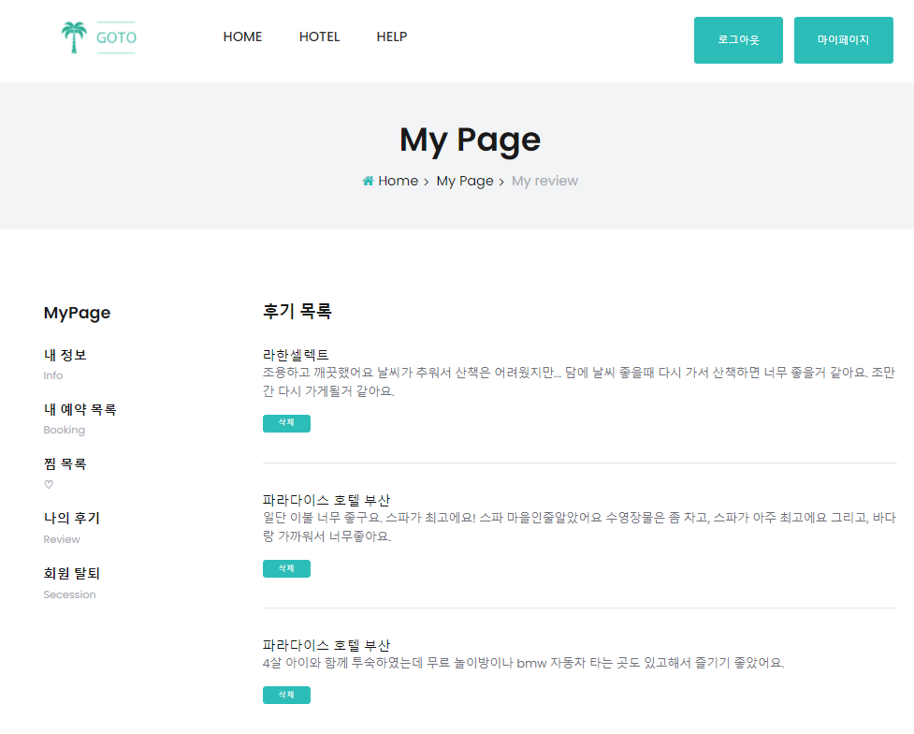
실행화면 – 후기 목록/ 후기 삭제

Slide 190
설계서 – 자주묻는질문 카테고리 별로 나눠 보여주기
Process Flow
Client
Controller
Service
Interface
Mapper
c_FaqListForm.jsp
Mapping : “/searchingFAQList”
Method : searchingFAQList
(faq_qccode)
Method : searchingFAQList
(faq_qccode)
Method :
searchingFAQList
(faq_qccode)
mapperId :
searchingFAQList
c_FaqListForm.jsp
Return : ModelAndView
Return : ModelAndView
Return : ArrayList
Return : ArrayList
개요
c_FaqListForm.jsp에서 Select메뉴를 선택
요청 받은 값을 컨트롤러에서 서비스로 전달한다.
서비스에서 인터페이스에 전달한다.
인터페이스에서 받은 값으로 Mapper를 실행한다.
DB에 테이블에 값을 삭제 후 결과값을 인터페이스에 전달한다.
클라이언트에서 페이지를 이동한다.

Slide 191
설계서 – 자주묻는질문 카테고리 별로 나눠 보여주기
Source
Controller
// FAQ 카테고리 선택 리스트
@RequestMapping(value = "/searchingFAQList")
public ModelAndView searchingFAQList(String faq_qccode) {
// searchingFAQList
mav = helpService.searchingFAQList(faq_qccode);
return mav;
}
1
2
클라이언트에서 요청한 카테고리 코드를 String 형태로 변수 params에 담는다.
HelpService에 있는 searchingFAQList(params)를 실행한다.

Slide 192
설계서 – 자주묻는질문 카테고리 별로 나눠 보여주기
Source
Service
// FAQ 카테고리 코드에 따른 ArrayList 불러오기
public ModelAndView searchingFAQList(String faq_qccode) {
mav = new ModelAndView();
// 자묻질 카테고리에 따른 리스트 select
ArrayList<FaqDTO> FaqList = helpMapper.searchingFAQList(faq_qccode);
System.out.println("FaqList:::" + FaqList);
mav.addObject("FaqList", FaqList);
mav.setViewName("help/c_FaqListForm");
return mav;
}
1
2
3
4
반환할 ModelAndView 객체 mav를 생성한다.
ArrayList 타입의 searchingFAQList(faq_qccode)를 interface에 보내준다.
setViewName을 통해 이동할 페이지를 지정한다.
ModelAndView객체를 Controller에 반환한다.

Slide 193
설계서 – 자주묻는질문 카테고리 별로 나눠 보여주기
Source
Interface
public ArrayList<FaqDTO> searchingFAQList(String faq_qccode);
Service에서 가지고 온 faq_qccode을 참조해 Mapper id = “searchingFAQList”를 실행한다.
Mapper
<select id="searchingFAQList" parameterType="String“ resultMap="FaqAndQcategoryDTO">
SELECT * FROM FAQ WHERE FAQ_QCCODE = #{faq_qccode}
</select>
faq_qccode를 가지고 DB의 FAQ테이블을 조회하여 테이블의 모든 값을 가져온다.

Slide 194
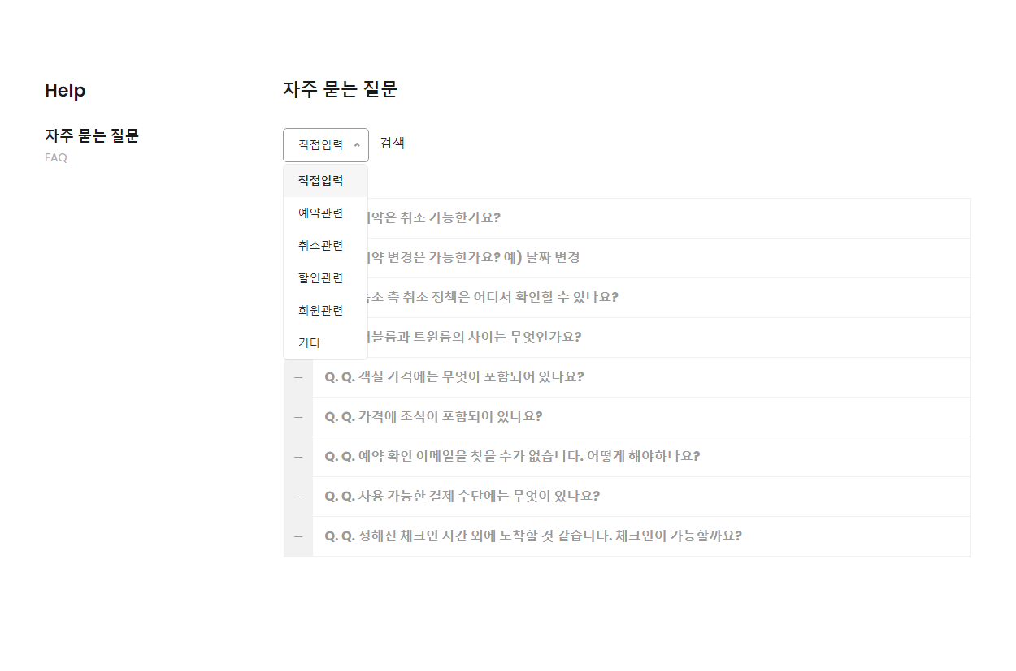
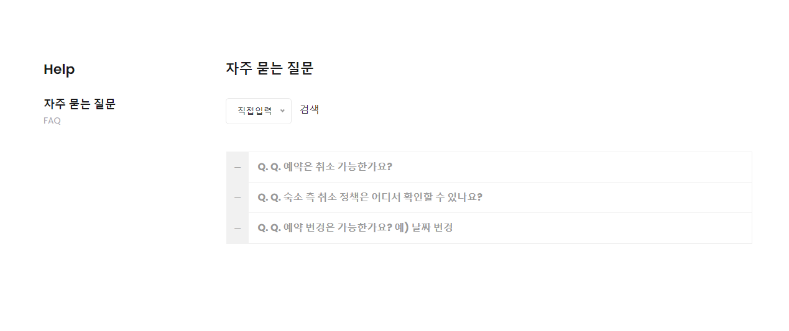
실행화면 – 자주묻는질문 카테고리 별로 나눠 보여주기

Slide 195
설계서 – 맛집 목록
Process Flow
Client
Controller
Service
Interface
Mapper
1
Mapping: “/ restaurantList”
Method: restaurantList( )
Param : int
Method : restaurantList( )
Param :
Map<int, Object>
4
5
2
3
index.jsp
Or
restaurantList.jsp
Method : restaurantList( )
mapperId: restaurantList
7
6
restaurantList.jsp
Return : ModelAndView
Return : ModelAndView
return : ArrayList<RestaurantDTO>, PageDTO
return : ArrayList<RestaurantDTO>, PageDTO
개요
1. Restaurant 버튼 클릭, 서버로 요청한다. . 또는 페이지를 클릭하여 서버로 요청한다.
2. 요청 받은 파라미터 값을 컨트롤러에서 받아 서비스에 전달한다.
3. 서비스에서 전달받은 값을 인터페이스에 전달한다.
4. 인터페이스에서 받은 값을 통해 Mapper를 실행한다.
5. DB에 해당 테이블에 파라메터 값의 존재 여부를 확인인 후 결과값을 인터페이스에 전달한다.
6. Mapper에서 받은 값을 인터페이스, 서비스, 컨트롤러를 거쳐 클라이언트로 전달한다.
7. 클라이언트에서 응답받은 값에 따라 페이지를 이동한다.

Slide 196
설계서 – 맛집 목록
Source
Controller
@Autowired private RestaurantService restaurantService; ... @RequestMapping(value="/restaurantList") public ModelAndView restaurantList(int page) { // landmarkList mav = restaurantService. restaurantList(page); return mav; }
1. restaurantService에 있는 restaurantList(page)을 실행한다.
1

Slide 197
설계서 – 맛집 목록
Source
Service
@Autowired private LandmarkMapper landmarkMapper
1. 반환할 mav라는 ModelAndView형태의 객체를 생성한다. 2. 페이지를 제한할 int형 변수들을 선언한다. 3. 페이지 값을 저장할 PageDTO 형태의 객체를 생성한다. 4. 페이지 값을 입력한 RestaurantMapper의 restaurantList(Page) 메소드 실행 5. 페이지 값을 받아옴과 함께 RestaurantMapper의 getrestaurantListCnt() 메소드 실행 6. re_ctcode가 존재한다면 도시에 맞는 맛집 리스트를 select 7. restaurantList 객체와 PageDTO 객체를 addObject를 통헤 저장 8. setViewName으로 restaurantList로 이동하도록 설정 9. restaurantController의 restaurantList(page)로 리턴
1
public ModelAndView restaurantList(String re_ctcode, int page) { mav = new ModelAndView(); int pageLimit = 2; int pageNumLimit = 3; int startRow = (page - 1) * pageLimit + 1; int endRow = page * pageLimit; PageDTO pageDTO = new PageDTO(); pageDTO.setStartrow(startRow); pageDTO.setEndrow(endRow); ArrayList<RestaurantDTO> restaurantList = new ArrayList<RestaurantDTO>(); int restaurantListCnt = 0; CityDTO cityDTO = new CityDTO(); if (re_ctcode == null) { restaurantList = restaurantMapper.AllRestaurantList(startRow, endRow); restaurantListCnt = restaurantMapper.getAllRestaurantListCnt(); } else { cityDTO = restaurantMapper.getCityDTO(re_ctcode); restaurantList = restaurantMapper.restaurantList(cityDTO, startRow, endRow); System.out.println(restaurantList); restaurantListCnt = restaurantMapper.getrestaurantListCnt(cityDTO); } mav.addObject("cityDTO", cityDTO); mav.addObject("restaurantList", restaurantList); mav.addObject("pageDTO", pageDTO); mav.setViewName("member/restaurantList"); return mav; }
2
3
4
5
6
7
8
9

Slide 198
설계서 – 맛집 목록
Source
Interface
public interface RestaurantMapper { ... public int getrestaurantListCnt(); }
1. Service에서 넘어온 Interface(RestaurantMapper)를 참조하여 Mapper id = ”getrestaurantListCnt”를 실행한다.
1
Mapper
<!-- 레스토랑 개수 select --> <select id="getrestaurantListCnt" resultType="int"> SELECT COUNT(*) FROM RESTAURANT </select>
1. DB의 restaurant 테이블에 가장 큰 수를 찾는다.
1

Slide 199
설계서 – 맛집 목록
Source
Interface
public interface RestaurantMapper { ... public ArrayList<RestaurantDTO> restaurantList(String re_ctcode, int startRow, int endRow); }
1. Service에서 넘어온 Interface(RestaurantMapper)를 참조하여 Mapper id = ”restaurantList”를 실행한다.
1
Mapper
<select id=“restaurantList” parameterType="map“ resultMap="restaurant"> SELECT * FROM (SELECT ROWNUM RN, RESTAURANT.* FROM RESTAURANT WHERE RE_CTCODE = #{re_ctcode} ORDER BY RECODE) WHERE RN BETWEEN #{startrow} AND #{endrow} </select>
1. DB의 restaurant 테이블의 페이지 번호 사이에 있는 정보를 모두 가져온다..
1

Slide 200
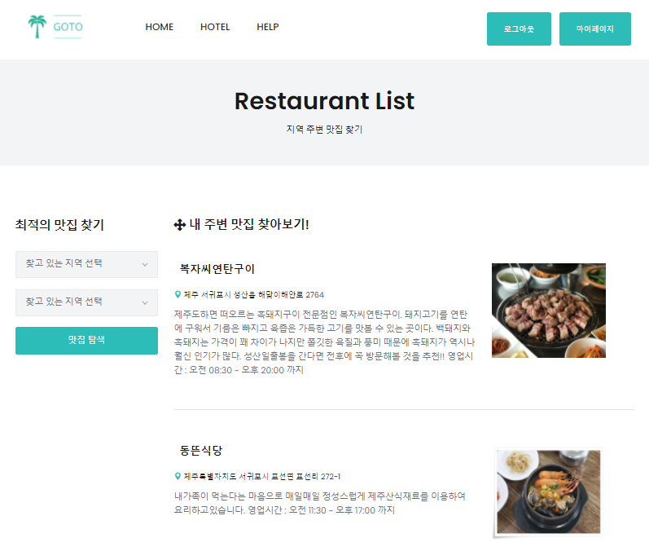
실행화면 – 맛집 목록

Slide 201
설계서 – 지역별 맛집 검색
Process Flow
Client
Controller
Service
Interface
Mapper
1
Mapping: “/searchingRestaurant”
Method: searchingRestaurant( )
Param : String
Method : searchingRestaurant( )
Param :
Map<String, Object>
4
5
2
3
restaurantList.jsp
Method : searchingRestaurant( )
mapperId: searchingRestaurant
7
6
restaurantList.jsp
Return : ModelAndView
Return : ModelAndView
Return : ArrayList<RestaurantDTO>
return : ArrayList<RestaurantDTO>
개요
1. 입력창에 등록한 회원의 아이디와 비밀번호 입력 후 로그인 버튼 클릭, 서버로 요청한다.
2. 요청 받은 파라미터 값을 컨트롤러에서 받아 서비스에 전달한다.
3. 서비스에서 전달받은 값을 인터페이스에 전달한다.
4. 인터페이스에서 받은 값을 통해 Mapper를 실행한다.
5. DB에 해당 테이블에 파라메터 값의 존재 여부를 확인인 후 결과값을 인터페이스에 전달한다.
6. Mapper에서 받은 값을 인터페이스, 서비스, 컨트롤러를 거쳐 클라이언트로 전달한다.
7. 클라이언트에서 응답받은 값에 따라 페이지를 이동한다.

Slide 202
설계서 – 지역별 맛집 검색
Source
Controller
@Autowired private RestaurantService restaurantService; ... @RequestMapping(value="/searchingRestaurant") public ModelAndView searchingRestaurant(String ctname, String ctdivide) { // searchingLandmark mav = restaurantService.searchingRestaurant(ctname, ctdivide); return mav; }
1. restaurantService에 있는 searchingRestaurant(ctname, ctdivide)을 실행한다.
1

Slide 203
설계서 – 지역별 맛집 검색
Source
Service
@Autowired private RestaurantMapper restaurantMapper
public ModelAndView searchingRestaurant(String ctname, String ctdivide) { mav = new ModelAndView(); ArrayList<RestaurantDTO> restaurantList = restaurantMapper.searchingRestaurant(ctname, ctdivide); mav.addObject(“restaurantList", restanrantList); mav.addObject("ctname", ctname); mav.addObject("ctdvide", ctdivide); mav.setViewName("member/restaurantList"); return mav; }
1
2
3
4
1. 반환할 mav라는 ModelAndView형태의 객체를 생성한다. 2. 찾는 지역 값을 입력한 RestaurantMapper의 searchingRestaurant (ctname, ctdivide) 메소드 실행 3. restaurantList 객체와 ctname, ctdvide 객체를 addObject를 통헤 저장 4. setViewName으로 restaurantList로 이동하도록 설정 5. restaurantController의 searchingRestaurant (ctname, ctdivide)로 리턴
5

Slide 204
설계서 – 지역별 맛집 검색
Source
Interface
public interface RestaurantMapper { ... public ArrayList<RestaurantDTO> searchingRestaurant(); }
1. Service에서 넘어온 Interface(RestaurantMapper)를 참조하여 Mapper id = ”searchingRestaurant”를 실행한다.
1
Mapper
<select id="searchingRestaurant" resultMap="restaurant“ parameterType="String"> SELECT RESTAURANT.*, CITY.CTNAME, CITY.CTDIVIDE FROM RESTAURANT, CITY WHERE RESTAURANT.RE_CTCODE = CITY.CTCODE AND CITY.CTNAME = #{ctname} AND CITY.CTDIVIDE= #{ctdivide} </select>
1. DB의 restaurant 테이블에 해당 지역 번호에 포함된 레스토랑만을 리스트에 받아온다.
1

Slide 205
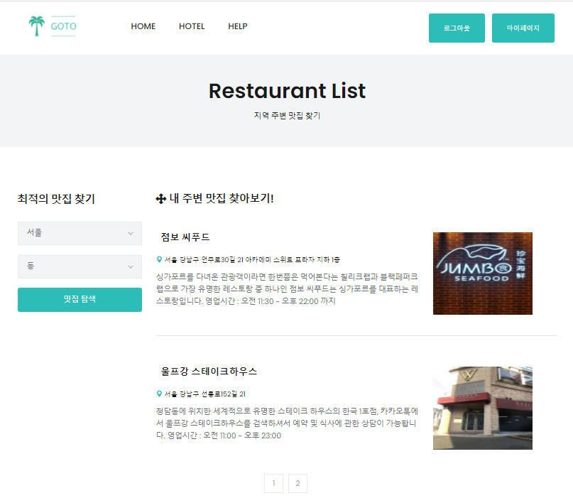
실행화면 – 지역별 맛집 검색

Slide 206
설계서 – 관광지 목록
Process Flow
Client
Controller
Service
Interface
Mapper
1
Mapping: “/landmarkList”
Method: landmarkList( )
Param : int
Method : landmarkList( )
Param :
Map<int, Object>
4
5
2
3
index.jsp
Method : landmarkList( )
mapperId: landmarkList
7
6
landmarkList.jsp
Return : ModelAndView
Return : ModelAndView
return : ArrayList<LandmarkDTO>, PageDTO
return : ArrayList<LandmarkDTO>, PageDTO
개요
1. Landmark 버튼 클릭, 서버로 요청한다.
2. 요청 받은 파라미터 값을 컨트롤러에서 받아 서비스에 전달한다.
3. 서비스에서 전달받은 값을 인터페이스에 전달한다.
4. 인터페이스에서 받은 값을 통해 Mapper를 실행한다.
5. DB에 해당 테이블에 파라메터 값의 존재 여부를 확인인 후 결과값을 인터페이스에 전달한다.
6. Mapper에서 받은 값을 인터페이스, 서비스, 컨트롤러를 거쳐 클라이언트로 전달한다.
7. 클라이언트에서 응답받은 값에 따라 페이지를 이동한다.

Slide 207
설계서 – 관광지 목록
Source
Controller
@Autowired private LandmarkService landmarkService; ... @RequestMapping(value="/landmarkList") public ModelAndView landmarkList(int page) { // landmarkList mav = landmarkService.landmarkList(page); return mav; }
1. landmarkService에 있는 landmarkList(page)을 실행한다.
1

Slide 208
설계서 – 관광지 목록
Source
Service
@Autowired private LandmarkMapper landmarkMapper
1. 반환할 mav라는 ModelAndView형태의 객체를 생성한다. 2. 페이지를 제한할 int형 변수들을 선언한다. 3. 페이지 값을 저장할 PageDTO 형태의 객체를 생성한다. 4. 페이지 값을 입력한 LandmarkMapper의 landmarkList(Page) 메소드 실행 5. 페이지 값을 받아옴과 함께 LandmarkMapper의 getlandmarkListCnt() 메소드 실행 6. re_ctcode가 존재한다면 도시에 맞는 관광지 리스트를 select 7. landmarkList 객체와 PageDTO 객체를 addObject를 통헤 저장 8. setViewName으로 landmarkList로 이동하도록 설정 9. landmarkController의 landmarkList(page)로 리턴
public ModelAndView landmarkList(String la_ctcode, int page) { mav = new ModelAndView(); int pageLimit = 2; int pageNumLimit = 3; int startRow = (page - 1) * pageLimit + 1; int endRow = page * pageLimit; PageDTO pageDTO = new PageDTO(); pageDTO.setStartrow(startRow); pageDTO.setEndrow(endRow); ArrayList<LandmarkDTO> landmarkList = new ArrayList<LandmarkDTO>(); int landmarkListCnt = 0; CityDTO cityDTO = new CityDTO(); if(la_ctcode == null) { landmarkList = landmarkMapper.AlllandmarkList(startRow, endRow); landmarkListCnt = landmarkMapper.getAlllandmarkListCnt(); } else { cityDTO = landmarkMapper.getCityDTO(la_ctcode); landmarkList = landmarkMapper.landmarkList(cityDTO, startRow, endRow); System.out.println(landmarkList); landmarkListCnt = landmarkMapper.getlandmarkListCnt(cityDTO); } mav.addObject("cityDTO", cityDTO); mav.addObject("landmarkList", landmarkList); mav.addObject("pageDTO", pageDTO); mav.setViewName("member/landmarkList"); return mav; }
1
2
3
4
5
6
7
8
9

Slide 209
설계서 – 관광지 목록
Source
Interface
public interface LandmarkMapper { ... public int getlandmarkListCnt(); }
1. Service에서 넘어온 Interface(LandmarkMapper)를 참조하여 Mapper id = ”getlandmarkListCnt”를 실행한다.
1
Mapper
<!-- 랜드마크 개수 select --> <select id="getlandmarkListCnt" resultType="int"> SELECT COUNT(*) FROM LANDMARK </select>
1. DB의 landmark 테이블에 가장 큰 수를 찾는다.
1

Slide 210
설계서 – 관광지 목록
Source
Interface
public interface LandmarkMapper { ... public ArrayList<LandmarkDTO> landmarkList(String la_ctcode, int startRow, int endRow); }
1. Service에서 넘어온 Interface(LandmarkMapper)를 참조하여 Mapper id = ”landmarkList”를 실행한다.
1
Mapper
<select id="landmarkList" parameterType="map“ resultMap="landmark"> SELECT * FROM (SELECT ROWNUM RN, LANDMARK.* FROM LANDMARK WHERE LA_CTCODE = #{la_ctcode} ORDER BY LACODE) WHERE RN BETWEEN #{startrow} AND #{endrow} </select>
1. DB의 Landmark 테이블의 페이지 번호 사이에 있는 정보를 모두 가져온다..
1

Slide 211
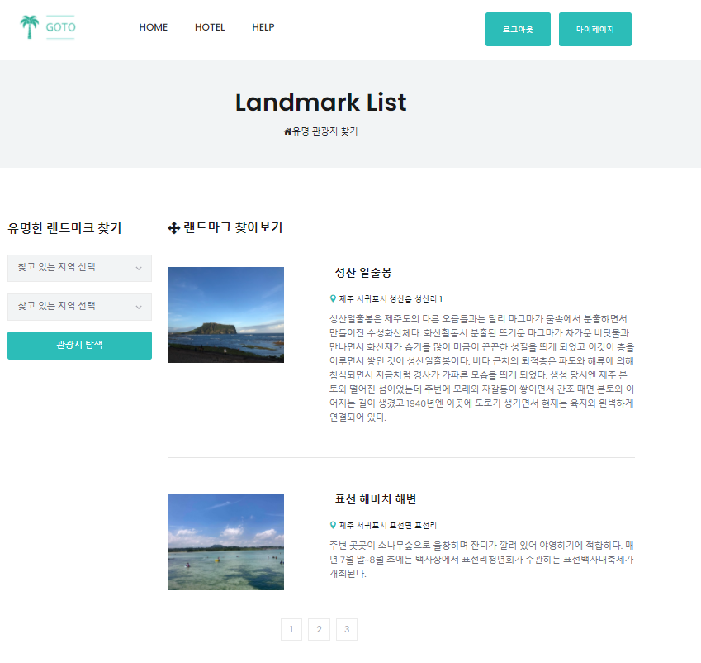
실행화면 – 관광지 목록

Slide 212
설계서 – 지역별 관광지 검색
Process Flow
Client
Controller
Service
Interface
Mapper
1
Mapping: “/searchingLandmark”
Method: searchingLandmark( )
Param : String
Method : searchingLandmark( )
Param :
Map<String, Object>
4
5
2
3
landmarkList.jsp
Method : searchingLandmark( )
mapperId: searchingLandmark
7
6
landmarkList.jsp
Return : ModelAndView
Return : ModelAndView
return : ArrayList<LandmarkDTO>
return : ArrayList<LandmarkDTO>
개요
1. landmarkList 사이드바에서 지역 설정 후 찾기 버튼 클릭, 서버로 요청한다.
2. 요청 받은 파라미터 값을 컨트롤러에서 받아 서비스에 전달한다.
3. 서비스에서 전달받은 값을 인터페이스에 전달한다.
4. 인터페이스에서 받은 값을 통해 Mapper를 실행한다.
5. DB에 해당 테이블에 파라메터 값의 존재 여부를 확인인 후 결과값을 인터페이스에 전달한다.
6. Mapper에서 받은 값을 인터페이스, 서비스, 컨트롤러를 거쳐 클라이언트로 전달한다.
7. 클라이언트에서 응답받은 값에 따라 페이지를 이동한다.

Slide 213
설계서 – 지역별 관광지 검색
Source
Controller
@Autowired private LandmarkService landmarkService; ... @RequestMapping(value="/searchingLandmark") public ModelAndView searchingLandmark(String ctname, String ctdivide) { // searchingLandmark mav = landmarkService.searchingLandmark(ctname, ctdivide); return mav; }
1. landmarkService에 있는 searchingLandmark(ctname, ctdivide)을 실행한다.
1

Slide 214
설계서 – 지역별 관광지 검색
Source
Service
@Autowired private LandmarkMapper landmarkMapper
public ModelAndView searchingLandmark(String ctname, String ctdivide) { mav = new ModelAndView(); ArrayList<LandmarkDTO> landmarkList = landmarkMapper.searchingLandmark(ctname, ctdivide); mav.addObject("landmarkList", landmarkList); mav.addObject("ctname", ctname); mav.addObject("ctdvide", ctdivide); mav.setViewName("member/landmarkList"); return mav; }
1
2
3
4
1. 반환할 mav라는 ModelAndView형태의 객체를 생성한다. 2. 찾는 지역 값을 입력한 LandmarkMapper의 searchingLandmark (ctname, ctdivide) 메소드 실행 3. landmarkList 객체와 ctname, ctdvide 객체를 addObject를 통헤 저장 4. setViewName으로 landmarkList로 이동하도록 설정 5. landmarkController의 searchingLandmark (ctname, ctdivide)로 리턴
5

Slide 215
설계서 – 지역별 관광지 검색
Source
Interface
public interface LandmarkMapper { ... public ArrayList<LandmarkDTO> searchingLandmark(); }
1. Service에서 넘어온 Interface(LandmarkMapper)를 참조하여 Mapper id = ”searchingLandmark”를 실행한다.
1
Mapper
<!-- 랜드마크 검색 --> <select id="searchingLandmark" resultMap="landmark“ parameterType="String"> SELECT LANDMARK.*, CITY.CTNAME, CITY.CTDIVIDE FROM LANDMARK, CITY WHERE LANDMARK.LA_CTCODE = CITY.CTCODE AND CITY.CTNAME = #{ctname} AND CITY.CTDIVIDE= #{ctdivide} </select>
1. DB의 landmark 테이블에 해당 지역 번호에 포함된 관광지 만을 리스트에 받아온다.
1

Slide 216

실행화면 – 지역별 관광지 검색

Slide 217
설계서 – 호텔 리스트 (업체)
Process Flow
Client
Controller
Service
Interface
Mapper
1
2
3
4
5
companyMain.jsp
Mapping: “/a_ hotelList”
Method: a_ hotelList( )
Method : a_ hotelList( )
Method : a_ hotelList( ),
getPw( )
mapperId: a_ hotelList
getPw
7
6
a_hotelList.jsp
Return :ModelAndView
Return :ModelAndView
Return :ArrayList, String
Return :ArrayList, String
개요
companyMain.jsp에서 호텔 리스트 버튼을 누르면 서버 주소가 호출된다.
2. 요청 받은 컨트롤러 주소로 넘어가 파라미터들과 함께 서비스를 호출한다.
3. 서비스에서 인터페이스로 파라미터를 넘긴다.
4. 인터페이스에서 받은 값을 통해 Mapper를 실행한다.
5. DB에 넘어온 파라미터 값을 이용하여 테이블에서 데이터 값을 조회하고 결과 값을 넘긴다.
6. Mapper – interface – Service 순서로 결과 값이 넘어간 뒤 service에 넘어온 값을 컨트롤러로 넘긴다..
7. 컨트롤러에서 jsp로 데이터를 넘긴다.

Slide 218
설계서 – 호텔 리스트 (업체)
Source
Controller
@Autowired Private HotelService hotelService; @RequestMapping(value = "a_hotelList") public ModelAndView a_hotelList() { System.out.println("a_hotelList"); mav = hotelService.a_hotelList(); return mav; }
1 클라이언트에서 요청한 컨트롤러 주소로 넘어온다. 2. memberService에 a_memberList 메소드를 호출한다.
1
2

Slide 219
설계서 – 호텔 리스트 (업체)
Source
Service
@Autowired private HotelMapper hotelMapper;
1. Controller의 값(params)를 매개변수 값(params)으로 받는다. 2. 반환할 mav라는 ModelAndView형태의 객체를 생성한다. 3. 로그인 되어 있는 업체 아이디 데이터를 sessio에서 받아온다. 4. 로그인 되어 있는 업체 아이디를 파라미터로 넘겨 업체가 등록한 모든 호텔 리스트 데이터를 요청한다. 5. 로그인 되어 있는 업체 아이디를 파라미터로 넘겨 업체의 비밀번호를 요청한다. 6. 데이터를 ModelAndView에 저장하고 view까지 저장하여 컨트롤러로 넘긴다.
1
public ModelAndView a_hotelList() { mav = new ModelAndView(); String loginId = (String) session.getAttribute("ALoginId"); ArrayList<HotelDTO> hotelList = hotelMapper.a_hotelList(loginId); String pw = hotelMapper.getPw(loginId); System.out.println(hotelList); mav.addObject("hotelList", hotelList); mav.addObject("password", pw); mav.setViewName("hotel/a_HotelList"); return mav; }
2
3
4
5
6

Slide 220
설계서 – 호텔 리스트 (업체)
Source
Interface
public interface HotelMapper { ... ArrayList<HotelDTO> a_hotelList(String loginId); String getPw(String loginId); }
1. Service에서 갖고 온 파라미터값을 HotelDTO에 넣어서 Interface(CompanyMapper)를 참조하여 Mapper id=”a_hotelList”를 실행한다. 2. Service에서 갖고 온 파라미터값을 loginId에 넣어서 Interface(MemberMapper)를 참조하여 Mapper id=” getPw”를 실행한다.
1
2
Mapper
<!-- 관리자 호텔 리스트 select -->
<select id="a_hotelList" parameterType="String"
resultMap="Hotel">
SELECT * FROM HOTEL WHERE HO_CID = #{loginId} ORDER BY
HOCODE ASC
</select>
<!-- 로그인된 아이디의 비밀번호 select -->
<select id="getPw" parameterType="String" resultType="String">
SELECT
CMPASSWORD FROM COMPANY WHERE CMID = #{cmid}
</select>
1. Service에서 갖고 온 파라미터 값을 조건으로 하여 DB의 HOTEL 테이블에 데이터를 조회한다.
2. Service에서 갖고 온 파라미터 값을 조건으로 하여 DB의 COMPANY 테이블에 데이터를 조회한다.

Slide 221
설계서 – 호텔 삭제(업체)
Process Flow
Client
Controller
Service
Interface
Mapper
1
2
3
4
5
a_hotelList.jsp
Mapping: “/deleteHotel”
Method: deleteHotel( )
Param: String
Method : deleteHotel( )
Param: String
Method : deleteHistory( ), deleteReview( ) ….
Param : String
mapperId: deleteHistory
deleteReview,
deleteHeartHotel …
7
6
a_hotelList.jsp
Return :String
Return :String
Return :String, int
Return :String, int
개요
a_hotelList.jsp에서 탈퇴 버튼을 누르면 서버 주소가 호출된다.
2. 요청 받은 컨트롤러 주소로 넘어가 파라미터들과 함께 서비스를 호출한다.
3. 서비스에서 인터페이스로 파라미터를 넘긴다.
4. 인터페이스에서 받은 값을 통해 Mapper를 실행한다.
5. DB에 넘어온 파라미터 값을 이용하여 테이블에서 순서대로 데이터가 삭제되고 결과 값을 넘긴다.
6. Mapper – interface – Service 순서로 결과 값이 넘어간 뒤 service에 넘어온 값을 컨트롤러로 넘긴다..
7. 컨트롤러에서 jsp로 데이터를 넘긴다.

Slide 222
설계서 – 호텔 삭제(업체)
Source
Controller
@Autowired Private MemberService memberService; @RequestMapping(value = "deleteHotel") public @ResponseBody String deleteHotel(String hocode) { System.out.println("deleteHotel"); String result = hotelService.deleteHotel(hocode); return result; }
1 클라이언트에서 요청한 컨트롤러 주소로 넘어온다. 2. 넘어온 파라미터 값을 service로 넘긴다. 3. memberService에 a_memberList 메소드를 호출한다.
1
2
3

Slide 223
설계서 – 호텔 삭제(업체)
Source
Service
@Autowired private HotelMapper hotelMapper;
1
@Transactional(rollbackFor = { Exception.class }) public String deleteHotel(String hocode) { hotelMapper.deleteHistory(hocode); hotelMapper.deleteReview(hocode); hotelMapper.deleteHeartHotel(hocode); hotelMapper.deleteH_Info(hocode); hotelMapper.deleteBooking(hocode); String[] deleteProfile = hotelMapper.getRoomFilename(hocode); String savePath = ＂사진 저장 주소"; for(int i = 0; i < deleteProfile.length; i++) { File file = new File(savePath + deleteProfile[i]); file.delete(); } String deleteHotelProfile = hotelMapper.getHotelFilename(hocode); String hotelSavePath = "사진 저장 주소"; File hotelFile = new File(hotelSavePath + deleteHotelProfile); hotelFile.delete(); hotelMapper.deleteRoom(hocode); int deleteResult = hotelMapper.deleteHotel(hocode); String result = "NO"; if (deleteResult > 0) { result = "OK"; } return result; }
2
1. 삭제하다 오류가 날 경우 rollback을 하기 위해 Transactional 어노테이션 사용. 2. Controller의 값(params)를 매개변수 값(params)으로 받는다. 3. 호텔에 등록되어 있던 모든 리뷰에 달린 좋아요 내역을 삭제한다. 4. 호텔에 등록되어 있는 리뷰를 모두 삭제한다. 5. 호텔에 연결되어 있는 찜 내역을 모두 삭제한다. 6. 호텔에 대한 정보를 모두 삭제한다. 7. 호텔에 예약되어 있던 모든 예약 내역을 삭제한다. 8. 호텔에 연결된 룸 사진 이름 데이터를 요청한다. 9. 호텔에 연결된 룸 사진을 모두 삭제한다. 10. 호텔의 사진 이름 데이터를 요청한다. 11. 호텔의 사진을 삭제 한다. 12. 호텔에 연결된 모든 룸을 삭제한다. 13. 호텔을 삭제하고 삭제 결과를 int로 리턴한다. 리턴 결과에 따라 result 데이터를 다르게 바꾼다.
3
4
5
6
7
87
9
10
11
12
13

Slide 224
설계서 – 호텔 삭제(업체)
Source
1. Service에서 갖고 온 파라미터값을 hocode에 넣어서 Interface(CompanyMapper)를 참조하여 Mapper id=” deleteHistory”를 실행한다.
2. Service에서 갖고 온 파라미터값을 hocode에 넣어서 Interface(MemberMapper)를 참조하여 Mapper id=” deleteReview”를 실행한다.
3. Service에서 갖고 온 파라미터값을 hocode에 넣어서 Interface(MemberMapper)를 참조하여 Mapper id=” deleteHeartHotel”를 실행한다.
4. Service에서 갖고 온 파라미터값을 hocode에 넣어서 Interface(MemberMapper)를 참조하여 Mapper id=” deleteH_Info”를 실행한다.
5. Service에서 갖고 온 파라미터값을 hocode에 넣어서 Interface(MemberMapper)를 참조하여 Mapper id=” deleteBooking”를 실행한다.
6. Service에서 갖고 온 파라미터값을 hocode에 넣어서 Interface(MemberMapper)를 참조하여 Mapper id=” getHotelFilename”를 실행한다.
7. Service에서 갖고 온 파라미터값을 hocode에 넣어서 Interface(MemberMapper)를 참조하여 Mapper id=” getRoomFilename”를 실행한다.
8. Service에서 갖고 온 파라미터값을 hocode에 넣어서 Interface(MemberMapper)를 참조하여 Mapper id=” deleteRoom”를 실행한다.
8. Service에서 갖고 온 파라미터값을 hocode에 넣어서 Interface(MemberMapper)를 참조하여 Mapper id=” deleteHotel”를 실행한다.
Interface
public interface CompanyMapper { ... @Delete("DELETE FROM HISTORY WHERE HI_VCODE IN (SELECT VCODE FROM REVIEW, HOTEL WHERE HOCODE = V_HOCODE AND HOCODE = #{hocode})") void deleteHistory(String hocode); @Delete("DELETE FROM REVIEW WHERE V_HOCODE=#{hocode}") void deleteReview(String hocode); @Delete("DELETE FROM HEART WHERE HT_HOCODE=#{hocode}") void deleteHeartHotel(String hocode); @Delete("DELETE FROM H_INFO WHERE IN_HOCODE=#{hocode}") void deleteH_Info(String hocode); @Delete("DELETE FROM BOOKING WHERE B_HOCODE=#{hocode}") void deleteBooking(String hocode); String getHotelFilename(String hocode); String[] getRoomFilename(String hocode); void deleteRoom(String hocode); int deleteHotel(String hocode); }
1
2
3
4
5
6
7
8
9

Slide 225
설계서 – 호텔 삭제(업체)
Source
Mapper
<!-- 호텔 사진 이름 select -->
<select id="getHotelFilename" parameterType="String" resultType="String">
SELECT HOFILENAME FROM HOTEL WHERE HOCODE = #{hocode}
</select>
<!-- 방 사진 이름 select -->
<select id="getRoomFilename" parameterType="String" resultType="String">
SELECT ROFILENAME FROM ROOM, HOTEL WHERE HOCODE = RO_HOCODE AND HOCODE = #{hocode}
</select>
<!-- 방 삭제 -->
<delete id="deleteRoom" parameterType="String">
DELETE FROM ROOM WHERE
RO_HOCODE = #{hocode}
</delete>
<!-- 호텔 삭제 -->
<delete id="deleteHotel" parameterType="String">
DELETE FROM HOTEL WHERE
HOCODE = #{hocode}
</delete>

Slide 226
설계서 – 회원 탈퇴 (관리자)
Source
function hotelDelete(hocode) { var cmPw = '${password}'; var newPw = prompt('비밀번호를 입력하세요'); /* 비밀번호 확인 작업 */ if (cmPw == newPw) { /* 비밀번호가 일치하다면 hotel delete */ $.ajax({ type : 'post', url : 'deleteHotel', data : { 'hocode' : hocode, }, dataType : 'text', success : function(result) { if (result == 'OK') { alert('삭제되었습니다'); $("#hotel" + hocode).remove(); } }, error : function() { console.log('hotel 삭제 연결 실패') } }) } }
Jsp - script

Slide 227


실행화면 – 회원 리스트/ 탈퇴

Slide 228
설계서 – 호텔 정보 상세보기(업체)
Process Flow
Client
Controller
Service
Interface
Mapper
1
2
3
4
5
a_hotelView.jsp
Mapping :
“/a_hotelView”
Method : hotelView(hocode)
Method : gethotel(hocode),
getHotelInfo(hocode)
Method :
gethotel(hocode),
getHotelInfo(hocode)
mapperId :
gethotel,
getHotelInfo
7
6
a_hotelView.jsp
Return :
ModelAndView
Return :
ModelAndView
Return : HotelDTO,
H_InfoDTO
Return : HotelDTO,
H_InfoDTO
개요
1. 호텔 정보를 불러오고 서버로 요청한다.
2. 요청 받은 값을 컨트롤러에서 받아 서비스에 전달한다.
3. 서비스에서 전달받은 값을 인터페이스에 전달한다.
4. 인터페이스에서 받은 값을 통해 Mapper를 실행한다.
5. DB에 해당 테이블에 값의 존재 여부를 확인인 후 결과값을 인터페이스에 전달한다.
6. Mapper에서 받은 값을 인터페이스, 서비스, 컨트롤러를 거쳐 클라이언트로 전달한다.
7. 클라이언트에서 응답 받은 값에 따라 페이지를 이동한다.

Slide 229
설계서 – 호텔 정보 상세보기(업체)
Source
Controller
@Autowired private HotelService hotelService; ... @RequestMapping(value = "/a_hotelView") public ModelAndView hotelView(String hocode) { System.out.println("/hotelView"); mav = hotelService.hotelView(hocode); return mav; }
1. hotelService에 있는 hotelView(hocode)를 실행한다.
1

Slide 230
설계서 – 호텔 정보 상세보기(업체)
Source
Service
@Autowired private HotelMapper hotelMapper;
...
1. 반환할 mav라는 ModelAndView형태의 객체를 생성한다. 2. hotelDTO변수 hotelMapper(HotelMapper)의 메소드 gethotel(hocode)에 값을 담아 실행한다. 3. h_infoDTO변수 hotelMapper(HotelMapper)의 메소드 getHotelInfo(hocode)에 값을 담아 실행한다. 4. ModelAndView객체에 setViewName을 통해 이동할 페이지를 지정한다. 5. ModelAndView객체를 Controller에 반환한다.
public ModelAndView hotelView(String hocode) { mav = new ModelAndView(); // 호텔 정보 select HotelDTO hotelDTO = hotelMapper.gethotel(hocode); H_InfoDTO h_infoDTO = hotelMapper.getHotelInfo(hocode); System.out.println(hotelDTO); System.out.println(h_infoDTO); mav.addObject("hotelDTO", hotelDTO); mav.addObject("h_infoDTO", h_infoDTO); mav.setViewName("company/a_hotelView"); return mav; }
1
2
3
4
5

Slide 231
설계서 – 호텔 정보 상세보기(업체)
Source
Interface
public interface HotelMapper { ... public HotelDTO gethotel(String hocode); }
1. Service에서 갖고 온 값을 hocode에 넣어서 Interface(HotelMapper)를 참조하여 Mapper id = ”gethotel”를 실행한다.
1
Mapper
<!-- 호텔 정보 상세보기 --> <select id="gethotel" parameterType="String" resultType="com.Hotel.dto.HotelDTO"> SELECT * FROM HOTEL WHERE HOCODE = #{hocode} </select>
1. Service에서 갖고 온 hocode값을 조건으로 하여 DB의 HOTEL테이블을 조회하여 해당하는 값을 가져온다.
1

Slide 232
설계서 – 호텔 정보 상세보기(업체)
Source
Interface
public interface HotelMapper { ... public H_InfoDTO getHotelInfo(String hocode); }
1. Service에서 갖고 온 값을 hocode에 넣어서 Interface(HotelMapper)를 참조하여 Mapper id = ”getHotelInfo”를 실행한다.
1
Mapper
<!-- 호텔 정보 상세보기 --> <select id="getHotelInfo" parameterType="String" resultMap="selectHotelInfo"> SELECT * FROM H_INFO WHERE IN_HOCODE = #{hocode} </select>
1. Service에서 갖고 온 hocode값을 조건으로 하여 DB의 H_INFO테이블을 조회하여 해당하는 값을 가져온다.
1

Slide 233
설계서 – 호텔 정보 수정(업체)
Process Flow
Client
Controller
Service
Interface
Mapper
1
2
3
4
5
a_hotelView.jsp
Ajax :
updateIndetail
Mapping :
“/updateIndetail”
Method : updateIndetail(h_infoDTO)
Method : updateIndetail
(h_infoDTO)
Method : updateIndetail
(h_infoDTO)
mapperId :
updateIndetail
7
6
a_hotelView.jsp
Return :
String
Return :
String
Return : int
return : int
개요
1. 호텔 정보를 불러오고 서버로 요청한다.
2. 요청 받은 값을 컨트롤러에서 받아 서비스에 전달한다.
3. 서비스에서 전달받은 값을 인터페이스에 전달한다.
4. 인터페이스에서 받은 값을 통해 Mapper를 실행한다.
5. DB에 해당 테이블에 값의 존재 여부를 확인인 후 결과값을 인터페이스에 전달한다.
6. Mapper에서 받은 값을 인터페이스, 서비스, 컨트롤러를 거쳐 클라이언트로 전달한다.
7. 클라이언트에서 응답 받은 값에 따라 페이지를 이동한다.

Slide 234
설계서 – 호텔 정보 수정(업체)
Source
Controller
@Autowired private HotelService hotelService; ... @RequestMapping(value = "/updateIndetail") public @ResponseBody String updateIndetail(H_InfoDTO h_infoDTO) { System.out.println("/updateIndetail"); System.out.println(h_infoDTO); String updateIndetail = hotelService.updateIndetail(h_infoDTO); return updateIndetail; }
1. 클라이언트에서 요청한 값을 String형태로 변수 h_infoDTO에 담는다. 2. h_infoDTO값을 갖고 hotelService에 있는 updateIndetail(h_infoDTO)을 실행한다.
1
2

Slide 235
설계서 – 호텔 정보 수정(업체)
Source
Service
@Autowired private HotelMapper hotelMapper;
...
1. update변수에 값을 담은 hotelMapper(HotelMapper)의 메소드 updateIndetail(h_infoDTO)에 값을 담아 실행한다. 2. updateResult값에 입력한 값 수정 완료. 3. updateResult값에 입력한 값 없음. 4. updateResult를 반환한다.
public String updateIndetail(H_InfoDTO h_infoDTO) { // 호텔 정보 수정 int update = hotelMapper.updateIndetail(h_infoDTO); String updateResult = null; if (update > 0) { updateResult = "OK"; } else { updateResult = "NO"; } return updateResult; }
1
2
3
4

Slide 236
설계서 – 호텔 정보 수정(업체)
Source
Interface
public interface HotelMapper { ... public int updateIndetail(H_InfoDTO h_infoDTO); }
1. Service에서 갖고 온 값을 h_infoDTO에 넣어서 Interface(HotelMapper)를 참조하여 Mapper id = ”updateIndetail”를 실행한다.
1
Mapper
<!-- 호텔 정보 수정 --> <update id="updateIndetail" parameterType="com.Hotel.dto.H_InfoDTO"> UPDATE H_INFO SET INDETAIL=#{indetail} WHERE IN_HOCODE=#{in_hocode} </update>
1. DB의 H_INFO테이블에 조건(in_hocode가)이 맞는 값을 업데이트 한다.
1

Slide 237


실행화면 – 호텔 상세보기 및 호텔 정보 수정(업체)

Slide 238
설계서 – 호텔 지역(업체)
Process Flow
Client
Controller
Service
Interface
Mapper
1
2
3
4
5
a_hotelInfoForm.jsp
Ajax :
getCtborough
Mapping :
“/getCtborough”
Method : getCtborough(cityDTO)
Method : getCtborough
(cityDTO)
Method : getCtborough
(cityDTO)
mapperId :
getCtborough
7
6
a_hotelInfoForm.jsp
Return :
ArrayList<String>
Return :
ArrayList<String>
Return :
ArrayList<String>
return :
ArrayList<String>
개요
1. Ajax기능을 활용하여 서버로 요청한다.
2. 요청 받은 값을 컨트롤러에서 받아 서비스에 전달한다.
3. 서비스에서 전달받은 값을 인터페이스에 전달한다.
4. 인터페이스에서 받은 값을 통해 Mapper를 실행한다.
5. DB에 해당 테이블에 값의 존재 여부를 확인인 후 결과값을 인터페이스에 전달한다.
6. Mapper에서 받은 값을 인터페이스, 서비스, 컨트롤러를 거쳐 클라이언트로 전달한다.
7. 클라이언트에서 응답 받은 값에 따라 페이지를 이동한다.

Slide 239
설계서 – 호텔 지역(업체)
Source
Controller
@Autowired private HotelService hotelService; ... @RequestMapping(value = "/getCtborough") public @ResponseBody ArrayList<String> getCtborough(CityDTO cityDTO) { System.out.println("/getCtborough"); System.out.println(cityDTO); ArrayList<String> cityList = hotelService.getCtborough(cityDTO); return cityList; }
1. 클라이언트에서 요청한 값을 ArrayList<String>형태로 변수 cityDTO에 담는다. 2. hotelService에 있는 getCtborough(cityDTO)을 실행한다.
1
2

Slide 240
설계서 – 호텔 지역(업체)
Source
Service
@Autowired private HotelMapper hotelMapper;
...
1. cityList변수에 값을 담은 hotelMapper(HotelMapper)의 메소드 getCtborough(cityDTO)에 값을 담아 실행한다. 2. cityList를 반환한다.
public ArrayList<String> getCtborough(CityDTO cityDTO) { // 도시 지역 select ArrayList<String> cityList = hotelMapper.getCtborough(cityDTO); return cityList; }
1
2

Slide 241
설계서 – 호텔 지역(업체)
Source
Interface
public interface HotelMapper { ... public ArrayList<String> getCtborough(CityDTO cityDTO); }
1. Service에서 넘어온 Interface(HotelMapper)를 참조하여 Mapper id = ”getCtborough”를 실행한다.
1
Mapper
<!-- 호텔 지역 --> <select id="getCtborough" parameterType="com.Hotel.dto.CityDTO" resultType="String"> SELECT CTBOROUGH FROM CITY WHERE CTNAME=#{ctname} AND CTDIVIDE=#{ctdivide} </select>
1. DB의 CITY테이블에 ctborough를 조회하여 조건에 맞게 불러온다.
1

Slide 242
설계서 – 호텔 등록(업체)
Process Flow
Client
Controller
Service
Interface
Mapper
1
2
3
4
5
a_hotelInfoForm.jsp
Mapping :
“/hotelInfoForm”
Method : hotelInfoForm(cityDTO,hotelDTO,h_infoDTO)
Method : hoMaxNum(), inMaxNum(),
getCtcode(cityDTO),
hotelInfoForm(map)
Method : hoMaxNum(), inMaxNum(),
getCtcode(cityDTO),
hotelInfoForm(map)
mapperId :
hoMaxNum, inMaxNum, getCtcode, hotelInfoForm
7
6
a_HotelList.jsp
Return :
ModelAndView
Return :
ModelAndView
Return : String, int
return : String, int
개요
1. 입력창에 입력한 호텔 정보를 입력받고 서버로 요청한다.
2. 요청 받은 값을 컨트롤러에서 받아 서비스에 전달한다.
3. 서비스에서 전달받은 값을 인터페이스에 전달한다.
4. 인터페이스에서 받은 값을 통해 Mapper를 실행한다.
5. DB에 해당 테이블에 값의 존재 여부를 확인인 후 결과값을 인터페이스에 전달한다.
6. Mapper에서 받은 값을 인터페이스, 서비스, 컨트롤러를 거쳐 클라이언트로 전달한다.
7. 클라이언트에서 응답 받은 값에 따라 페이지를 이동한다.

Slide 243
설계서 – 호텔 등록(업체)
Source
Controller
@Autowired private HotelService hotelService; ... @RequestMapping(value = "/hotelInfoForm") public ModelAndView hotelInfoForm(CityDTO cityDTO, HotelDTO hotelDTO, H_InfoDTO h_infoDTO) throws IllegalStateException, IOException { System.out.println("/hotelInfoForm"); System.out.println(cityDTO + "::" + hotelDTO + "::" + h_infoDTO); mav = hotelService.hotelInfoForm(cityDTO,hotelDTO,h_infoDTO); return mav; }
1. 클라이언트에서 요청한 값을 변수 cityDTO, hotelDTO, h_infoDTO에 담는다. 2. 호텔정보를 저장하기 위해 hotelService에 있는 hotelInfoForm(cityDTO,hotelDTO,h_infoDTO)을 실행한다.
1
2

Slide 244
설계서 – 호텔 등록(업체)
Source
Service
@Autowired private HotelMapper hotelMapper;
@Autowired private CityMapper cityMapper;
...
1. 반환할 mav라는 ModelAndView형태의 객체를 생성한다. 2. hotelDTO에 저장된 우편번호(hopost), 주소(hoaddress), 참고사항(hoexaddr), 상세주소(hodetail)를 가져와 hoaddr에 담아 저장한다. 3. ctcode변수에 입력된 정보를 담은 cityMapper(CityMapper)의 메소드 getCtcode()에 cityDTO값을 담아 실행한다. 4. cityDTO에 ctcode를 정의 해준다.
public hotelInfoForm(CityDTO cityDTO, HotelDTO hotelDTO, H_InfoDTO h_infoDTO) throws IllegalStateException, IOException { mav = new ModelAndView(); System.out.println("service :: hotelInfoForm"); // 호텔 전체 주소 hotelDTO.setHoaddr("(" + hotelDTO.getHopost() + ")" + hotelDTO.getHoaddress() + hotelDTO.getHoexaddr() + hotelDTO.getHodetail()); // city코드 String ctcode = cityMapper.getCtcode(cityDTO); cityDTO.setCtcode(ctcode);
1
2
3
4

Slide 245
설계서 – 호텔 등록(업체)
Source
Service
@Autowired private HotelMapper hotelMapper;
@Autowired private CityMapper cityMapper;
...
5. hoMaxNum변수 hotelMapper(HotelMapper)의 메소드 hoMaxNum()을 실행한다. 6. hoNum에 뒤의 최대숫자(hoMaxNum) 3자리를 가져와 +1을 해준다. 7. hocode 앞 2자리에는 문자를 넣어준다. 8. hoNum이 1의 자리일 경우. 9. hoNum이 10의 자리일 경우. 10. hoNum이 100의 자리일 경우. 11. hotelDTO에 hocode를 정의 해준다. 12. session.getAttribute를 통해 loginId값에 ALoginId값을 저장한다. 13. hotelDTO에 loginId를 정의 해준다.
// hotel코드 String hocode; String hoMaxNum = hotelMapper.hoMaxNum(); int hoNum = Integer.parseInt(hoMaxNum.substring(2, 5)) + 1; if (hoNum < 10) { hocode = "HO" + "00" + hoNum; } else if (hoNum < 100) { hocode = "HO" + "0" + hoNum; } else { hocode = "HO" + hoNum; } hotelDTO.setHocode(hocode); String loginId = (String) session.getAttribute("ALoginId"); hotelDTO.setHo_cid(loginId);
5
6
7
8
9
10
11
12
13

Slide 246
설계서 – 호텔 등록(업체)
Source
Service
@Autowired private HotelMapper hotelMapper;
@Autowired private CityMapper cityMapper;
...
14. inMaxNum변수 hotelMapper(HotelMapper)의 메소드 inMaxNum()을 실행한다. 15. inNum에 뒤의 최대숫자(inMaxNum) 3자리를 가져와 +1을 해준다. 16. incode 앞 2자리에는 문자를 넣어준다. 17. inNum이 1의 자리일 경우. 18. inNum이 10의 자리일 경우. 19. inNum이 100의 자리일 경우. 20. h_infoDTO에 incode를 정의 해준다.
// h_info코드 String incode; String inMaxNum = hotelMapper.inMaxNum(); int inNum = Integer.parseInt(inMaxNum.substring(2, 5)) + 1; if (inNum < 10) { incode = "IN" + "00" + inNum; } else if (inNum < 100) { incode = "IN" + "0" + inNum; } else { incode = "IN" + inNum; } h_infoDTO.setIncode(incode);
14
15
16
17
18
19
20

Slide 247
설계서 – 호텔 등록(업체)
Source
Service
@Autowired private HotelMapper hotelMapper;
@Autowired private CityMapper cityMapper;
...
21. uuid변수의 랜덤 고유 키를 생성한다. 22. 이미지 파일 저장을 위한 MultipartFile타입의 hophoto변수를 생성한다. 23. hofilename변수에 이미지파일 이름을 담는다. 24. savePath변수에 호텔파일 저장소를 담는다. 25. 파일 데이터를 지정한 file에 저장한다. 26. hotelDTO에 hofilename을 정의 해준다. 27. map라는 Map<String, Object>형태의 객체를 생성한다. 28. map 변수에 put을 통해 cityDTO는 “cityDTO”로 hotelDTO은 “hotelDTO”로 h_infoDTO는 “h_infoDTO”로 데이터를 저장한다.
// 파일등록 UUID uuid = UUID.randomUUID(); System.out.println(uuid.toString()); MultipartFile hophoto = hotelDTO.getHophoto(); String hofilename = uuid.toString() + "_" + hophoto.getOriginalFilename(); System.out.println("hofilename :: " + hofilename); String savePath = "C:\\Users\\user\\Desktop\\Hotel” + “\\src\\main\\webapp” + “\\resources\\img\\hotelFile\\"; if (!hophoto.isEmpty()) { hophoto.transferTo(new File(savePath + hofilename)); } hotelDTO.setHofileName(hofilename); Map<String, Object> map = new HashMap<String, Object>(); map.put("cityDTO", cityDTO); map.put("hotelDTO", hotelDTO); map.put("h_infoDTO", h_infoDTO);
21
22
23
24
25
26
27
28

Slide 248
설계서 – 호텔 등록(업체)
Source
Service
@Autowired private HotelMapper hotelMapper;
@Autowired private CityMapper cityMapper;
...
29. hotelInfo변수에 입력된 정보를 담은 hotelMapper(HotelMapper)의 메소드 hotelInfoForm()에 map값을 담아 실행한다. 30. ModelAndView객체에 setViewName을 통해 이동할 페이지를 지정한다. 31. ModelAndView객체를 Controller에 반환한다.
// 호텔정보 insert int hotelInfo = hotelMapper.hotelInfoForm(map); System.out.println("hotelInfoForm :: " + hotelInfo); mav.setViewName("company/companyMain"); return mav; }
29
30
31

Slide 249
설계서 – 호텔 등록(업체)
Source
Interface
public interface HotelMapper { ... public String hoMaxNum(); }
1. Service에서 넘어온 Interface(HotelMapper)를 참조하여 Mapper id = “hoMaxNum”를 실행한다.
1
Mapper
<!-- 최대 호텔 코드 --> <select id="hoMaxNum" resultType="String"> SELECT MAX(HOCODE) FROM HOTEL </select>
1. DB의 HOTEL테이블에 hocode의 최대(max) 값을 불러온다.
1

Slide 250
설계서 – 호텔 등록(업체)
Source
Interface
public interface HotelMapper { ... public String inMaxNum(); }
1. Service에서 넘어온 Interface(HotelMapper)를 참조하여 Mapper id = “inMaxNum”를 실행한다.
1
Mapper
<!-- 최대 호텔 정보 코드 --> <select id="inMaxNum" resultType="String"> SELECT MAX(INCODE) FROM H_INFO </select>
1. DB의 H_INFO테이블에 incode의 최대(max) 값을 불러온다.
1

Slide 251
설계서 – 호텔 등록(업체)
Source
Interface
public interface CityMapper { ... public String getCtcode(CityDTO cityDTO); }
1. Service에서 넘어온 Interface(HotelMapper)를 참조하여 Mapper id = “getCtcode”를 실행한다.
1
Mapper
<!-- 지역 코드 조회 --> <select id="getCtcode" parameterType="com.Hotel.dto.CityDTO" resultType="String"> SELECT CTCODE FROM CITY WHERE CTBOROUGH = #{ctborough} </select>
1. DB의 CITY테이블에 ctcode를 조회하여 조건에 맞게 불러온다.
1

Slide 252
설계서 – 호텔 등록(업체)
Source
Interface
public interface HotelMapper { ... public int hotelInfoForm(Map<String, Object> map); }
1. Service에서 넘어온 Interface(HotelMapper)를 참조하여 Mapper id = “hotelInfoForm”를 실행한다.
1

Slide 253
설계서 – 호텔 등록(업체)
Source
Mapper
<!-- 호텔 등록 --> <insert id="hotelInfoForm" parameterType="map"> INSERT ALL INTO HOTEL (HO_CTCODE, HOCODE, HONAME, HOFILENAME, HOADDR, HOSCORE, HOPUBLICIZE, HO_CID, HOHIT, HOTOTALHIT) VALUES(#{cityDTO.ctcode}, #{hotelDTO.hocode}, #{hotelDTO.honame}, #{hotelDTO.hofileName}, #{hotelDTO.hoaddr}, #{hotelDTO.hoscore}, #{hotelDTO.hopublicize}, #{hotelDTO.ho_cid},0,0) INTO H_INFO (IN_HOCODE , INCODE, INWIFI,INBREAK, INPARKING, INCIN_EARLY, INCOUT_LATE,INCIN, INCOUT, INDETAIL) VALUES(#{hotelDTO.hocode}, #{h_infoDTO.incode}, #{h_infoDTO.inwifi}, #{h_infoDTO.inbreak}, #{h_infoDTO.inparking}, #{h_infoDTO.incin_early}, #{h_infoDTO.incout_late}, #{h_infoDTO.incin}, #{h_infoDTO.incout}, #{h_infoDTO.indetail}) SELECT * FROM DUAL </insert>
1. DB의 HOTEL, H_INFO테이블에 해당되는 값을 저장한다.
1

Slide 254


실행화면 – 호텔 등록(업체)

Slide 255
설계서 – 룸 리스트 기능 (업체)
Process Flow
Client
Controller
Service
Interface
Mapper
MemberLoginForm.jsp
1
2
3
4
5
RoomListForm.jsp
Mapping: “/RoomList” Method:
RoomList (roomDTO)
Method :
RoomList (roomDTO)
Param : ALoginId
Method :
RoomList (ALoginId)
mapperId: RoomList
7
6
RoomListForm.jsp
Return : ModelAndView
Return : ModelAndView
Return : ArrayList<RoomDTO>
return : ArrayList<RoomDTO>
개요
1. 관리자 페이지에 룸 리스트를 누르면 서버에 이동한다.
2. 요청 받은 파라미터 값을 컨트롤러에서 받아 서비스에 전달한다.
3. 서비스에서 전달받은 값을 인터페이스에 전달한다.
4. 인터페이스에서 받은 값을 통해 Mapper를 실행한다.
5. DB에 해당 테이블에 파라메터 값의 존재 여부를 확인인 후 결과값을 인터페이스에 전달한다.
6. Mapper에서 받은 값을 인터페이스, 서비스, 컨트롤러를 거쳐 클라이언트로 전달한다.
7. 클라이언트에서 응답받은 값에 따라 페이지를 이동한다.

Slide 256
설계서 – 룸 리스트 기능 (업체)
Source
Controller
@Autowired private RoomService roomService; //룸리스트 부분 @RequestMapping(value = "/RoomList") public ModelAndView RoomList(RoomDTO roomDTO) { System.out.println("/RoomList"); System.out.println("룸리스트 부분"); mav = roomService.RoomList(roomDTO); System.out.println(roomDTO); return mav; }
1. 클라이언트에서 요청한 룸 리스트를 RoomDTO형태로 변수 params에 담는다. 2. params값을 갖고 RoomService에 있는 RoomList(params)를 실행한다. 3. 불러온 roomDTO를 console에 띄운다.
1
2
3

Slide 257
설계서 – 룸 리스트 기능 (업체)
Source
1. Controller의 값(params)를 매개변수 값(params)으로 받는다. 2. 반환할 mav라는 ModelAndView형태의 객체를 생성한다. 3. 업체 로그인 정보를 세션에 저장하기 위해 HttpSession형태의 session변수도 params에 담는다. 4. ArrayList타입의 RoomList(params)을 interface에 보내준다. 5. String 타입의 getloginPw(params)을 interface에 보내준다. 6. RoomListForm.jsp에서 룸 리스트, 로그인 된 아이디 비밀번호를 select하기 위해 mav.addObject를 사용한다. 7. setViewName을 통해 이동할 페이지를 지정한다. 8. ModelAndView객체를 Controller에 반환한다.
Service
@Autowired private HttpSession session;
// 룸리스트 ArrayList로 불러오는 부분 public ModelAndView RoomList(RoomDTO roomDTO) { mav = new ModelAndView(); String ALoginId = (String) session.getAttribute("ALoginId"); // 방 리스트 select ArrayList<RoomDTO> RoomList = roomMapper.RoomList(ALoginId); System.out.println("RoomList:::" + RoomList); // 로그인된 아이디 비밀번호 select String loginPw = companyMapper.getloginPw(ALoginId); mav.addObject("loginPw", loginPw); mav.addObject("RoomList", RoomList); mav.setViewName("room/RoomListForm"); return mav; }
1
2
3
4
5
6
7
8

Slide 258
설계서 – 룸 리스트 기능 (업체)
Source
Interface
public interface RoomMapper { ... public ArrayList<RoomDTO> RoomList(String ALoginId);
1. Service에서 갖고 온 id값을 id에 넣어서 Interface(RoomMapper )를 참조하여 Mapper id=” RoomList”를 실행한다.
1
Mapper
<!– 방 리스트 --> <select id="RoomList" resultMap="room"> SELECT * FROM ROOM INNER JOIN HOTEL ON HOTEL.HOCODE = ROOM.RO_HOCODE WHERE HO_CID=#{ALoginId} </select>
1. Service에서 갖고 온 파라미터 값을 조건으로 하여 DB의 Room테이블과 Hotel테이블을 조인하여 HO_CID가 업체 로그인 아이디(ALoginId)와 같은지 조회하여 룸 리스트 값을 가져온다.
1

Slide 259

실행화면 – 룸 리스트 기능 (업체)

Slide 260
설계서 – 룸 리스트 삭제 기능 (업체)
Process Flow
Client
Controller
Service
Interface
MemberLoginForm.jsp
1
2
3
4
RoomListForm.jsp
삭제버튼 클릭
Mapping: “/RoomListDel” Method:
RoomListDel(rocode)
Method :
RoomListDel(rocode)
Param : rocode
Method :
RoomListDel(rocode)
6
5
RoomListForm.jsp
Return : ModelAndView
Return : ModelAndView
Return : int
개요
1. 관리자 페이지에 룸 리스트 삭제를 누르면 서버에 이동한다.
2. 요청 받은 파라미터 값을 컨트롤러에서 받아 서비스에 전달한다.
3. 서비스에서 전달받은 값을 인터페이스에 전달한다.
4. 인터페이스에서 어노테이션을 이용해 DB에 해당 테이블에 파라메터 값의 존재 여부를 확인인 후 결과값을 Service에 전달한다.
5. 인터페이스에서 받은 값을 서비스, 컨트롤러를 거쳐 클라이언트로 전달한다.
6. 클라이언트에서 응답 받은 값에 따라 페이지를 이동한다.

Slide 261
설계서 – 룸 리스트 삭제 기능 (업체)
Source
Controller
@Autowired private RoomService roomService; //룸리스트 삭제 @RequestMapping(value = "/RoomListDel") public ModelAndView RoomListDel(String rocode) { System.out.println("/RoomListDel"); System.out.println("룸리스트 삭제"); mav = roomService.RoomListDel(rocode); System.out.println(rocode); return mav; }
1. 클라이언트에서 요청한 룸 리스트 삭제를 String형태로 변수 params에 담는다. 2. params값을 갖고 RoomService에 있는 RoomListDel(params)를 실행한다. 3. 불러온 rocode를 console에 띄운다.
1
2
3

Slide 262
설계서 – 룸 리스트 삭제 기능 (업체)
Source
Service
1. Controller의 값(params)를 매개변수 값(params)으로 받는다. 2. 반환할 mav라는 ModelAndView형태의 객체를 생성한다. 3. Int 타입의 BookingDel(params)을 interface에 보내준다. 4. String 타입의 getRoomname (params)을 interface에 보내준다. 5. 룸 사진이 있는 경로를 찾아 파일을 삭제한다. 6. Int 타입의 RoomListDel(params)을 interface에 보내준다. 7. setViewName을 통해 이동할 페이지를 지정한다. 8. ModelAndView객체를 Controller에 반환한다.
@Autowired private HttpSession session;
// 룸리스트 rocode로 삭제 @Transactional(rollbackFor = Exception.class) public ModelAndView RoomListDel(String rocode) { mav = new ModelAndView(); // 부킹 룸코드삭제 int BookingDel = bookingMapper.BookingDel(rocode); // 룸 사진 삭제 String deleteProfile = roomMapper.getRoomname(rocode); String savePath = "C:\\Users\\1\\Documents\\workspace-spring-tool-suite-4-4.8.1.RELEASE\\Hotel\\src\\main\\webapp\\resources\\img\\roomFile\\"; File file = new File(savePath + deleteProfile); file.delete(); // 룸코드 삭제 int RoomListDel = roomMapper.RoomListDel(rocode); System.out.println("RoomListDel::" + RoomListDel); System.out.println("BookingDel::" + BookingDel); mav.setViewName("redirect:/RoomList"); return mav; }
1
2
3
4
5
6
7
8

Slide 263
설계서 – 룸 리스트 삭제 기능 (업체)
Source
Interface
public interface RoomMapper { ... @Delete("DELETE FROM ROOM WHERE ROCODE=#{rocode}") public int RoomListDel(String rocode);
1. Service에서 갖고 온 id값을 id에 넣어서 Interface(RoomMapper )를 참조하여 실행한다. Service에서 갖고 온 파라미터 값을 조건으로 하여 DB의 Room테이블을 조회하여 rocode로 룸 리스트를 삭제한다.
1

Slide 264


실행화면 – 룸 리스트 삭제 기능 (업체)

Slide 265
설계서 – 룸 상세정보 수정 (업체)
Process Flow
Client
Controller
Service
Interface
Mapper
a_roomDetail.jsp
Mapping : “/memberModify”
Method : modify()
Method : updateMemebers( )
roomDTO : RoomDTO
Method :
updateMembers( )
mapperId :
updateMembers( )
RoomListForm.jsp
Return : String
Return : String
Return : int
Return : int
개요
룸 상세정보 수정하기 버튼 클릭, 서버로 요청한다.
컨트롤러에서 받아 서비스에 전달한다.
서비스에서 받은 값을 인터페이스에 전달한다.
인터페이스에서 받은 값을 통해 Mapper를 실행한다.
DB에서 해당 테이블의 값을 인터페이스, 서비스, 컨트롤러에 전달한다.
클라이언트에서 응답받은 값에 따라 페이지를 이동한다.

Slide 266
설계서 – 룸 상세정보 수정 (업체)
Source
Controller
//룸 수정
@RequestMapping(value="/RoomModify")
public String RoomModify(RoomDTO roomDTO) throws IllegalStateException, IOException {
System.out.println(roomDTO);
System.out.println("/RoomModify");
System.out.println("룸 수정하는 중");
String result = roomService.RoomModify(roomDTO);
return result;
}
1
2
클라이언트에서 요청한 값을 변수 roomDTO에 담는다.
룸 수정을 위해 roomService에 RoomModify(roomDTO)을 실행시킨다.

Slide 267
설계서 – 룸 상세정보 수정 (업체)
Source
Service
//룸 수정
public String RoomModify(RoomDTO roomDTO) throws IllegalStateException, IOException {
// 방 수정
int result = roomMapper.RoomModify(roomDTO);
String resultSet;
if (result > 0) {
resultSet = "redirect:/RoomList";
} else {
System.out.println("룸 수정 실패");
resultSet = "redirect:/RoomList";
}
return resultSet;
}
1
2
int타입의 RoomModify(roomDTO)를 interface에 보내준다.
메소드 RoomModify()의 결과에 따라 resultSet에 이동할 페이지를 지정한다.

Slide 268
설계서 – 룸 상세정보 수정 (업체)
Source
Interface
// 방 수정
int RoomModify(RoomDTO roomDTO);
Service에서 가지고 온 RoomDTO을 참조해 Mapper id = “RoomModify”를 실행한다.
Mapper
<!-- 방 수정 -->
<update id="RoomModify" parameterType="com.Hotel.dto.RoomDTO">
UPDATE ROOM SET RONAME=#{roname}, ROFILENAME=#{rofilename}, RODETAIL=#{rodetail}, ROMINPER=#{rominper}, ROMAXPER=#{romaxper}, ROPRICE=#{roprice}, RONUM=#{ronum} WHERE ROCODE=#{rocode}
</update>
Service에서 가지고 온 RoomDTO 값을 조건으로 DB의 테이블의 값을 수정한다.

Slide 269



실행화면 – 룸 상세정보 수정 (업체)

Slide 270
설계서 – 룸 등록 기능 (업체)
Process Flow
Client
Controller
Service
Interface
Mapper
MemberLoginForm.jsp
1
2
3
4
5
RoomWriteForm.jsp
Mapping: “/RoomWrite” Method:
RoomWrite(roomDTO)
Method :
RoomWrite(roomDTO)
Param : roomDTO
Method :
RoomWrite(roomDTO)
mapperId: RoomWrite
7
6
RoomListForm.jsp
Return : ModelAndView
Return : ModelAndView
Return : int
return : int
개요
입력창에 등록한 데이터가 등록 버튼을 누르면 서버에 이동한다.
2. 요청 받은 파라미터 값을 컨트롤러에서 받아 서비스에 전달한다.
3. 서비스에서 전달받은 값을 인터페이스에 전달한다.
4. 인터페이스에서 받은 값을 통해 Mapper를 실행한다.
5. DB에 해당 테이블에 파라메터 값의 존재 여부를 확인인 후 결과값을 인터페이스에 전달한다.
6. Mapper에서 받은 값을 인터페이스, 서비스, 컨트롤러를 거쳐 클라이언트로 전달한다.
7. 클라이언트에서 응답받은 값에 따라 페이지를 이동한다.

Slide 271
설계서 – 룸 등록 기능 (업체)
Source
Controller
@Autowired private RoomService roomService; //룸등록 부분 @RequestMapping(value = "/RoomWrite") public ModelAndView RoomWrite(RoomDTO roomDTO) throws IllegalStateException, IOException { System.out.println("/RoomWrite"); System.out.println("룸등록부분.."); mav = roomService.RoomWrite(roomDTO); System.out.println(roomDTO); return mav; }
1. 클라이언트에서 요청한 룸 리스트를 RoomDTO형태로 변수 params에 담는다. 2. params값을 갖고 RoomService에 있는 RoomWrite(params)를 실행한다. 3. 불러온 roomDTO를 console에 띄운다.
1
2
3

Slide 272
설계서 – 룸 등록 기능 (업체)
Source
Service
1. Controller의 값(params)를 매개변수 값(params)으로 받는다. 2. 반환할 mav라는 ModelAndView형태의 객체를 생성한다. 3. Rocode 만드는 방법이다. 4. 랜덤으로 사진이름을 만들어서 roFileName에 랜덤사진이름과 rophoto이름을 함께 넣는다. 5. 사진을 저장하는 경로 값을 지정한다. 6. Int 타입의 RoomWrite(params)을 interface에 보내준다. 7. 룸 등록이 성공적으로 들어가는지 확인하는 판별식이다. 8. setViewName을 통해 이동할 페이지를 지정한다. 9. ModelAndView객체를 Controller에 반환한다.
@Autowired private HttpSession session;
1
public ModelAndView RoomWrite(RoomDTO roomDTO) throws IllegalStateException, IOException { mav = new ModelAndView(); String getRocode = roomMapper.getrocode(); // 가장 큰 rocode 가져오기 String rocode; int rocodeNum = 0; if (getRocode == null) getRocode = "RO000"; rocodeNum = Integer.parseInt(getRocode.substring(2, 5)) + 1; // rocode에서 숫자부분만 따로 뽑아서 1을 더해준다. if (rocodeNum < 10) { rocode = "RO" + "00" + rocodeNum; // 더한 rocodeNum이 한자리 숫자면 } else if (rocodeNum < 100) { // 더한 rocodeNum이 두자리 숫자면 rocode = "RO" + "0" + rocodeNum; } else { // 더한 rocodeNum이 세자리 숫자면 rocode = "RO" + rocodeNum; } roomDTO.setRocode(rocode); UUID uuid = UUID.randomUUID(); System.out.println(uuid.toString()); MultipartFile rophoto = roomDTO.getRophoto(); String rofilename = uuid.toString() + "_" + rophoto.getOriginalFilename(); System.out.println("rofilename::" + rofilename); roomDTO.setRofilename(rofilename); String savePath = "C:\\Users\\1\\Documents\\workspace-spring-tool-suite-4-4.8.1.RELEASE\\Hotel\\src\\main\\webapp\\resources\\img\\roomFile\\"; if (!rophoto.isEmpty()) { rophoto.transferTo(new File(savePath + rofilename)); } int insertResult = roomMapper.RoomWrite(roomDTO); System.out.println(roomDTO); if (insertResult > 0) { System.out.println("룸등록성공!"); } else { System.out.println("룸등록실패!"); } mav.setViewName("redirect:/RoomList"); return mav; }
2
3
4
5
6
7
8
9

Slide 273
설계서 – 룸 등록 기능 (업체)
Source
Interface
public interface RoomMapper { ... public int RoomWrite(RoomDTO roomDTO);
1. Service에서 갖고 온 id값을 id에 넣어서 Interface(RoomMapper )를 참조하여 Mapper id=” RoomWrite”를 실행한다.
1
Mapper
<!-- 방 등록 --> <insert id="RoomWrite" parameterType="com.Hotel.dto.RoomDTO"> INSERT INTO ROOM(RO_HOCODE,ROCODE,RONAME,ROFILENAME,RODETAIL,ROMINPER,ROMAXPER,ROPRICE,RONUM) VALUES(#{ro_hocode},#{rocode},#{roname},#{rofilename},#{rodetail},#{rominper},#{romaxper},#{roprice},#{ronum}) </insert>
1. Service에서 갖고 온 파라미터 값을 조건으로 하여 Room테이블을 조회하여 룸 정보를 insert 한다.
1

Slide 274

실행화면 – 룸 등록 기능 (업체)

Slide 275
설계서 – 업체 정보 수정 기능(업체)
Process Flow
Client
Controller
Service
Interface
MemberLoginForm.jsp
1
Mapping: “/CompanyModifyProcess” Method:
CompanyModifyProcess
(companyDTO)
3
4
a_ModifyForm.jsp 등록버튼클릭
2
Method :
CompanyModifyProcess
(companyDTO)
Param : companyDTO
Method :
CompanyModifyProcess
(companyDTO)
6
5
a_InfoView.jsp
Return : ModelAndView
Return : ModelAndView
Return : int
개요
입력창에 등록한 데이터가 등록 버튼을 누르면 서버에 이동한다.
2. 요청 받은 파라미터 값을 컨트롤러에서 받아 서비스에 전달한다.
3. 서비스에서 전달받은 값을 인터페이스에 전달한다.
4. 인터페이스에서 . DB에 해당 테이블에 파라메터 값의 존재 여부를 확인인 후 결과값을 Service에 전달한다.
5. 인터페이스에서 받은 값을 서비스, 컨트롤러를 거쳐 클라이언트로 전달한다.
6. 클라이언트에서 응답받은 값에 따라 페이지를 이동한다.

Slide 276
설계서 – 업체 정보 수정 기능(업체)
Source
Controller
@Autowired private CompanyService companyService; // 업체정보수정!!부분 @RequestMapping(value = "/CompanyModifyProcess") public ModelAndView CompanyModifyProcess(CompanyDTO companyDTO) { System.out.println("/CompanyModifyProcess"); System.out.println("업체정보수정부분"); mav = companyService.CompanyModifyProcess(companyDTO); System.out.println(companyDTO); return mav; }
1.클라이언트에서 요청한 룸 리스트를 companyDTO형태로 변수 params에 담는다. 3. params값을 갖고 CompanyService에 있는 CompanyModifyProcess (params)를 실행한다. 3. 불러온 companyDTO를 console에 띄운다
1
2
3

Slide 277
설계서 – 업체 정보 수정 기능(업체)
Source
Service
1. Controller의 값(params)를 매개변수 값(params)으로 받는다. 2. 반환할 mav라는 ModelAndView형태의 객체를 생성한다. 3. Int 타입의 CompanyModifyProces(params)을 interface에 보내준다. 4. setViewName을 통해 이동할 페이지를 지정한다. 5. ModelAndView객체를 Controller에 반환한다.
@Autowired private HttpSession session;
1
// 1대1 문의 작성부분 public ModelAndView CompanyModifyProcess(CompanyDTO companyDTO) { mav = new ModelAndView(); // 업체정보 수정 int UpdateResult = companyMapper.CompanyModifyProcess(companyDTO); System.out.println("cmcode ::" + companyDTO.getCmcode()); System.out.println("UpdateResult::" + UpdateResult); mav.setViewName("redirect:/cpInfoView“); return mav; }
2
3
4
5

Slide 278
설계서 – 업체 정보 수정 기능(업체)
Source
Interface
public interface CompanyMapper { ... @Update("UPDATE COMPANY SET CMNAME=#{cmname},CMEMAIL=#{cmemail},CMPHONE=#{cmphone},CMADDRESS=#{cmaddress} WHERE CMCODE=#{cmcode}") public int CompanyModifyProcess(CompanyDTO companyDTO);
1. Service에서 갖고 온 id값을 id에 넣어서 Interface(CompanyMapper)를 참조하여 실행한다. Service에서 갖고 온 파라미터 값을 조건으로 하여 DB의 Company테이블을 조회하여 cmcode로 업체 정보를 수정한다.
1

Slide 279


실행화면 – 업체 정보 수정 기능(업체)

Slide 280
설계서 – 1대1문의 리스트(업체)
Process Flow
Client
Controller
Service
Interface
Mapper
1
Mapping: “/a_questionList”
Method: a_questionList()
3
4
5
questionList.jsp
2
Method : a_questionList()
Method : a_questionList()
mapperId: a_questionList
7
6
reviewPage.jsp
Return : ModelAndView
Return : ModelAndView
Return : String
return : String
개요
1.관리자 메인페이지에서 1대1문의 관리를 누르면 서버에 요청한다.
2. 요청 받은 값을 컨트롤러에서 받아 서비스에 전달한다.
3. 서비스에서 전달받은 값을 인터페이스에 전달한다.
4. 인터페이스에서 받은 값을 통해 Mapper를 실행한다.
5. DB에 해당 테이블에 값의 존재 여부를 확인인 후 결과값을 인터페이스에 전달한다.
6. Mapper에서 받은 값을 인터페이스, 서비스, 컨트롤러를 거쳐 클라이언트로 전달한다.
7. 클라이언트에서 응답받은 값에 따라 페이지를 이동한다.

Slide 281
설계서 – 1대1문의 리스트(업체)
Source
Controller
@Controller public class CompanyController { private ModelAndView mav; // 관리자 1대1문의 리스트 @RequestMapping(value = "/a_questionList") public ModelAndView a_questionList() { System.out.println("/a_questionList"); mav = companyService.a_questionList(); return mav; }
1. 클라이언트에서 요청한 a_questionList를 선언해준다. 2. companyService에 있는 a_questionList()를 실행한다. 3. mav로 return 시킨다.
1
2
3

Slide 282
설계서 – 1대1문의 리스트(업체)
Source
1.Controller의 a_questionList를 받는다. 2. 반환할 mav라는 ModelAndView형태의 객체를 생성한다. 3. ArrayList 타입에 HelpDTO를담은 a_questionList()를 interface에 보내준다 4. questionList.jsp에서 1대1문의 리스트를 select하기 위해 mav.addObject를 사용한다. 5. setViewName을 통해 이동할 페이지를 지정한다.
public ModelAndView a_questionList() { mav = new ModelAndView(); // 1대1문의 리스트 select ArrayList<HelpDTO> questionList = companyMapper.a_questionList(); mav.addObject("questionList", questionList); mav.setViewName("company/questionList"); return mav; }
Service
1
2
3
4
5

Slide 283
설계서 – 1대1문의 리스트(업체)
Source
Interface
public interface CompanyMapper { //1대1문의 리스트 public ArrayList<HelpDTO> a_questionList();
1.Service에서 갖고 온 id값을 id에 넣어서 Interface(CompanyMapper)를 참조하여 Mapper id=”a_questionList”를 실행한다.
1
Mapper
<!-- 1대1문의 리스트 --> <select id="a_questionList" parameterType="String" resultType="com.Hotel.dto.HelpDTO"> SELECT * FROM HELP WHERE HEANSWER IS NULL </select>
1.selete 문을 사용해 Help에 있는 정보를 출력한다.
1

Slide 284

실행화면 – 1대1문의 리스트(업체)

Slide 285
설계서 – 호텔 매출 현황 (업체)
Process Flow
Client
Controller
Service
Interface
Mapper
1
2
3
4
5
companyMain.jsp
Mapping: “/companySales”
Method: companySales( )
Param: int
Method : companySales( )
Param: int
Method : salesList( ),
getHitList( ), yearList( )
Param: int
mapperId: salesList, getHitList, yearList
7
6
a_companySales.jsp
a_companySalesYear.jsp
Return :ModelAndView
Return :ModelAndView
Return : List, ArrayList
Return : List, ArrayList
개요
companyMain.jsp에서 호텔 매출 현황 버튼을 누르면 서버 주소가 호출된다.
2. 요청 받은 컨트롤러 주소로 넘어가 파라미터들과 함께 서비스를 호출한다.
3. 서비스에서 인터페이스로 파라미터를 넘긴다.
4. 인터페이스에서 받은 값을 통해 Mapper를 실행한다.
5. DB에 넘어온 파라미터 값을 이용하여 테이블에서 데이터 값을 조회하고 결과 값을 넘긴다.
6. Mapper – interface – Service 순서로 결과 값이 넘어간 뒤 service에 넘어온 값을 컨트롤러로 넘긴다..
7. 컨트롤러에서 jsp로 데이터를 넘긴다.

Slide 286
설계서 – 호텔 매출 현황 (업체)
Source
Controller
@Autowired Private HotelService hotelService; @RequestMapping(value = "companySales") public ModelAndView companySales(@RequestParam(value = "year", defaultValue = "0") int year) { System.out.println("companySales"); mav = companyService.companySales(year); return mav; }
1 클라이언트에서 요청한 컨트롤러 주소로 넘어온다. 2. 넘어온 파라미터 값을 service로 넘긴다. year이 파라미터로 넘어오지 않을 경우 0을 저장하여 넘긴다. 3. memberService에 a_memberList 메소드를 호출한다.
1
2
3

Slide 287
설계서 – 호텔 매출 현황 (업체)
Source
Service
@Autowired private CompanyMapper companyMapper;
1
public ModelAndView companySales(int year) { mav = new ModelAndView(); SimpleDateFormat format = new SimpleDateFormat("yyyy-MM-dd"); String loginId = (String) session.getAttribute("ALoginId"); Calendar firstDate = Calendar.getInstance(); firstDate.set(firstDate.get(Calendar.YEAR), Calendar.JANUARY, 1); Calendar lastDate = Calendar.getInstance(); lastDate.set(lastDate.get(Calendar.YEAR), Calendar.DECEMBER, 31); if (year != 0) { firstDate.set(Calendar.YEAR, year); lastDate.set(Calendar.YEAR, year); mav.setViewName("company/a_companySalesYear"); } else { mav.setViewName("company/a_companySales"); }
1. Controller의 값(params)를 매개변수 값(params)으로 받는다. 2. 반환할 mav라는 ModelAndView형태의 객체를 생성한다. 3. 월별 매출 데이터를 요청하기 위해 먼저 날짜 포맷을 동일하게 맞춘다. 4. 로그인 되어 있는 업체 아이디 정보를 sessio에서 받아온다. 5. 현재 날짜를 받아서 firstDate 변수에 저장한다. 6. 현재 년도의 1월 첫 날짜를 3번에 만들어놓은 날짜 포맷에 맞춰 변수에 저장한다. 7. 현재 날짜를 받아서 lastDate 변수에 저장한다. 8. 현재 년도의 12월 마지막 날짜를 3번에 만들어놓은 날짜 포맷에 맞춰 변수에 저장한다. 9. 컨트롤러에서 파라미터로 넘어오는 년도가 0이 아니라면 현재 년도가 아닌 이전 년도를 선택한 것이기 때문에 넘어오는 파라미터 year 로 맞춰서 두개의 변수를 다시 설정한 뒤 ModelAndView view 위치를 미리 정한다. 10. 컨트롤러에서 파라미터로 넘어오는 년도가 0이라면 현재 년도이기 때문에 날짜 설정을 바꾸지 않고 view만 미리 설정한다. …..다음페이지 이어서
2
3
4
5
6
7
8
9
10

Slide 288
설계서 – 호텔 매출 현황 (업체)
Source
Service
@Autowired private CompanyMapper companyMapper;
1
String firstDateFormat = format.format(firstDate.getTime()); String lastDateFormat = format.format(lastDate.getTime()); List<Map<String, Object>> salesList = companyMapper.salesList(firstDateFormat, lastDateFormat, loginId); System.out.println(salesList); ArrayList<HotelDTO> hotelHitList = hotelMapper.gethitList(loginId); System.out.println(hotelHitList); ArrayList<Integer> yearList = companyMapper.yearList(loginId); System.out.println(yearList); mav.addObject("salesList", salesList); mav.addObject("hotelHitList", hotelHitList); mav.addObject("yearList", yearList); return mav; }
1. 만들어논 날짜를 날짜 포맷에 넣어 사용가능하도록 만든다. 2. 년도 첫날, 년도 마지막 날, 로그인 되어 있는 업체 아이디를 파라미터로 넘겨 호텔의 매출 데이터를 요청한다. 3. 로그인 되어 있는 업체 아이디를 파라미터로 넘겨 각 호텔의 조회수 데이터를 요청한다. 4. 로그인 되어 있는 업체 아이디를 파라미터로 넘겨 이번달 몇 개의 예약 내역이 있는지 개수 데이터를 요청한다. 5. 받은 데이터들을 ModelAndView에 저장한다. 6. 컨트롤러로 데이터를 넘긴다.
2
3
4
5
6

Slide 289
설계서 – 호텔 매출 현황 (업체)
Source
Interface
public interface CompanyMapper { ... List<Map<String, Object>> salesList(@Param("firstDateFormat") String firstDateFormat, @Param("lastDateFormat") String lastDateFormat, @Param("loginId") String loginId); ArrayList<Integer> yearList(String loginId); } public interface HotelMapper { ... ArrayList<HotelDTO> gethitList(String loginId); }
1. Service에서 갖고 온 파라미터값을 firstDateFormat, lastDateFormat, loginId에 넣어서 Interface(CompanyMapper)를 참조하여 Mapper id=” salesList”를 실행한다. 2. Service에서 갖고 온 파라미터값을 loginId에 넣어서 Interface(MemberMapper)를 참조하여 Mapper id=” yearList”를 실행한다.
3. Service에서 갖고 온 파라미터값을 loginId에 넣어서 Interface(CompanyMapper)를 참조하여 Mapper id=” gethitList”를 실행한다.
1
2
3

Slide 290
설계서 – 호텔 매출 현황 (업체)
Source
Mapper
<!-- 업체 매출 리스트 -->
<select id="salesList" resultMap="sales" parameterType="String">
SELECT TO_CHAR(B.DT, 'YYYY-MM') AS BDRAWUP
, NVL(SUM(BPRICE),0) BPRICE, NVL(SUM(BCODE),0) COUNT
FROM (SELECT TO_CHAR(BDRAWUP, 'YYYY-MM-DD') AS
BDRAWUP, SUM(BPRICE) BPRICE, COUNT(BCODE) BCODE
FROM BOOKING, HOTEL
WHERE HOCODE = B_HOCODE
AND BDRAWUP BETWEEN TO_DATE(#{firstDateFormat}, 'YYYY-MM-DD')
AND TO_DATE(#{lastDateFormat}, 'YYYY-MM-DD')
AND HO_CID = #{loginId}
GROUP BY BDRAWUP) A
, (SELECT TO_DATE(#{firstDateFormat},'YYYY-MM-DD') + LEVEL -1 AS DT
FROM DUAL
CONNECT BY LEVEL &lt;= (TO_DATE(#{lastDateFormat},'YYYY-MM-DD')- TO_DATE(#{firstDateFormat},'YYYY-MM-DD') + 1)
)B
WHERE B.DT = A.BDRAWUP(+)
GROUP BY TO_CHAR(B.DT, 'YYYY-MM')
ORDER BY TO_CHAR(B.DT, 'YYYY-MM')
</select>
<!-- 업체 년도 리스트 -->
<select id="yearList" parameterType="String" resultMap="sales">
SELECT DISTINCT TO_CHAR(BDRAWUP , 'YYYY') AS YEAR FROM BOOKING, HOTEL WHERE HOCODE = B_HOCODE AND HO_CID = #{loginId} ORDER BY YEAR
</select>
<!-- 호텔 조회수 select -->
<select id="gethitList" parameterType="String" resultMap="Hotel">
SELECT
HOCODE, HONAME, HOHIT, HOTOTALHIT FROM HOTEL WHERE HO_CID = #{loginId}
</select>

Slide 291
설계서 – 호텔 매출 현황 (업체)
Source
function salesChart(){
/* 구글 차트 이용하여 12개월로 나눠서 차트 생성 */
var nowDate = '${salesList[0].bdrawup}';
var nowYear = nowDate.split('-');
var data = google.visualization.arrayToDataTable([
['Month', '매출액(단위: 만)', '예약 건수'],
['JAN', ${salesList[0].bprice}/10000, ${salesList[0].cnt}],
['FEB', ${salesList[1].bprice}/10000, ${salesList[1].cnt}],
['MAR', ${salesList[2].bprice}/10000, ${salesList[2].cnt}],
['APR', ${salesList[3].bprice}/10000, ${salesList[3].cnt}],
['MAY', ${salesList[4].bprice}/10000, ${salesList[4].cnt}],
['JUN', ${salesList[5].bprice}/10000, ${salesList[5].cnt}],
['JUL', ${salesList[6].bprice}/10000, ${salesList[6].cnt}],
['AUG', ${salesList[7].bprice}/10000, ${salesList[7].cnt}],
['SEP', ${salesList[8].bprice}/10000, ${salesList[8].cnt}],
['OCT', ${salesList[9].bprice}/10000, ${salesList[9].cnt}],
['NOV', ${salesList[10].bprice}/10000, ${salesList[10].cnt}],
['DEC', ${salesList[11].bprice}/10000, ${salesList[11].cnt}],
]);
var options = {
chart: {
title: nowYear[0]+' 년도 월별 매출',
}
};
var chart = new google.charts.Bar(document.getElementById('charContainer'));
chart.draw(data, google.charts.Bar.convertOptions(options));
}
Jsp - script
$(document).ready(function(){ /* 구글 차트 api 불러오기 */ google.charts.load('current', {'packages':['bar']}); google.charts.setOnLoadCallback(salesChart); nowMonth(); selectYear(); })

Slide 292
설계서 – 호텔 매출 현황 (업체)
Source
/* 매출이 있는 년도 option 생성 */
function selectYear(){
var output = "";
var option = "";
<c:forEach var="list" items="${yearList}">
output = "<li data-value='${list.year}' class='option focus'>${list.year}</li>"
option = "<option>${list.year}</option>";
$(".list").append(output);
$("#yearSelect").append(option);
</c:forEach>
}
/* 다른 년도의 매출보기 누르면 뜨는 window 창 */
function gotoCompanySales(){
var selectYear = $("#yearSelect").val();
if(selectYear != ""){
window.name = "companySales";
var openWin = window.open("companySales?year="+selectYear, "companySalesPop", "width=1000, height=450, left=100, top=50");
} else {
alert('년도를 선택해주세요')
}
}
Jsp - script
/* 월 별 매출, 매출 건수 출력 */ function nowMonth(){ var nowDate = new Date(); var bdrawup = nowDate.getFullYear() + '-' +nowDate.getMonth()+1; var bprice = 0; var count = 0; <c:forEach var="list" items="${salesList}"> if(bdrawup == '${list.bdrawup}'){ bprice = '${list.bprice}'; count = '${list.cnt}'; } </c:forEach> $("#salesTd").text(bprice+' 원'); $("#countTd").text(count+' 건'); }

Slide 293
설계서 – 호텔 매출 현황 (업체)
Source
Scheduler
import org.apache.log4j.Logger; import org.springframework.beans.factory.annotation.Autowired; import org.springframework.scheduling.annotation.Scheduled; import org.springframework.stereotype.Component; import com.Hotel.mapper.HotelMapper; @Component public class Scheduler { Logger log = Logger.getLogger(this.getClass()); //로그 출력 @Autowired private HotelMapper hotelMapper; @Scheduled(cron="0 1 0 1 * *") //매월 1일 1분이 되면 월 별 조회수 0으로 초기화 public void updateHitZero() { System.out.println("updateHitZero"); int updateResult = hotelMapper.updateHitZero(); System.out.println(updateResult); } }

Slide 294
설계서 – 호텔 리스트 (업체)
Source
Interface
public interface HotelMapper { ... int updateHitZero(); }
1. Service에서 Interface(HotelMapper)를 참조하여 Mapper id=” updateHitZero”를 실행한다.
1
Mapper
<!-- 호텔 조회수 0으로 만들기 -->
<update id="updateHitZero">
UPDATE HOTEL SET HOHIT = 0
</update>
1. Service에서 갖고 온 파라미터 값을 조건으로 하여 DB의 HOTEL 테이블에 데이터를 갱신한다.

Slide 295

실행화면 – 호텔 매출 현황 (업체)

Slide 296


실행화면 – 전년도 호텔 매출 현황 (업체)

Slide 297
설계서 – 회원 리스트 (관리자)
Process Flow
Client
Controller
Service
Interface
Mapper
1
2
3
4
5
companyMain.jsp
Mapping: “/a_memberList”
Method: a_memberList( )
Method : a_memberList( )
Method : a_memberList( ),
getloginPw( )
mapperId: a_memberList
getloginPw
7
6
a_memberList.jsp
Return :ModelAndView
Return :ModelAndView
Return :ArrayList, String
Return :ArrayList, String
개요
companyMain.jsp에서 회원 리스트 버튼을 누르면 서버 주소가 호출된다.
2. 요청 받은 컨트롤러 주소로 넘어가 파라미터들과 함께 서비스를 호출한다.
3. 서비스에서 인터페이스로 파라미터를 넘긴다.
4. 인터페이스에서 받은 값을 통해 Mapper를 실행한다.
5. DB에 넘어온 파라미터 값을 이용하여 테이블에서 데이터 값을 조회하고 결과 값을 넘긴다.
6. Mapper – interface – Service 순서로 결과 값이 넘어간 뒤 service에 넘어온 값을 컨트롤러로 넘긴다..
7. 컨트롤러에서 jsp로 데이터를 넘긴다.

Slide 298
설계서 – 회원 리스트 (관리자)
Source
Controller
@Autowired Private MemberService memberService; @RequestMapping(value = "a_memberList") public ModelAndView a_memberList() { System.out.println("a_memberList"); mav = memberService.a_memberList(); return mav; }
1 클라이언트에서 요청한 컨트롤러 주소로 넘어온다. 2. memberService에 a_memberList 메소드를 호출한다.
1
2

Slide 299
설계서 – 회원 리스트 (관리자)
Source
Service
@Autowired private CompanyMapper companyMapper;
1. Controller의 값(params)를 매개변수 값(params)으로 받는다. 2. 반환할 mav라는 ModelAndView형태의 객체를 생성한다. 3. 사이트에 가입되어있는 회원의 모든 리스트 정보를 DB에 요청한다. 4. Session에 저장되어 있는 업체 로그인 아이디 정보를 받는다. 5. 로그인 되어 있는 업체 아이디를 이용해 업체 비밀번호 데이터를 요청한다. 6. 데이터를 ModelAndView에 저장하고 view까지 저장하여 컨트롤러로 넘긴다.
1
public ModelAndView a_memberList() { mav = new ModelAndView(); ArrayList<MemberDTO> memberList = memberMapper.a_memberList(); String ALoginId = (String) session.getAttribute("ALoginId"); String loginPw = companyMapper.getloginPw(ALoginId); mav.addObject("loginPw", loginPw); mav.addObject("memberList", memberList); mav.setViewName("member/a_memberList"); return mav; }
2
3
4
5
6

Slide 300
설계서 – 회원 리스트 (관리자)
Source
Interface
public interface CompanyMapper { ... @Select("SELECT CMPASSWORD FROM COMPANY WHERE CMID = #{ALoginId}") public String getloginPw(String aLoginId); } public interface MemberMapper { ... ArrayList<MemberDTO> a_memberList(); }
1. Service에서 갖고 온 파라미터값을 aLoginId에 넣어서 Interface(CompanyMapper)를 참조하여 Mapper id=” getloginPw”를 실행한다. 2. Service에서 갖고 온 파라미터값을 MemberDTO에 넣어서 Interface(MemberMapper)를 참조하여 Mapper id=” a_memberList”를 실행한다.
1
2
Mapper
<!-- 관리자 회원 리스트 -->
<select id="a_memberList" resultMap="members">
SELECT * FROM MEMBERS ORDER
BY MCODE ASC
</select>
1. Service에서 갖고 온 파라미터 값을 조건으로 하여 DB의 MEMBERS 테이블에 데이터를 조회한다.

Slide 301
설계서 – 회원 탈퇴 (관리자)
Process Flow
Client
Controller
Service
Interface
Mapper
1
2
3
4
5
a_memberList.jsp
Mapping: “/a_memberDelete”
Method: a_memberDelete( )
Param: MemberDTO
Method : a_memberDelete( )
Param: MemberDTO
Method : a_memberDelete( ), a_delHistory( ) ….
Param : MemberDTO
mapperId: a_memberDelete
a_delHistory,
Getvcode …
7
6
a_memberList.jsp
Return :String
Return :String
Return :ArrayList, int
Return :ArrayList, int
개요
a_memberList.jsp에서 탈퇴 버튼을 누르면 서버 주소가 호출된다.
2. 요청 받은 컨트롤러 주소로 넘어가 파라미터들과 함께 서비스를 호출한다.
3. 서비스에서 인터페이스로 파라미터를 넘긴다.
4. 인터페이스에서 받은 값을 통해 Mapper를 실행한다.
5. DB에 넘어온 파라미터 값을 이용하여 테이블에서 순서대로 데이터가 삭제되고 결과 값을 넘긴다.
6. Mapper – interface – Service 순서로 결과 값이 넘어간 뒤 service에 넘어온 값을 컨트롤러로 넘긴다..
7. 컨트롤러에서 jsp로 데이터를 넘긴다.

Slide 302
설계서 – 회원 탈퇴 (관리자)
Source
Controller
@Autowired Private MemberService memberService; @RequestMapping(value = "a_memberDelete") public @ResponseBody String a_memberDelete(MemberDTO memberDTO) { System.err.println("a_memberDelete"); String result = memberService.a_memberDelete(memberDTO); return result; }
1 클라이언트에서 요청한 컨트롤러 주소로 넘어온다. 2. 넘어온 파라미터 값을 service로 넘긴다. 3. memberService에 a_memberList 메소드를 호출한다.
1
2
3

Slide 303
설계서 – 회원 탈퇴 (관리자)
Source
Service
@Autowired private MemberMapper memberMapper;
1
@Transactional(rollbackFor = { Exception.class }) public String a_memberDelete(MemberDTO memberDTO) { memberMapper.a_delHistory(memberDTO); ArrayList<String> vcodeList = memberMapper.getvcode(memberDTO); for (String i : vcodeList) { memberMapper.a_delHistoryVcode(i);} memberMapper.a_delReview(memberDTO); memberMapper.a_delBooking(memberDTO); memberMapper.a_delHeart(memberDTO); memberMapper.a_delHelp(memberDTO); int deleteResult = memberMapper.a_memberDelete(memberDTO); String result = "NO"; if (deleteResult > 0) { result = "OK"; } return result; }
1. 삭제하다 오류가 날 경우 rollback을 하기 위해 Transactional 어노테이션 사용. 2. Controller의 값(params)를 매개변수 값(params)으로 받는다. 3. 회원이 리뷰에 좋아요를 누른 내역을 모두 삭제한다. 4. 회원이 작성한 모든 리뷰 코드 데이터를 요청한다. 5. 회원이 작성한 모든 리뷰에 달려있는 좋아요 내역을 모두 삭제한다. 6. 회원이 작성한 모든 리뷰를 삭제한다. 7. 회원이 예약한 모든 내역을 삭제한다. 8. 회원이 호텔에 남긴 찜 목록을 모두 삭제한다. 9. 회원이 남긴 모든 1대1문의 목록을 삭제한다 10. 회원을 삭제한다. 마지막 회원 탈퇴까지 마무리가 되면 그 결과에 따라 리턴값을 다르게 준다.
2
3
4
5
6
7
87
9
10

Slide 304
설계서 – 회원 탈퇴 (관리자)
Source
1. Service에서 갖고 온 파라미터값을 memberDTO에 넣어서 Interface(CompanyMapper)를 참조하여 Mapper id=” a_memberDelete”를 실행한다.
2. Service에서 갖고 온 파라미터값을 MemberDTO에 넣어서 Interface(MemberMapper)를 참조하여 Mapper id=” a_delHistory”를 실행한다.
3. Service에서 갖고 온 파라미터값을 MemberDTO에 넣어서 Interface(MemberMapper)를 참조하여 Mapper id=” getvcode”를 실행한다.
4. Service에서 갖고 온 파라미터값을 MemberDTO에 넣어서 Interface(MemberMapper)를 참조하여 Mapper id=” a_delReview”를 실행한다.
5. Service에서 갖고 온 파라미터값을 vcode에 넣어서 Interface(MemberMapper)를 참조하여 Mapper id=” a_delHistoryVcode”를 실행한다.
6. Service에서 갖고 온 파라미터값을 MemberDTO에 넣어서 Interface(MemberMapper)를 참조하여 Mapper id=” a_delBooking”를 실행한다.
7. Service에서 갖고 온 파라미터값을 MemberDTO에 넣어서 Interface(MemberMapper)를 참조하여 Mapper id=” a_delHeart”를 실행한다.
8. Service에서 갖고 온 파라미터값을 MemberDTO에 넣어서 Interface(MemberMapper)를 참조하여 Mapper id=” a_delHelp”를 실행한다.
Interface
public interface CompanyMapper { ... int a_memberDelete(MemberDTO memberDTO); void a_delHistory(MemberDTO memberDTO); ArrayList<String> getvcode(MemberDTO memberDTO); void a_delReview(MemberDTO memberDTO); void a_delHistoryVcode(String vcode); void a_delBooking(MemberDTO memberDTO); void a_delHeart(MemberDTO memberDTO); void a_delHelp(MemberDTO memberDTO);}
1
2
3
4
5
6
7
8

Slide 305
설계서 – 회원 탈퇴 (관리자)
Source
Mapper
<!-- 관리자 회원 삭제 -->
<delete id="a_memberDelete" parameterType="String">
DELETE FROM MEMBERS
WHERE MCODE = #{mcode}
</delete>
<!-- 리뷰 history 삭제 -->
<delete id="a_delHistory"
parameterType="com.Hotel.dto.MemberDTO">
DELETE FROM HISTORY WHERE HIID = #{mid}
</delete>
<!-- 로그인 된 아이디로 작성한 리뷰 select -->
<select id="getvcode" parameterType="com.Hotel.dto.MemberDTO"
resultType="String">
SELECT VCODE FROM REVIEW WHERE VWRITER = #{mid}
</select>
<!-- 리뷰 삭제 -->
<delete id="a_delReview" parameterType="com.Hotel.dto.MemberDTO">
DELETE FROM REVIEW WHERE
VWRITER = #{mid}
</delete>
<!-- 리뷰에 연관된 history 삭제 -->
<delete id="a_delHistoryVcode" parameterType="String">
DELETE FROM HISTORY
WHERE HI_VCODE = #{vcode}
</delete>
<!-- 예약 삭제 -->
<delete id="a_delBooking"
parameterType="com.Hotel.dto.MemberDTO">
DELETE FROM BOOKING WHERE B_MCODE = #{mcode}
</delete>
<!-- 찜 삭제 -->
<delete id="a_delHeart" parameterType="com.Hotel.dto.MemberDTO">
DELETE FROM HEART WHERE
HTID = #{mid}
</delete>
<!-- 1대1문의 삭제 -->
<delete id="a_delHelp" parameterType="com.Hotel.dto.MemberDTO">
DELETE FROM HELP WHERE
HE_MID = #{mid}
</delete>

Slide 306
설계서 – 회원 탈퇴 (관리자)
Source
/* member 탈퇴 */ function memberDelete(mcode, mid) { var inputPw = prompt('비밀번호를 입력해주세요'); var loginPw = '${loginPw}'; if(inputPw == loginPw){ $.ajax({ type : 'post', url : 'a_memberDelete', data : { 'mcode' : mcode, 'mid' : mid }, dataType : 'text', success : function(result) { console.log(result); if (result == 'OK') { $("#mem" + mcode).remove(); alert('탈퇴되었습니다.') } }, error : function() { console.log('member 삭제 연결 실패') } }) } }
Jsp - script

Slide 307

실행화면 – 회원 리스트/ 탈퇴

Slide 308
설계서 – 업체 목록(관리자)
Process Flow
Client
Controller
Service
Interface
Mapper
1
2
3
4
5
a_companyList.jsp
Mapping :
“/a_companyList”
Method : companyList()
Method :
getloginPw(ALoginId),
companyList()
Method :
getloginPw(ALoginId),
companyList()
mapperId : companyList
7
6
a_companyList.jsp
Return :
ModelAndView
Return :
ModelAndView
Return : String,
ArrayList<CompanyDTO>
Return :
ArrayList<CompanyDTO>
개요
1. 업체 목록을 불러오고 서버로 요청한다.
2. 요청 받은 값을 컨트롤러에서 받아 서비스에 전달한다.
3. 서비스에서 전달받은 값을 인터페이스에 전달한다.
4. 인터페이스에서 받은 값을 통해 Mapper를 실행한다.
5. DB에 해당 테이블에 값의 존재 여부를 확인인 후 결과값을 인터페이스에 전달한다.
6. Mapper에서 받은 값을 인터페이스, 서비스, 컨트롤러를 거쳐 클라이언트로 전달한다.
7. 클라이언트에서 응답 받은 값에 따라 페이지를 이동한다.

Slide 309
설계서 – 업체 목록(관리자)
Source
Controller
@Autowired private CompanyService companyService; ... @RequestMapping(value = "/a_companyList") public ModelAndView companyList() { System.out.println("/companyList"); mav = companyService.companyList(); return mav; }
1. companyService에 있는 companyList()를 실행한다.
1

Slide 310
설계서 – 업체 목록(관리자)
Source
Service
@Autowired private CompanyMapper companyMapper;
...
1. 반환할 mav라는 ModelAndView형태의 객체를 생성한다. 2. companyList변수 companyMapper(CompanyMapper)의 메소드 companyList()를 실행한다. 3. session.getAttribute를 통해 ALoginId값에 ALoginId값을 저장한다. 4. loginPw변수 companyMapper(CompanyMapper)의 메소드 getloginPw(ALoginId)에 값을 담아 실행한다. 5. ModelAndView객체에 setViewName을 통해 이동할 페이지를 지정한다. 6. ModelAndView객체를 Controller에 반환한다.
public ModelAndView companyList() { mav = new ModelAndView(); // 업체 리스트 select ArrayList<CompanyDTO> companyList = companyMapper.companyList(); System.out.println(companyList); String ALoginId = (String) session.getAttribute("ALoginId"); // 업체 비밀번호 String loginPw = companyMapper.getloginPw(ALoginId); mav.addObject("loginPw", loginPw); mav.addObject("companyList", companyList); mav.setViewName("admin/a_companyList"); return mav; }
1
2
3
4
5
6

Slide 311
설계서 – 업체 목록(관리자)
Source
Interface
public interface CompanyMapper { ... public int companyDelete(String cmid); // 업체 로그인 아이디 비밀번호 @Select("SELECT CMPASSWORD FROM COMPANY WHERE CMID = #{ALoginId}") public String getloginPw(String aLoginId); }
Service에서 넘어온 Interface(CompanyMapper)를 참조하여 Mapper id=”companyList”를 실행한다. Service에서 넘어온 Interface(CompanyMapper)를 참조하여 Mapper를 실행하고, DB의 Company테이블을 조회하여 해당하는 값을 가져온다.
1
2

Slide 312
설계서 – 업체 목록(관리자)
Source
Mapper
<!– 업체 목록 --> <select id="companyList" resultMap="company"> SELECT * FROM COMPANY WHERE CMCHECK = 1 AND NOT CMID = 'ADMIN' ORDER BY CMCODE </select>
1. DB의 Company테이블에서 cmcheck가 1이며 cmid가 cdmin이 아닌 데이터를 조회하여 출력한다.
1

Slide 313
설계서 – 업체 삭제(관리자)
Process Flow
Client
Controller
Service
Interface
Mapper
1
2
3
4
5
a_companyList.jsp
Mapping :
“companyDelete”
Method : companyDelete(cmid)
Method : companyDelete(cmid)
Method :
companyDelete(cmid)
mapperId : companyDelete
7
6
a_companyList.jsp
Return :
ModelAndView
Return :
ModelAndView
Return : int
return : int
개요
1. 업체 목록을 불러오고 서버로 요청한다.
2. 요청 받은 값을 컨트롤러에서 받아 서비스에 전달한다.
3. 서비스에서 전달받은 값을 인터페이스에 전달한다.
4. 인터페이스에서 받은 값을 통해 Mapper를 실행한다.
5. DB에 해당 테이블에 값의 존재 여부를 확인인 후 결과값을 인터페이스에 전달한다.
6. Mapper에서 받은 값을 인터페이스, 서비스, 컨트롤러를 거쳐 클라이언트로 전달한다.
7. 클라이언트에서 응답 받은 값에 따라 페이지를 이동한다.

Slide 314
설계서 – 업체 삭제(관리자)
Source
Controller
@Autowired private CompanyService companyService; ... @RequestMapping(value = "/companyDelete") public ModelAndView companyDelete(String cmid, String cmcode) { System.out.println("/companyDelete :: “ + cmid); mav = companyService.companyDelete(cmid, cmcode); return mav; }
1. 클라이언트에서 요청한 값을 cmid 변수에 담는다. 2. companyService에 있는 companyDelete(cmid, cmcode)를 실행한다.
1
2

Slide 315
설계서 – 업체 삭제(관리자)
Source
Service
@Autowired private CompanyMapper companyMapper;
...
@Transactional(rollbackFor = { Exception.class }) public ModelAndView companyDelete(String cmid, String cmcode) { mav = new ModelAndView(); // history 삭제 companyMapper.deleteHistory(cmid); // 리뷰 삭제 companyMapper.deleteReview(cmid); // 찜 삭제 companyMapper.deleteHeartHotel(cmid); // 호텔정보 삭제 companyMapper.deleteH_Info(cmid); // 예약 삭제 companyMapper.deleteBooking(cmid); // 룸 사진 삭제 String[] deleteProfile = companyMapper.getRoomFilename(cmid); String savePath = "C:\\Users\\user\\Desktop\\Hotel\\src\\” + “main\\webapp\\resources\\img\\roomFile\\"; for (int i = 0; i < deleteProfile.length; i++) { System.out.println(deleteProfile[i]); File file = new File(savePath + deleteProfile[i]); file.delete(); }
1. 반환할 mav라는 ModelAndView형태의 객체를 생성한다. 2. 데이터들을 삭제하기위해 companyMapper(CompanyMapper)의 메소드 delete(cmid)에 값을 담아 실행한다. 3. String형태의 배열 deleteProfile변수에 companyMapper(CompanyMapper)의 메소드 getRoomFilename(cmid)에 값을 담아 실행한다. 4. savePath변수에 룸파일 저장소를 담는다. 5. file이라는 File형태의 savePath, deleteProfile[i]을 담은 객체를 생성한다. 6. file을 삭제한다.
1
2
3
4
5
6

Slide 316
설계서 – 업체 삭제(관리자)
Source
Service
@Autowired private CompanyMapper companyMapper;
...
7. String형태의 배열 deleteHotelProfile변수에 companyMapper(CompanyMapper)의 메소드 getHotelFilename(cmid)에 값을 담아 실행한다. 8. hotelSavePath변수에 호텔파일 저장소를 담는다. 9. hotelFile이라는 File형태의 hotelSavePath, deleteHotelProfile[i]을 담은 객체를 생성한다. 10. hotelFile을 삭제한다. 11. 데이터들을 삭제하기위해 companyMapper(CompanyMapper)의 메소드 delete(cmid)에 값을 담아 실행한다. 12. companyDelete변수에 companyMapper(CompanyMapper)의 메소드 companyDelete(cmid)에 값을 담아 실행한다. 13. ModelAndView객체에 setViewName을 통해 이동할 페이지를 지정한다. 14. invalidate이라는 함수를 사용하여 session을 삭제 한다. 15. ModelAndView객체에 setViewName을 통해 이동할 페이지를 지정한다. 16. ModelAndView객체를 Controller에 반환한다.
// 호텔 사진 삭제 String[] deleteHotelProfile = companyMapper.getHotelFilename(cmid); String hotelSavePath = "C:\\Users\\user\\Desktop\\Hotel\\src + \\main\\webapp\\resources\\img\\hotelFile\\"; for (int i = 0; i < deleteHotelProfile.length; i++) { File hotelFile = new File(hotelSavePath + deleteHotelProfile[i]); hotelFile.delete(); } // 룸, 호텔 삭제 companyMapper.deleteRoom(cmid); companyMapper.deleteHotel(cmid); // 업체 삭제 int companyDelete = companyMapper.companyDelete(cmid); System.out.println("companyDelete::" + companyDelete); if (cmcode == null) mav.setViewName("redirect:/a_companyList"); else { session.invalidate(); mav.setViewName("redirect:/"); } return mav; }
7
8
9
10
11
12
13
14
15
19

Slide 317
설계서 – 업체 삭제(관리자)
Source
Interface
public interface CompanyMapper { ... // history 삭제 @Delete("DELETE FROM HISTORY WHERE HI_VCODE IN (SELECT VCODE FROM REVIEW, HOTEL WHERE HOCODE + = V_HOCODE AND HO_CID = #{cmid})") public void deleteHistory(String cmid); // 리뷰 삭제 @Delete("DELETE FROM REVIEW WHERE V_HOCODE IN (SELECT HOCODE FROM HOTEL WHERE HO_CID = #{cmid})") public void deleteReview(String cmid); // 찜 삭제 @Delete("DELETE FROM HEART WHERE HT_HOCODE IN (SELECT HOCODE FROM HOTEL WHERE HO_CID = #{cmid})") public void deleteHeartHotel(String cmid); // 호텔정보 삭제 @Delete("DELETE FROM H_INFO WHERE IN_HOCODE IN (SELECT HOCODE FROM HOTEL WHERE HO_CID = #{cmid})") public void deleteH_Info(String cmid); // 예약 삭제 @Delete("DELETE FROM BOOKING WHERE B_HOCODE IN (SELECT HOCODE FROM HOTEL WHERE HO_CID = #{cmid})") public void deleteBooking(String cmid); }
Service에서 넘어온 Interface(CompanyMapper)를 참조하여 Mapper를 실행하고, DB의 테이블을 조회하여 cmid값과 일치하는 데이터를 삭제한다.
1

Slide 318
설계서 – 업체 삭제(관리자)
Source
Interface
public interface CompanyMapper { ... //업체 삭제 public int companyDelete(String cmid); // 룸 사진 select @Select("SELECT ROFILENAME FROM ROOM, HOTEL WHERE HOCODE = RO_HOCODE AND HO_CID = #{cmid}") public String[] getRoomFilename(String cmid); // 호텔 사진 select @Select("SELECT HOFILENAME FROM HOTEL WHERE HO_CID = #{cmid}") public String[] getHotelFilename(String cmid); // 룸 삭제 @Delete("DELETE FROM ROOM WHERE RO_HOCODE IN (SELECT HOCODE FROM HOTEL WHERE HO_CID = #{cmid})") public void deleteRoom(String cmid); // 호텔 삭제 @Delete("DELETE FROM HOTEL WHERE HO_CID = #{cmid}") public void deleteHotel(String cmid); }
Service에서 넘어온 Interface(CompanyMapper)를 참조하여 Mapper id=”companyDelete”를 실행한다. Service에서 넘어온 Interface(CompanyMapper)를 참조하여 Mapper를 실행하고, DB의 테이블을 조회하여 cmid값과 일치하는 데이터를 삭제한다.
1
2

Slide 319
설계서 – 업체 삭제(관리자)
Source
Mapper
<!– 업체 삭제 --> <delete id="companyDelete" parameterType="String"> DELETE FROM COMPANY WHERE CMID=#{cmid} </delete>
1. DB의 Company테이블에서 cmid를 조회하여 삭제한다.
1

Slide 320



실행화면 – 업체 목록 및 삭제(관리자)

Slide 321
설계서 – 업체 회원가입 승인 페이지
Process Flow
Client
Controller
Service
Interface
Mapper
1
2
3
4
5
companyMain.jsp
Mapping: “/ a_approveJoin”
Method: a_approveJoin( )
Method : a_approveJoin( )
Method : a_approveJoin( )
mapperId: a_approveJoin
7
6
a_approveJoin.jsp
Return :ModelAndView
Return :ModelAndView
Return :ArrayList
Return :ArrayList
개요
companyMain.jsp에서 업체 가입 승인 버튼을 누르면 서버 주소가 호출된다.
2. 요청 받은 컨트롤러 주소로 넘어가 파라미터들과 함께 서비스를 호출한다.
3. 서비스에서 인터페이스로 파라미터를 넘긴다.
4. 인터페이스에서 받은 값을 통해 Mapper를 실행한다.
5. DB에 넘어온 파라미터 값을 이용하여 테이블에서 데이터 값을 요청하고 결과 값을 넘긴다.
6. Mapper – interface – Service 순서로 결과 값이 넘어간 뒤 service에 넘어온 값과 view를 컨트롤러로 넘긴다..
7. 컨트롤러에서 jsp로 데이터를 넘긴다.

Slide 322
설계서 – 업체 회원가입 승인 페이지
Source
Controller
@Autowired Private CompanyService companyService; @RequestMapping(value = "a_approveJoin") public ModelAndView a_approveJoin() { System.out.println("a_approveJoin"); mav = companyService.a_approveJoin(); return mav; }
1 클라이언트에서 요청한 컨트롤러 주소로 넘어온다. 2. ompanyService에 a_approveJoin 메소드를 호출한다.
1
2

Slide 323
설계서 – 업체 회원가입 승인 페이지
Source
Service
@Autowired private CompanyMapper companyMapper;
1. Controller의 값(params)를 매개변수 값(params)으로 받는다. 2. 반환할 mav라는 ModelAndView형태의 객체를 생성한다. 3. 회원가입 승인을 요청한 업체 리스트 데이터를 Mapper를 통해 DB에 요청하고 그 값을 ArrayList로 리턴 받는다. 4. 리턴 받은 값을 ModelAndView 객체에 저장하고 이동할 view 주소까지 저장한 뒤 컨트롤러로 전달한다.
1
public ModelAndView a_approveJoin() { mav = new ModelAndView(); ArrayList<CompanyDTO> companyList = companyMapper.a_approveJoin(); mav.addObject("companyList", companyList); mav.setViewName("admin/a_approveJoin"); return mav; }
2
3
4

Slide 324
설계서 – 업체 회원가입 승인 페이지
Source
Interface
public interface CompanyMapper { ... ArrayList<CompanyDTO> a_approveJoin(); }
1. Service에서 Interface(CompanyMapper)를 참조하여 Mapper id=” a_approveJoin”를 실행한다.
1
Mapper
<!-- 승인이 되지 않은 company 모두 selete -->
<select id="a_approveJoin" resultMap="company">
SELECT * FROM COMPANY WHERE
CMCHECK = 0
</select>
1. Service에서 갖고 온 파라미터 값을 조건으로 하여 DB의 COMPANY 테이블에 데이터를 조회한다.

Slide 325
설계서 – 업체 회원가입 승인 처리
Process Flow
Client
Controller
Service
Interface
Mapper
1
2
3
4
5
a_approveJoin.jsp
Mapping: “/comApprove”
Method: comApprove( )
Param: String
Method : comApprove( )
Param : String
Method : comApprove( )
Param : String
mapperId: comApprove
7
6
a_approveJoin.jsp
Return :String
Return :String
Return :String
Return :String
개요
a_approveJoin.jsp에서 승인 버튼을 누르면 서버 주소가 호출된다.
2. 요청 받은 컨트롤러 주소로 넘어가 파라미터들과 함께 서비스를 호출한다.
3. 서비스에서 인터페이스로 파라미터를 넘긴다.
4. 인터페이스에서 받은 값을 통해 Mapper를 실행한다.
5. DB에 넘어온 파라미터 값을 이용하여 테이블에서 데이터 값을 갱신하고 결과 값을 넘긴다.
6. Mapper – interface – Service 순서로 결과 값이 넘어간 뒤 service에 넘어온 값을 컨트롤러로 넘긴다..
7. 컨트롤러에서 jsp로 데이터를 넘긴다.

Slide 326
설계서 – 업체 회원가입 승인 처리
Source
Controller
@Autowired Private CompanyService companyService; @RequestMapping(value = "comApprove") public @ResponseBody String comApprove(String cmcode) { System.out.println("comApprove"); String result = companyService.comApprove(cmcode); return result; }
1 클라이언트에서 요청한 컨트롤러 주소로 넘어온다. 2. 넘어온 파라미터 값을 service로 넘긴다. 3. companyService에 comApprove 메소드를 호출한다.
1
2
3

Slide 327
설계서 – 업체 회원가입 승인 처리
Source
Service
@Autowired private CompanyMapper companyMapper;
1. Controller의 값(params)를 매개변수 값(params)으로 받는다. 2. 회원가입 승인을 요청한 업체코드를 파라미터로 넘기고 업체 정보를 갱신한다.. 3. 갱신 성공과 실패를 판단하여 경우에 맞춰 리턴할 데이터 값을 바꾼다.
1
public String comApprove(String cmcode) { int updateResult = companyMapper.comApprove(cmcode); String result = "NO"; if (updateResult > 0) { result = "OK"; } return result; }
2
3

Slide 328
설계서 – 업체 회원가입 승인 처리
Source
Interface
public interface CompanyMapper { ... int comApprove(String cmcode); }
1. Service에서 갖고 온 파라미터값을 cmcode에 넣어서 Interface(CompanyMapper)를 참조하여 Mapper id=”comApprove”를 실행한다.
1
Mapper
<!-- 승인을 누르면 cmcheck를 1로 update -->
<update id="comApprove" parameterType="String">
UPDATE COMPANY SET CMCHECK
= 1 WHERE CMCODE = #{cmcode}
</update>
1. Service에서 갖고 온 파라미터 값을 조건으로 하여 DB의 COMPANY 테이블에 데이터를 갱신한다.

Slide 329
설계서 – 업체 회원가입 승인 거절
Process Flow
Client
Controller
Service
Interface
Mapper
1
2
3
4
5
a_approveJoin.jsp
Mapping: “/comDecline”
Method: comDecline( )
Param: String
Method : comDecline( )
Param : String
Method : comDecline( )
Param : String
mapperId: comDecline
7
6
a_approveJoin.jsp
Return :String
Return :String
Return :String
Return :String
개요
a_approveJoin.jsp에서 승인 버튼을 누르면 서버 주소가 호출된다.
2. 요청 받은 컨트롤러 주소로 넘어가 파라미터들과 함께 서비스를 호출한다.
3. 서비스에서 인터페이스로 파라미터를 넘긴다.
4. 인터페이스에서 받은 값을 통해 Mapper를 실행한다.
5. DB에 넘어온 파라미터 값을 이용하여 테이블에서 데이터 값을 갱신하고 결과 값을 넘긴다.
6. Mapper – interface – Service 순서로 결과 값이 넘어간 뒤 service에 넘어온 값을 컨트롤러로 넘긴다..
7. 컨트롤러에서 jsp로 데이터를 넘긴다.

Slide 330
설계서 – 업체 회원가입 승인 거절
Source
Controller
@Autowired Private CompanyService companyService; @RequestMapping(value = "comDecline") public @ResponseBody String comDecline(String cmcode) { System.out.println("comDecline"); String result = companyService.comDecline(cmcode); return result; }
1 클라이언트에서 요청한 컨트롤러 주소로 넘어온다. 2. 넘어온 파라미터 값을 service로 넘긴다. 3. companyService에 comDecline 메소드를 호출한다.
1
2
3

Slide 331
설계서 – 업체 회원가입 승인 거절
Source
Service
@Autowired private CompanyMapper companyMapper;
1. Controller의 값(params)를 매개변수 값(params)으로 받는다. 2. 회원가입 승인을 요청한 업체코드를 파라미터로 넘기고 업체 정보를 갱신한다. 3. 갱신 성공과 실패를 판단하여 경우에 맞춰 리턴할 데이터 값을 바꾼다.
1
public String comDecline(String cmcode) { int updateResult = companyMapper.comDecline(cmcode); String result = "NO"; if (updateResult > 0) { result = "OK"; } return result; }
2
3

Slide 332
설계서 – 업체 회원가입 승인 거절
Source
Interface
public interface CompanyMapper { ... int comDecline(String cmcode); }
1. Service에서 갖고 온 파라미터값을 cmcode에 넣어서 Interface(CompanyMapper)를 참조하여 Mapper id=” comDecline”를 실행한다.
1
Mapper
<!-- 거절을 누르면 cmcheck를 0로 update -->
<update id="comDecline" parameterType="String">
UPDATE COMPANY SET CMCHECK
= 2 WHERE CMCODE = #{cmcode}
</update>
1. Service에서 갖고 온 파라미터 값을 조건으로 하여 DB의 COMPANY 테이블에 데이터를 갱신한다.

Slide 333
설계서 – 업체 회원가입 승인/ 거절
Source
Jsp - script
/* 업체 거절 버튼을 누를 경우 */ function comDecline(cmcode) { $.ajax({ type : 'post', url : 'comDecline', data : { 'cmcode' : cmcode, }, dataType : 'text', success : function(result) { if (result == 'OK') { alert('거절되었습니다.') $("#com" + cmcode).remove(); } }, error : function() { console.log('decline 연결 실패') } }) }
/* 업체 승인 버튼을 누를 경우 */ function comApprove(cmcode) { $.ajax({ type : 'post', url : 'comApprove', data : { 'cmcode' : cmcode, }, dataType : 'text', success : function(result) { if (result == 'OK') { alert('승인되었습니다.') $("#com" + cmcode).remove(); } }, error : function() { console.log('approve 연결 실패') } }) }

Slide 334

실행화면 – 업체 회원가입 승인/ 거절 페이지

Slide 335
설계서 – 고객후기 삭제 (관리자)
Process Flow
Client
Controller
Service
Interface
Mapper
a_reviewList.jsp
Mapping : “/reviewDel”
Method : reviewListDel(vcode)
Method : reviewListDel(vcode)
Method :
historyDelete(vcode), historyDelete
(reviewDTO)
mapperId :
historyDelete, historyDelete
a_reviewList.jsp
Return : ModelAndView
Return : ModelAndView
Return : int
Return : int
개요
후기 삭제 버튼 클릭해 서버로 요청한다.
요청 받은 값을 컨트롤러에서 서비스로 전달한다.
서비스에서 인터페이스에 전달한다.
인터페이스에서 받은 값으로 Mapper를 실행한다.
DB에 테이블에 값을 삭제 후 결과값을 인터페이스에 전달한다.
클라이언트에서 페이지를 이동한다.

Slide 336
설계서 – 고객후기 삭제 (관리자)
Source
Controller
//관리자 후기 삭제
@RequestMapping(value = "/reviewDel")
public ModelAndView reviewListDel(String vcode) {
System.out.println("/reviewDel");
System.out.println("리뷰 삭제하는 중");
mav = reviewService.reviewListDel(vcode);
return mav;
}
1
1
클라이언트에서 요청한 값을 vcode에 넣는다.
reviewService에 있는 reviewListDel(vcode)를 실행한다.

Slide 337
설계서 – 고객후기 삭제 (관리자)
Source
Service
// 관리자 후기 리스트 삭제
@Transactional(rollbackFor = Exception.class)
public ModelAndView reviewListDel(String vcode) {
mav = new ModelAndView();
// 후기 history 삭제
int HistoryDel = reviewMapper.historyDelete(vcode);
// 후기 삭제
int ReviewDel = reviewMapper.deleteReview(vcode);
System.out.println("HistoryDel::" + HistoryDel);
System.out.println("ReviewDel::" + ReviewDel);
mav.setViewName("redirect:/a_reviewList");
return mav;
}
1
2
3
4
5
반환할 ModelAndView 객체 mav를 생성한다.
int타입의 historyDelete(vcode)를 interface에 보내준다.
int타입의 deleteReview(vcode)를 interface에 보내준다.
setViewName을 통해 이동할 페이지를 지정한다.
ModelAndView객체를 Controller에 반환한다.

Slide 338
설계서 – 고객후기 삭제 (관리자)
Source
Interface
// 리뷰 history 삭제
public int historyDelete(String vcode);
// 리뷰 삭제
int deleteReview(String vcode);
1
2
Interface(ReviewMapper)를 참조해 Mapper id = “historyDelete”를 실행한다.
Interface(ReviewMapper)를 참조해 Mapper id = “deleteReview”를 실행한다.

Slide 339
설계서 – 고객후기 삭제 (관리자)
Source
Mapper
<!-- 리뷰 history 삭제 -->
<delete id="historyDelete" parameterType="String">
DELETE FROM HISTORY WHERE HI_VCODE= #{VCODE}
</delete>
<!-- 리뷰 삭제 -->
<delete id="deleteReview" parameterType="String">
DELETE FROM REVIEW WHERE VCODE = #{vcode}
</delete>
DB의 REVIEW테이블에서 vcode를 조회하여 데이터를 삭제한다.

Slide 340

설계서 – 고객후기 삭제 (관리자)

Slide 341
설계서 – 맛집 등록(관리자)
Process Flow
Client
Controller
Service
Interface
Mapper
1
Mapping: “/JoinRestaurantForm”
Method: JoinRestaurant(RestaurantDTO restaurantDTO, CityDTO cityDTO)
3
4
5
restaurantForm.jsp
2
Method : JoinRestaurant(RestaurantDTO restaurantDTO, CityDTO cityDTO)
Method : JoinRestaurant(RestaurantDTO restaurantDTO);
mapperId: JoinRestaurant
7
6
adminRestaurantList.jsp
Return : ModelAndView
Return : ModelAndView
Return : String
return : String
개요
1.맛집 등록을 누르면 서버로 요청한다.
2. 요청 받은 값을 컨트롤러에서 받아 서비스에 전달한다.
3. 서비스에서 전달받은 값을 인터페이스에 전달한다.
4. 인터페이스에서 받은 값을 통해 Mapper를 실행한다.
5. DB에 해당 테이블에 값의 존재 여부를 확인인 후 결과값을 인터페이스에 전달한다.
6. Mapper에서 받은 값을 인터페이스, 서비스, 컨트롤러를 거쳐 클라이언트로 전달한다.
7. 클라이언트에서 응답받은 값에 따라 페이지를 이동한다.

Slide 342
설계서 – 맛집 등록(관리자)
Source
Controller
@Controller public class CompanyController { private ModelAndView mav; // 관리자 맛집 등록하는거 @RequestMapping(value = "/JoinRestaurant") public ModelAndView JoinRestaurant(RestaurantDTO restaurantDTO, CityDTO cityDTO) throws IllegalStateException, IOException { System.out.println("/JoinRestaurant"); System.out.println(restaurantDTO); mav = companyService.JoinRestaurant(restaurantDTO, cityDTO); return mav; }
1. 클라이언트에서 요청한 룸 리스트를 RestaurantDTO형태로 변수 params에 담는다. 2.params 값을 가지고 companyService에 있는 JoinRestaurant을 실행시킨다. 3. mav로 return 시킨다.
1
2
3

Slide 343
설계서 – 맛집 등록(관리자)
Source
1.Controller의 JoinRestaurant를 받는다. 2. 반환할 mav라는 ModelAndView형태의 객체를 생성한다. 3. uuid변수의 랜덤 고유 키를 생성한다. 4. Recode의 Max값 설정을 위해 getRecode를 interface에 보내준다. 5. If문과 Integer.parseInt를 사용해 문자형인 recode를 숫자형으로 바꿔주고 조건에 맞게 코드가 1씩 증가한다. 6.레스토랑 전체 주소를 get으로 받은 값을 +로 붙이고 Readdr로 보내준다.
Service
// 관리자 맛집 등록 public ModelAndView JoinRestaurant(RestaurantDTO restaurantDTO, CityDTO cityDTO) throws IllegalStateException, IOException { mav = new ModelAndView(); UUID uuid = UUID.randomUUID(); // 레스토랑 코드 String getRecode = companyMapper.getRecode(); String recode; if (getRecode == null) getRecode = "RE000"; int recodeNum = Integer.parseInt(getRecode.substring(2, 5)) + 1; if (recodeNum < 10) { recode = "RE" + "00" + recodeNum; } else if (recodeNum < 100) { recode = "RE" + "0" + recodeNum; } else { recode = "RE" + recodeNum; } // 레스토랑 전체 주소 restaurantDTO.setReaddr("(" + restaurantDTO.getReaddr_postcode() + ")" + restaurantDTO.getReaddr_address() + restaurantDTO.getReaddr_extraAddress() + restaurantDTO.getReaddr_detailAddress());
1
2
3
4
5
6

Slide 344
설계서 – 맛집 등록(관리자)
Source
Service
// city코드 String ctcode = cityMapper.getCtcode(cityDTO); restaurantDTO.setRe_ctcode(ctcode); // 레스토랑 사진등록 MultipartFile rephoto = restaurantDTO.getRephoto(); String refileName = uuid.toString() + "_" + rephoto.getOriginalFilename(); System.out.println("refileName::" + refileName); String savePath = "C:\\Users\\1\\Documents\\workspace-spring-tool-suite-4-4.8.1.RELEASE\\Hotel\\src\\main\\webapp\\resources\\img\\restaurantFile\\"; // 레스토랑 사진이 비어있지 않을때 if (!rephoto.isEmpty()) { rephoto.transferTo(new File(savePath + refileName)); } restaurantDTO.setRecode(recode); restaurantDTO.setRefilename(refileName); // 레스토랑 등록 int insertResult = companyMapper.JoinRestaurant(restaurantDTO); mav.setViewName("redirect:/adminRestaurantList"); return mav; }
1
2
3
1. getCtcode(cityDTO)를 interface에 보내준다. 2. Re_ctcode(ctcode)를 restaurantDTO에 보내준다. 3. MultipartFile을 사용해 사진 등록을 해준다. 4. savePath변수에 사진파일 저장소를 담는다. 5. 파일 데이터를 지정한 file에 저장한다. 6. recode를 restaurantDTO에 보내준다. 7. refileName을 restaurantDTO에 보내준다. 8. JoinRestaurant(restaurantDTO) 를 interface에 보내준다. 9. setViewName을 통해 이동할 페이지를 지정한다.
4
5
6
7
8
9

Slide 345
설계서 – 맛집 등록(관리자)
Source
Interface
public interface CompanyMapper { //레스토랑 등록 public int JoinRestaurant(RestaurantDTO restaurantDTO); //max re코드 select public String getRecode();
1.Service에서 갖고 온 id값을 id에 넣어서 Interface(CompanyMapper)를 참조하여 Mapper id=”JoinRestaurant”를 실행한다. 2.Service에서 갖고 온 id값을 id에 넣어서 Interface(CompanyMapper)를 참조하여 Mapper id=”getRecode”를 실행한다
1
2
Mapper
<!-- 맛집등록 --> <insert id="JoinRestaurant" parameterType="com.Hotel.dto.RestaurantDTO"> INSERT INTO RESTAURANT(RE_CTCODE, RECODE, RE_NAME, READDR, REFILENAME, REINTRO) VALUES(#{re_ctcode}, #{recode}, #{rename}, #{readdr}, #{refilename}, #{reintro}) </insert> <!-- 맛집코드 멕스값 설정 --> <select id="getRecode" resultType="String"> SELECT (MAX(RECODE)) FROM RESTAURANT </select>
1. RestaurantDTO에 담긴 정보를 DB의 RESTAURANT 테이블을 조회하여 해당하는 값을 모두 넣어준다. 2. recode의 MAX값을 설정해준다.
1

Slide 346

실행화면 – 맛집 등록(관리자)

Slide 347
설계서 – 맛집 정보 수정 (관리자)
Process Flow
Client
Controller
Service
Interface
Mapper
1
Mapping: “/ restaurantModify”
Method: restaurantModify( )
Param : restaurantDTO
Method : restaurantModify( )
Param :
Map<restaurantDTO, Object>
4
5
2
3
restaurantModify.jsp
Method : restaurantModify( )
mapperId: restaurantModify
7
6
adminRestaurantList.jsp
Return : ModelAndView
Return : ModelAndView
Return : String
return : String
개요
1. 입력값을 입력한 뒤 수정 버튼 클릭, 해당 코드를 전송하며 서버로 요청한다.
2. 요청 받은 파라미터 값을 컨트롤러에서 받아 서비스에 전달한다.
3. 서비스에서 전달받은 값을 인터페이스에 전달한다.
4. 인터페이스에서 받은 값을 통해 Mapper를 실행한다.
5. DB에 해당 테이블에 파라메터 값의 존재 여부를 확인인 후 결과값을 인터페이스에 전달한다.
6. Mapper에서 받은 값을 인터페이스, 서비스, 컨트롤러를 거쳐 클라이언트로 전달한다.
7. 클라이언트에서 응답받은 값에 따라 페이지를 이동한다.

Slide 348
설계서 – 맛집 정보 수정 (관리자)
Source
Controller
@Autowired private CompanyService companyService; ... @RequestMapping(value = "/restaurantModify") public ModelAndView restaurantModify(RestaurantDTO restaurantDTO) throws IllegalStateException, IOException { // restaurantModify System.out.println("/restaurantModify"); System.out.println(restaurantDTO.getRecode()); mav = companyService.restaurantModify(restaurantDTO); return mav; }
1. companyService에 있는 restaurantModify (restaurantDTO)을 실행한다.
1

Slide 349
설계서 – 맛집 정보 수정 (관리자)
Source
Service
@Autowired private RestaurantMapper restaurantMapper
1
public ModelAndView restaurantModify(RestaurantDTO restaurantDTO) throws IllegalStateException, IOException { mav = new ModelAndView(); MultipartFile rephoto = null; String rephotoName = null; String savePath = "C:\\Users\\1\\Documents\\workspace-spring-tool-suite-4-4.8.1.RELEASE\\Hotel\\src\\main\\webapp\\resources\\img\\restaurantFile\\"; UUID uuid = UUID.randomUUID(); System.out.println(uuid.toString()); if (restaurantDTO.getRephoto() != null) { rephoto = restaurantDTO.getRephoto(); rephotoName = uuid.toString() + "_" + rephoto.getOriginalFilename(); System.out.println("rephotoName : " + rephotoName); if (!rephoto.isEmpty()) { rephoto.transferTo(new File(savePath + rephotoName)); } } else { rephotoName = restaurantMapper.getRephotoname(restaurantDTO.getRecode()); } restaurantDTO.setRefilename(rephotoName); int insertResult = restaurantMapper.restaurantModify(restaurantDTO); mav.setViewName("redirect:/adminRestaurantList"); return mav; }
1. 반환할 mav라는 ModelAndView형태의 객체를 생성한다. 2. 파일을 수정했을 경우 이전 파일을 파일 저장소에서 삭제 3. restaurantDTO를 RestaurantMapper에 파라미터로 넘기고 restaurantModify 메소드 실행 4. setViewName으로 adminRestaurantList.jsp로 이동하도록 설정 5. companyController의 restaurantModify로 리턴
2
3
4
5

Slide 350
설계서 – 맛집 정보 수정 (관리자)
Source
Interface
public interface RestaurantMapper { ... public int restaurantModify(RestaurantDTO restaurantDTO); }
1. Service에서 넘어온 Interface(RestaurantMapper)를 참조하여 Mapper id = ”restaurantModify”를 실행한다.
1
Mapper
<!-- 레스토랑 수정 --> <update id="restaurantModify" parameterType="com.Hotel.dto.RestaurantDTO"> UPDATE RESTAURANT SET RE_NAME = #{rename}, READDR = #{readdr}, REFILENAME = #{refilename}, REINTRO = #{reintro} WHERE RE_CTCODE = #{re_ctcode} AND RECODE = #{recode} </update>
1. DB의 restaurant 테이블에 해당 맛집 번호에 등록된 관광지 정보를 수정한다.
1

Slide 351

실행화면 – 맛집 정보 수정 (관리자)

Slide 352
설계서 – 맛집 삭제 (관리자)
Process Flow
Client
Controller
Service
Interface
Mapper
1
Mapping: “/landmarkDelete”
Method: landmarkDelete( )
Param : String
Method : landmarkDelete( )
Param :
Map<String, Object>
4
5
2
3
adminLandmarkList.jsp
Method : landmarkDelete( )
mapperId: landmarkDelete
7
6
adminLandmarkList.jsp
Return : ModelAndView
Return : ModelAndView
Return : String
return : String
개요
1. 리스트에서 삭제 버튼 클릭, 해당 코드를 전송하며 서버로 요청한다.
2. 요청 받은 파라미터 값을 컨트롤러에서 받아 서비스에 전달한다.
3. 서비스에서 전달받은 값을 인터페이스에 전달한다.
4. 인터페이스에서 받은 값을 통해 Mapper를 실행한다.
5. DB에 해당 테이블에 파라메터 값의 존재 여부를 확인인 후 결과값을 인터페이스에 전달한다.
6. Mapper에서 받은 값을 인터페이스, 서비스, 컨트롤러를 거쳐 클라이언트로 전달한다.
7. 클라이언트에서 응답받은 값에 따라 페이지를 이동한다.

Slide 353
설계서 – 맛집 삭제 (관리자)
Source
Controller
@Autowired private CompanyService companyService; ... @RequestMapping(value = "/restaurantDelete") public ModelAndView restaurantDelete(String recode) { // landmarkDelete System.out.println("/restaurantDelete"); mav = companyService.restaurantDelete(recode); return mav; }
1. companyService에 있는 restaurantDelete(recode)을 실행한다.
1

Slide 354
설계서 – 맛집 삭제 (관리자)
Source
Service
@Autowired private RestaurantMapper restaurantMapper
public ModelAndView restaurantDelete(String recode) { mav = new ModelAndView(); String deleteProfile = restaurantMapper.getRephotoname(recode); String savePath = "C:\\Users\\1\\Documents\\workspace-spring-tool-suite-4-4.8.1.RELEASE\\Hotel\\src\\main\\webapp\\resources\\img\\restaurantFile\\"; File file = new File(savePath + deleteProfile); file.delete(); int deleteResult = restaurantMapper.restaurantDelete(recode); System.out.println("deleteResult:" + deleteResult); mav.setViewName("redirect:/adminRestaurantList"); return mav; }
1
2
1. 반환할 mav라는 ModelAndView형태의 객체를 생성한다. 2. 등록되어 있던 파일을 파일 저장소에서 삭제 3. recode 객체를 입력한 RestaurantMapper 의 restaurantDelete 메소드 실행 4. setViewName으로 adminRestaurantList.jsp로 이동하도록 설정 5. companyController의 restaurantDelete (recode)로 리턴
3
4
5

Slide 355
설계서 – 맛집 삭제 (관리자)
Source
Interface
public interface RestaurantMapper { ... public int restaurantDelete(String recode); }
1. Service에서 넘어온 Interface(RestaurantMapper)를 참조하여 Mapper id = ”restaurantDelete”를 실행한다.
1
Mapper
<!-- 레스토랑 삭제 --> <delete id="restaurantDelete" parameterType="String"> DELETE RESTAURANT WHERE RECODE = #{recode} </delete>
1. DB의 restaurant 테이블에 해당 코드의 맛집을 삭제한다.
1

Slide 356
설계서 – 맛집 삭제 (관리자)
Source
Interface
public interface RestaurantMapper { ... public String getRephotoname(String recode); }
1. Service에서 넘어온 Interface(RestaurantMapper)를 참조하여 Mapper id = ”getRephotoname”를 실행한다.
1
Mapper
<!-- 레스토랑 사진 이름 select --> <select id="getRephotoname" parameterType="String" resultType="String"> SELECT REFILENAME FROM RESTAURANT WHERE RECODE = #{recode} </select>
1. 삭제할 restaurant의 정보에 담긴 파일 이름을 가져온다..
1

Slide 357

실행화면 – 맛집 삭제 (관리자)

Slide 358
설계서 – 관광지 등록 (관리자)
Process Flow
Client
Controller
Service
Interface
Mapper
1
Mapping: “/landmarkInsert”
Method: landmarkInsert( )
Param : LandmarkDTO
Method : landmarkInsert( )
Param :
Map<LandmarkDTO, Object>
4
5
2
3
landmarkInsert.jsp
Method : landmarkInsert( )
mapperId: landmarkInsert
7
6
adminLandmarkList.jsp
Return : ModelAndView
Return : ModelAndView
Return : String
return : String
개요
1. 리스트에서 삭제 버튼 클릭, 해당 코드를 전송하며 서버로 요청한다.
2. 요청 받은 파라미터 값을 컨트롤러에서 받아 서비스에 전달한다.
3. 서비스에서 전달받은 값을 인터페이스에 전달한다.
4. 인터페이스에서 받은 값을 통해 Mapper를 실행한다.
5. DB에 해당 테이블에 파라메터 값의 존재 여부를 확인인 후 결과값을 인터페이스에 전달한다.
6. Mapper에서 받은 값을 인터페이스, 서비스, 컨트롤러를 거쳐 클라이언트로 전달한다.
7. 클라이언트에서 응답받은 값에 따라 페이지를 이동한다.

Slide 359
설계서 – 관광지 등록 (관리자)
Source
Controller
@Autowired private CompanyService companyService; ... @RequestMapping(value = "/landmarkInsert") public ModelAndView landmarkInsert(LandmarkDTO landmarkDTO, CityDTO cityDTO) throws IllegalStateException, IOException { // landmarkInsert System.out.println("/landmarkInsert"); mav = companyService.landmarkInsert(landmarkDTO, cityDTO); return mav; }
1. companyService에 있는 landmarkInsert(landmarkDTO, cityDTO);을 실행한다.
1

Slide 360
설계서 – 관광지 등록 (관리자)
Source
Service
@Autowired private RestaurantMapper restaurantMapper
1. 반환할 mav라는 ModelAndView형태의 객체를 생성한다. 2. 받아온 주소를 합쳐서 하나의 주소로 객체 안에 저장 3. 입력한 도시의 도시 코드를 받아와 객체 안에 저장 4. 등록되어 있던 사진을 파일 저장소에 등록 5. Landmark 객체를 입력한 LandmarkMapper 의 landmarkInsert 메소드 실행 6. setViewName으로 adminLandmarkList.jsp로 이동하도록 설정 7. companyController의 landmarkInsert 로 리턴
public ModelAndView landmarkInsert(LandmarkDTO landmarkDTO, CityDTO cityDTO) throws IllegalStateException, IOException { mav = new ModelAndView(); String addr1 = landmarkDTO.getLaaddr_address(); String addr2 = landmarkDTO.getLaaddr_detailAddress(); String addr3 = landmarkDTO.getLaaddr_postcode(); String addr4 = landmarkDTO.getLaaddr_extraAddress(); String laaddr = addr4 + addr1 + addr2 + addr3; landmarkDTO.setLaaddr(laaddr); String ctcode = cityMapper.getCtcode(cityDTO); landmarkDTO.setLa_ctcode(ctcode); UUID uuid = UUID.randomUUID(); MultipartFile laphoto = landmarkDTO.getLaphoto(); String savePath = "C:\\Users\\1\\Documents\\workspace-spring-tool-suite-4-4.8.1.RELEASE\\Hotel\\src\\main\\webapp\\resources\\img\\landmarkFile\\"; String laphotoName = uuid.toString() + "_" + laphoto.getOriginalFilename(); landmarkDTO.setLafilename(laphotoName); if (!laphoto.isEmpty()) { laphoto.transferTo(new File(savePath + laphotoName)); } int insertResult = landmarkMapper.landmarkInsert(landmarkDTO); mav.setViewName("redirect:/adminLandmarkList"); return mav; }
1
2
3
4
5
6
7

Slide 361
설계서 – 관광지 등록 (관리자)
Source
Interface
public interface LandmarkMapper { ... public int landmarkInsert(LandmarkDTO landmarkDTO); }
1. Service에서 넘어온 Interface(LandmarkMapper)를 참조하여 Mapper id = ”landmarkInsert”를 실행한다.
1
Mapper
<!-- 랜드마크 등록 --> <insert id="landmarkInsert“ parameterType="com.Hotel.dto.LandmarkDTO"> INSERT INTO LANDMARK (LA_CTCODE, LACODE, LANAME, LAADDR, LAFILENAME, LAINTRO) VALUES (#{la_ctcode}, #{lacode}, #{laname}, #{laaddr}, #{lafilename}, #{laintro}) </insert>
1. DB의 landmark 테이블에 해당 코드의 랜드마크를 등록한다.
1

Slide 362

실행화면 – 관광지 등록 (관리자)

Slide 363
설계서 – 관광지 정보 수정 (관리자)
Process Flow
Client
Controller
Service
Interface
Mapper
1
Mapping: “/landmarkModify”
Method: landmarkModify( )
Param : landmarkDTO
Method : landmarkModify( )
Param :
Map<landmarkDTO, Object>
4
5
2
3
landmarkModify.jsp
Method : landmarkModify( )
mapperId: landmarkModify
7
6
adminLandmarkList.jsp
Return : ModelAndView
Return : ModelAndView
Return : String
return : String
개요
1. 입력값을 입력한 뒤 수정 버튼 클릭, 해당 코드를 전송하며 서버로 요청한다.
2. 요청 받은 파라미터 값을 컨트롤러에서 받아 서비스에 전달한다.
3. 서비스에서 전달받은 값을 인터페이스에 전달한다.
4. 인터페이스에서 받은 값을 통해 Mapper를 실행한다.
5. DB에 해당 테이블에 파라메터 값의 존재 여부를 확인인 후 결과값을 인터페이스에 전달한다.
6. Mapper에서 받은 값을 인터페이스, 서비스, 컨트롤러를 거쳐 클라이언트로 전달한다.
7. 클라이언트에서 응답받은 값에 따라 페이지를 이동한다.

Slide 364
설계서 – 관광지 정보 수정 (관리자)
Source
Controller
@Autowired private CompanyService companyService; ... @RequestMapping(value = "/landmarkModify") public ModelAndView landmarkModify(LandmarkDTO landmarkDTO) throws IllegalStateException, IOException { // landmarkModify System.out.println("/landmarkModify"); mav = companyService.landmarkModify(landmarkDTO); return mav; }
1. companyService에 있는 landmarkModify (landmarkDTO)을 실행한다.
1

Slide 365
설계서 – 관광지 정보 수정 (관리자)
Source
Service
@Autowired private LandmarkMapper landmarkMapper
1
public ModelAndView landmarkModify(LandmarkDTO landmarkDTO) throws IllegalStateException, IOException { mav = new ModelAndView(); MultipartFile laphoto = null; String laphotoName = null; String savePath = "C:\\Users\\1\\Documents\\workspace-spring-tool-suite-4-4.8.1.RELEASE\\Hotel\\src\\main\\webapp\\resources\\img\\landmarkFile\\"; UUID uuid = UUID.randomUUID(); if (landmarkDTO.getLaphoto() != null) { laphoto = landmarkDTO.getLaphoto(); laphotoName = uuid.toString() + "_" + laphoto.getOriginalFilename(); if (!laphoto.isEmpty()) { laphoto.transferTo(new File(savePath + laphotoName)); } } else { laphotoName = landmarkMapper.getLaphotoname(landmarkDTO.getLacode()); } landmarkDTO.setLafilename(laphotoName); int insertResult = landmarkMapper.landmarkModify(landmarkDTO); mav.setViewName("redirect:/adminLandmarkList"); return mav; }
2
1. 반환할 mav라는 ModelAndView형태의 객체를 생성한다. 2. 파일을 수정했을 경우 이전 파일을 파일 저장소에서 삭제 3. landmarkDTO를 LandmarkMapper에 파라미터로 보내고 landmarkModify 메소드 실행 4. setViewName으로 adminLandmarkList.jsp로 이동하도록 설정 5. companyController의 landmarkModify 로 리턴
3
4
5

Slide 366
설계서 – 관광지 정보 수정 (관리자)
Source
Interface
public interface LandmarkMapper { ... public int landmarkModify(LandmarkDTO landmarkDTO); }
1. Service에서 넘어온 Interface(LandmarkMapper)를 참조하여 Mapper id = ”landmarkModify”를 실행한다.
1
Mapper
<!-- 랜드마크 수정 --> <update id="landmarkModify" parameterType="com.Hotel.dto.LandmarkDTO"> UPDATE LANDMARK SET LANAME = #{laname}, LAADDR = #{laaddr}, LAFILENAME = #{lafilename}, LAINTRO = #{laintro} WHERE LACODE = #{lacode} </update>
1. DB의 landmark 테이블에 해당 관광지 번호에 등록된 관광지 정보를 수정한다.
1

Slide 367

실행화면 – 관광지 정보 수정 (관리자)

Slide 368
설계서 – 관광지 삭제 (관리자)
Process Flow
Client
Controller
Service
Interface
Mapper
1
Mapping: “/landmarkDelete”
Method: landmarkDelete( )
Param : String
Method : landmarkDelete( )
Param :
Map<String, Object>
4
5
2
3
adminLandmarkList.jsp
Method : landmarkDelete( )
mapperId: landmarkDelete
7
6
adminLandmarkList.jsp
Return : ModelAndView
Return : ModelAndView
Return : String
return : String
개요
1. 리스트에서 삭제 버튼 클릭, 해당 코드를 전송하며 서버로 요청한다.
2. 요청 받은 파라미터 값을 컨트롤러에서 받아 서비스에 전달한다.
3. 서비스에서 전달받은 값을 인터페이스에 전달한다.
4. 인터페이스에서 받은 값을 통해 Mapper를 실행한다.
5. DB에 해당 테이블에 파라메터 값의 존재 여부를 확인인 후 결과값을 인터페이스에 전달한다.
6. Mapper에서 받은 값을 인터페이스, 서비스, 컨트롤러를 거쳐 클라이언트로 전달한다.
7. 클라이언트에서 응답받은 값에 따라 페이지를 이동한다.

Slide 369
설계서 – 관광지 삭제 (관리자)
Source
Controller
@Autowired private CompanyService companyService; ... @RequestMapping(value = "/landmarkDelete") public ModelAndView landmarkDelete(String lacode) { // landmarkDelete System.out.println("/landmarkDelete"); mav = companyService.landmarkDelete(lacode); return mav; }
1. companyService에 있는 landmarkDelete(lacode)을 실행한다.
1

Slide 370
설계서 – 관광지 삭제 (관리자)
Source
Service
@Autowired private LandmarkMapper landmarkMapper
public ModelAndView landmarkDelete(String lacode) { mav = new ModelAndView(); String deleteProfile = landmarkMapper.getLaphotoname(lacode); String savePath = "C:\\Users\\1\\Documents\\workspace-spring-tool-suite-4-4.8.1.RELEASE\\Hotel\\src\\main\\webapp\\resources\\img\\landmarkFile\\"; File file = new File(savePath + deleteProfile); file.delete(); int deleteResult = landmarkMapper.landmarkDelete(lacode); System.out.println("deleteResult:" + deleteResult); mav.setViewName("redirect:/adminLandmarkList"); return mav; }
1
2
3
1. 반환할 mav라는 ModelAndView형태의 객체를 생성한다. 2. 등록되어 있던 파일을 파일 저장소에서 삭제 3. Lacode 객체를 입력한 LandmarkMapper 의 landmarkDelete 메소드 실행 4. setViewName으로 adminLandmarkList.jsp로 이동하도록 설정 5. companyController의 landmarkDelete (lacode)로 리턴
4
5

Slide 371
설계서 – 관광지 삭제 (관리자)
Source
Interface
public interface LandmarkMapper { ... public int landmarkDelete(String lacode); }
1. Service에서 넘어온 Interface(LandmarkMapper)를 참조하여 Mapper id = ”landmarkDelete”를 실행한다.
1
Mapper
<!-- 랜드마크 삭제 --> <delete id="landmarkDelete" parameterType="String"> DELETE LANDMARK WHERE LACODE = #{lacode} </delete>
1. DB의 landmark 테이블에 해당 코드의 관광지를 삭제한다.
1

Slide 372
설계서 – 관광지 삭제 (관리자)
Source
Interface
public interface LandmarkMapper { ... public String getLaphotoname(String lacode); }
1. Service에서 넘어온 Interface(LandmarkMapper)를 참조하여 Mapper id = ”getLaphotoname”를 실행한다.
1
Mapper
<!-- 랜드마크 사진 이름 select --> <select id="getLaphotoname" resultType="String" parameterType="String"> SELECT LAFILENAME FROM LANDMARK WHERE LACODE = #{lacode} </select>
1. 삭제할 landmark의 정보에 담긴 파일 이름을 가져온다..
1

Slide 373

실행화면 – 관광지 삭제 (관리자)

Slide 374
설계서 – 1대1 문의 답변 등록 (관리자)
Process Flow
Client
Controller
Service
Interface
Mapper
a_answerForm.jsp
Ajax : answerSubmit()
Mapping : “/answerUpdate”
Method : answerUpdate
(hecode, heanswer)
Method : answerUpdate
(hecode, heanswer)
Method :
updateAnswer(map)
Map : hecode, heanswer
mapperId :
updateAnswer
a_questionList.jsp
Return : String
Return : String
Return : int
Return : int
개요
문의 답변 내용을 입력하고 답변하기 버튼을 클릭, Ajax를 통해 서버에 요청한다.
컨트롤러에서 받아 서비스에 전달한다.
서비스에서 받은 값을 인터페이스에 전달한다.
인터페이스에서 받은 값을 통해 Mapper를 실행한다.
DB에서 해당 테이블의 값을 인터페이스, 서비스, 컨트롤러에 전달한다.
클라이언트에서 응답받은 값에 따라 페이지를 이동한다.

Slide 375
설계서 – 1대1 문의 답변 등록 (관리자)
Source
Controller
//답변 등록
@RequestMapping(value = "/answerUpdate")
public @ResponseBody String answerUpdate(String hecode, String heanswer) {
System.out.println("/answerUpdate");
System.out.println("답변 등록하는 중");
String result = helpService.answerUpdate(hecode, heanswer);
return result;
}
1
2
클라이언트에서 요청한 문의코드와 답변 내용을 String 형태로 변수 params에 담는다.
HelpService에 있는 answerUpdate(hecode, heanswer)를 실행한다.

Slide 376
설계서 – 1대1 문의 답변 등록 (관리자)
Source
Service
//답변 등록
public String answerUpdate(String hecode, String heanswer) {
Map<String, Object> map = new HashMap<String, Object>();
map.put("hecode", hecode);
map.put("heanswer", heanswer);
// 답변 등록
int updateResult = helpMapper.updateAnswer(map);
String result = "NO";
if (updateResult > 0) {
result = "OK";
}
return result;
}
1
2
2
3
4
5
map라는 Map<String, Object>형태의 객체를 생성한다.
Map 변수에 문의 코드와 답변 내용을 저장한다.
int 타입의 updateAnswer(map)를 interface에 보내준다.
메소드 updateAnswer()의 결과에 따라 result 의 값을 초기화한다.
result를 Controller에 반환한다.

Slide 377
설계서 – 1대1 문의 답변 등록 (관리자)
Source
Interface
// 1대1문의 답변 등록
int updateAnswer(Map<String, Object> map);
Service에서 넘어온 Interface(updateAnswer)를 참조하여 Mapper id = “updateAnswer”를 실행한다.
Mapper
<!-- 1대1문의 답변 등록 -->
<update id="updateAnswer" parameterType="map">
UPDATE HELP SET HEANSWER = #{heanswer } WHERE HECODE = #{hecode }
</update>
hecode를 가지고 DB의 HELP 테이블을 조회하여 테이블 값을 수정한다.

Slide 378


실행화면 – 1대1 문의 답변 등록 (관리자)

Slide 379
설계서 – 자주 묻는 질문 작성(관리자)
Process Flow
Client
Controller
Service
Interface
Mapper
1
2
3
4
5
a_faqWriteForm.jsp
Mapping :
“/faqWriteForm”
Method :
faqWriteForm(faqDTO)
Method :
faqWriteForm
(faqDTO)
Method :
faqWriteForm
(faqDTO)
mapperId :
faqWriteForm
7
6
FaqListForm.jsp
Return :
ModelAndView
Return :
ModelAndView
Return : int
return : int
개요
1. 업체 목록을 불러오고 서버로 요청한다.
2. 요청 받은 값을 컨트롤러에서 받아 서비스에 전달한다.
3. 서비스에서 전달받은 값을 인터페이스에 전달한다.
4. 인터페이스에서 받은 값을 통해 Mapper를 실행한다.
5. DB에 해당 테이블에 값의 존재 여부를 확인인 후 결과값을 인터페이스에 전달한다.
6. Mapper에서 받은 값을 인터페이스, 서비스, 컨트롤러를 거쳐 클라이언트로 전달한다.
7. 클라이언트에서 응답 받은 값에 따라 페이지를 이동한다.

Slide 380
설계서 – 자주 묻는 질문 작성(관리자)
Source
Controller
@Autowired private HelpService helpService; ... @RequestMapping(value = "/faqWriteForm") public ModelAndView faqWriteForm(FaqDTO faqDTO) { System.out.println("/faqWriteForm"); System.out.println(faqDTO); mav = helpService.faqWriteForm(faqDTO); return mav; }
1. helpService에 있는 faqWriteForm(faqDTO)을 실행한다.
1

Slide 381
설계서 – 자주 묻는 질문 작성(관리자)
Source
Service
@Autowired private HelpMapper helpMapper;
...
1. 반환할 mav라는 ModelAndView형태의 객체를 생성한다. 2. maxFaqNum변수 helpMapper(HelpMapper)의 메소드 maxFaqNum()을 실행한다. 3. faqcodeNum에 뒤의 최대숫자(maxFaqNum) 3자리를 가져와 +1을 해준다. 4. faqcode 앞 2자리에는 문자를 넣어준다. 5. faqcodeNum이 1의 자리일 경우. 6. faqcodeNum이 10의 자리일 경우. 7. faqcodeNum이 100의 자리일 경우. 8. faqDTO에 faqcode를 정의 해준다. 9. faqWrite변수에 입력된 정보를 담은 helpMapper(HelpMapper)의 메소드 faqWriteForm()에 faqDTO값을 담아 실행한다. 10. 값이 저장될 경우 ModelAndView객체에 addObject를 통해 msg변수에 메시지를 담아 보낸다. 11. ModelAndView객체에 setViewName을 통해 이동할 페이지를 지정한다. 12. ModelAndView객체를 Controller에 반환한다.
public ModelAndView faqWriteForm(FaqDTO faqDTO) { mav = new ModelAndView(); // 자묻질코드 String faqcode; // 최대코드수 String maxFaqNum = helpMapper.maxFaqNum(); // faqcodeNum에 뒤숫자 3자리를 가져와 +1를 한다 if(maxFaqNum == null) maxFaqNum = "FA000"; int faqcodeNum = Integer.parseInt(maxFaqNum.substring(2, 5)) + 1; if (faqcodeNum < 10) { faqcode = "FA" + "00" + faqcodeNum; } else if (faqcodeNum < 100) { faqcode = "FA" + "0" + faqcodeNum; } else { faqcode = "FA" + faqcodeNum; } faqDTO.setFaqcode(faqcode); // 자묻질 등록 int faqWrite = helpMapper.faqWriteForm(faqDTO); System.out.println("faqWriteForm::" + faqWrite); mav.setViewName("redirect:/FaqList"); return mav; }
1
2
3
4
5
6
7
8
9
10
11

Slide 382
설계서 – 자주 묻는 질문 작성(자묻질 최대코드/관리자)
Source
Interface
public interface HelpMapper { ... public String maxFaqNum(); }
1. Service에서 넘어온 Interface(HelpMapper)를 참조하여 Mapper id = ”maxFaqNum”를 실행한다.
1
Mapper
<!-- 자주 묻는 질문 최대코드 --> <select id="maxFaqNum" resultType="String"> SELECT MAX(FAQCODE) FROM FAQ </select>
1. DB의 FAQ테이블을 조회하여 faqcode의 Max값을 구해 조회한다.
1

Slide 383
설계서 – 자주 묻는 질문 작성(관리자)
Source
Interface
public interface HelpMapper { public int faqWriteForm(FaqDTO faqDTO); }
1. Service에서 갖고 온 faqDTO값을 Interface(HelpMapper)를 참조하여 Mapper id=”faqWriteForm”를 실행한다.
1
Mapper
<!-- 자주 묻는 질문 작성 --> <insert id="faqWriteForm" parameterType="com.Hotel.dto.FaqDTO"> INSERT INTO FAQ(FAQCODE, FAQ_QCCODE, FAQTITLE, FAQCONTENT) VALUES(#{faqcode},#{faq_qccode},#{faqtitle},#{faqcontent}) </insert>
1. DB의 FAQ테이블에 해당하는 값들을 저장한다.
1

Slide 384

실행화면 – 자주 묻는 질문 작성(관리자)

Slide 385
설계서 – 자주 묻는 질문 리스트 기능 (관리자)
Process Flow
Client
Controller
Service
Interface
Mapper
MemberLoginForm.jsp
1
2
3
4
5
FaqListForm.jsp
Mapping: “/Faqist” Method:
Faqist(faqDTO)
Method :
Faqist(faqDTO)
Param : faqDTO
Method :
Faqist()
mapperId: Faqist
7
6
FaqListForm.jsp
Return : ModelAndView
Return : ModelAndView
Return : ArrayList< faqDTO>
Return : ArrayList< faqDTO>
개요
1. 관리자 페이지에 자주 묻는 질문 리스트를 누르면 서버에 이동한다.
2. 요청 받은 파라미터 값을 컨트롤러에서 받아 서비스에 전달한다.
3. 서비스에서 전달받은 값을 인터페이스에 전달한다.
4. 인터페이스에서 받은 값을 통해 Mapper를 실행한다.
5. DB에 해당 테이블에 파라메터 값의 존재 여부를 확인인 후 결과값을 인터페이스에 전달한다.
6. Mapper에서 받은 값을 인터페이스, 서비스, 컨트롤러를 거쳐 클라이언트로 전달한다.
7. 클라이언트에서 응답받은 값에 따라 페이지를 이동한다.

Slide 386
설계서 – 자주 묻는 질문 리스트 기능 (관리자)
Source
Controller
@Autowired private HelpService helpService; // 자주묻는리스트 부분 @RequestMapping(value = "/FaqList") public ModelAndView FaqList(FaqDTO faqDTO) { System.out.println("/FaqList"); System.out.println("자주묻는리스트 부분"); System.out.println(faqDTO); mav = helpService.FaqList(faqDTO); return mav; }
1. 클라이언트에서 요청한 자주 묻는 질문 리스트를 FaqDTO형태로 변수 params에 담는다. 2. 불러온 faqDTO를 console에 띄운다. 3. params값을 갖고 HelpService에 있는 FaqList(params)를 실행한다.
1
2
3

Slide 387
설계서 – 자주 묻는 질문 리스트 기능 (관리자)
Source
Service
1. Controller의 값(params)를 매개변수 값(params)으로 받는다. 2. 반환할 mav라는 ModelAndView형태의 객체를 생성한다. 3. ArrayList 타입의 FaqList(params)을 interface에 보내준다. 4. FaqListForm.jsp에서 faqDTO정보, 자주 묻는 질문를 select하기 위해 mav.addObject를 사용한다. 5. setViewName을 통해 이동할 페이지를 지정한다. 6. ModelAndView객체를 Controller에 반환한다.
// 관리자 자주묻는리스트를 ArrayList로 불러오는 부분 public ModelAndView FaqList(FaqDTO faqDTO) { mav = new ModelAndView(); // 자묻질 리스트 select ArrayList<FaqDTO> FaqList = faqMapper.FaqList(); System.out.println("FaqList:::" + FaqList); mav.addObject("faqDTO", faqDTO); mav.addObject("FaqList", FaqList); mav.setViewName("help/FaqListForm"); return mav; }
@Autowired private HttpSession session;
1
2
3
4
5
6

Slide 388
설계서 – 자주 묻는 질문 리스트 기능 (관리자)
Source
Interface
public interface FaqMapper { ... ArrayList<FaqDTO> FaqList();
1. Service에서 갖고 온 id값을 id에 넣어서 Interface(FaqMapper)를 참조하여 Mapper id=” FaqList”를 실행한다.
1
Mapper
<!– 자주 묻는 질문 리스트 --> <select id="FaqList" resultMap="faq" parameterType="com.Hotel.dto.FaqDTO"> SELECT * FROM FAQ ORDER BY FAQCODE </select>
1. Service에서 갖고 온 파라미터 값을 조건으로 하여 Faq테이블을 Faqcode 순으로 자주 묻는 질문 리스트 값을 가져온다.
1

Slide 389

실행화면 – 자주 묻는 질문 리스트 기능 (관리자)

Slide 390
설계서 – 자주 묻는 질문 리스트 삭제 기능 (관리자)
Process Flow
Client
Controller
Service
Interface
MemberLoginForm.jsp
1
2
3
4
FaqListForm.jsp
삭제버튼 클릭
Mapping: “/FaqistDel” Method:
FaqistDel(faqcode)
Method :
FaqistDel(faqcode)
Param : faqcode
Method :
FaqDelete(faqcode)
6
5
FaqListForm.jsp
Return : ModelAndView
Return : ModelAndView
Return : int
개요
1. 관리자 페이지에 자주 묻는 질문 리스트를 누르면 서버에 이동한다.
2. 요청 받은 파라미터 값을 컨트롤러에서 받아 서비스에 전달한다.
3. 서비스에서 전달받은 값을 인터페이스에 전달한다.
4. 인터페이스에서 어노테이션을 이용해 DB에 해당 테이블에 파라메터 값의 존재 여부를 확인인 후 결과값을 Service에 전달한다.
5. 인터페이스에서 받은 값을 서비스, 컨트롤러를 거쳐 클라이언트로 전달한다.
6. 클라이언트에서 응답받은 값에 따라 페이지를 이동한다.

Slide 391
설계서 – 자주 묻는 질문 리스트 삭제 기능 (관리자)
Source
Controller
@Autowired private HelpService helpService; // 자주묻는리스트 삭제 @RequestMapping(value = "/FaqListDel") public ModelAndView FaqListDel(String faqcode) { System.out.println("/FaqListDel"); System.out.println("자주묻는리스트 삭제 부분"); System.out.println(faqcode); mav = helpService.FaqListDel(faqcode); return mav; }
1. 클라이언트에서 요청한 자주 묻는 질문 리스트를 String형태로 변수 params에 담는다. 2. 불러온 faqcode를 console에 띄운다. 3. params값을 갖고 HelpService에 있는 FaqListDel(params)를 실행한다.
1
2
3

Slide 392
설계서 – 자주 묻는 질문 리스트 삭제 기능 (관리자)
Source
Service
1. Controller의 값(params)를 매개변수 값(params)으로 받는다. 2. 반환할 mav라는 ModelAndView형태의 객체를 생성한다. 3. int타입의 FaqDelete(params)을 interface에 보내준다. 4. setViewName을 통해 이동할 페이지를 지정한다. 5. ModelAndView객체를 Controller에 반환한다.
// 자주묻는리스트 faqcode로 삭제 public ModelAndView FaqListDel(String faqcode) { mav = new ModelAndView(); //자묻질 삭제 int DeleteResult = faqMapper.FaqDelete(faqcode); System.out.println("DeleteResult::" + DeleteResult); mav.setViewName("redirect:/FaqList"); return mav; }
@Autowired private HttpSession session;
1
2
3
4
5

Slide 393
설계서 – 자주 묻는 질문 리스트 삭제 기능 (관리자)
Source
Interface
public interface FaqMapper { ... @Delete("DELETE FROM FAQ WHERE FAQCODE=#{faqcode}") public int FaqDelete(String faqcode);
1. Service에서 갖고 온 id값을 id에 넣어서 Interface(FaqMapper)를 참조하여 실행한다. Service에서 갖고 온 파라미터 값을 조건으로 하여 DB의 Faq테이블을 조회하여 faqcode로 자주 묻는 질문 리스트를 삭제한다.
1

Slide 394


실행화면 – 자주 묻는 질문 리스트 삭제 기능 (관리자)

